Slide 1
Datahub de Análise Racial no Brasil
Renda por raça — árvore cruzada (Raça × Gênero × Faixa/Geração × Escolaridade)
PNAD Contínua Trimestral (2012–2026) · cada gráfico aparece em um único slide

Slide 2
Índice — árvore de renda por raça
1. Raça — 4 slides
2. Raça × Gênero — 11 slides
3. Raça × Faixa Etária — 19 slides
4. Raça × Geração — 19 slides
5. Raça × Escolaridade — 28 slides
6. Raça × Gênero × Faixa Etária — 38 slides
7. Raça × Gênero × Geração — 38 slides
8. Raça × Gênero × Escolaridade — 56 slides
9. Raça × Gênero × Faixa Etária × Escolaridade — 116 slides
10. Raça × Gênero × Geração × Escolaridade — 116 slides
11. Raça × Geração × Escolaridade (ambos os gêneros) — 58 slides

Slide 3
1. Raça
1 de renda · 3 de hiato · Renda por raça (Branca / Negra=Preta+Parda / Indígena): série 2012–2026. Hiato: série separada por comparação (vs. Negra / vs. Indígena); o snapshot é 1 gráfico com as 2 barras. Série de Indígena suavizada (amostra pequena).

Slide 4
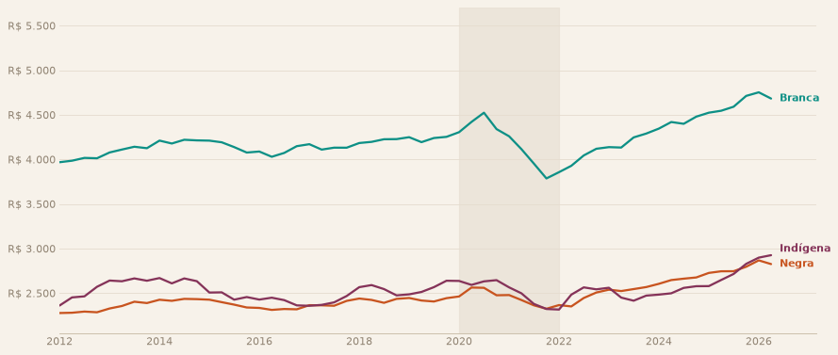
Renda média real por raça — Brasil
R$ reais, a preços do trimestre mais recente (deflator IBGE) · série 2012–2026
Renda média real por raça — série histórica.
Fonte: IBGE, PNAD Contínua Trimestral (microdados). Renda (quando houver): habitual do trabalho principal, ocupados 18+ com renda > 0, a preços do último trimestre. Elaboração própria.

Slide 5
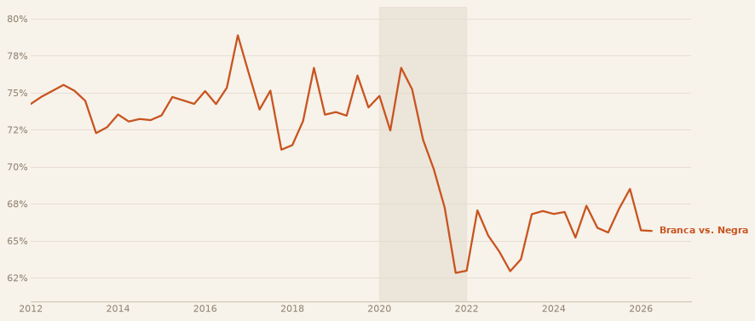
Hiato de renda — Branca vs. Negra — Brasil
hiato = renda média Branca − renda média do grupo, % relativo ao grupo · Welch trimestre a trimestre
Hiato de renda Branca vs. Negra — Raça (Brasil) — 2012–2026 (Welch).
Fonte: IBGE, PNAD Contínua Trimestral (microdados). Renda (quando houver): habitual do trabalho principal, ocupados 18+ com renda > 0, a preços do último trimestre. Elaboração própria.

Slide 6
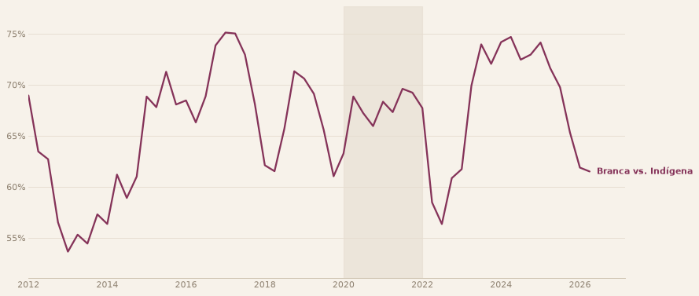
Hiato de renda — Branca vs. Indígena — Brasil
hiato = renda média Branca − renda média do grupo, % relativo ao grupo · Welch trimestre a trimestre · série de Indígena suavizada (média móvel centrada de 4 trimestres, amostra pequena)
Hiato de renda Branca vs. Indígena — Raça (Brasil) — 2012–2026 (Welch).
Fonte: IBGE, PNAD Contínua Trimestral (microdados). Renda (quando houver): habitual do trabalho principal, ocupados 18+ com renda > 0, a preços do último trimestre. Elaboração própria.

Slide 7
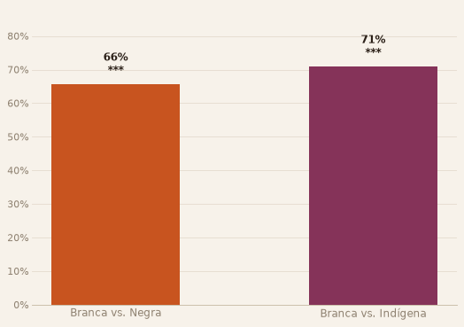
Hiato de renda — Branca vs. Negra e vs. Indígena — Brasil
% de diferença de renda · Welch: *** p<0,001 ** p<0,01 * p<0,05 · n.s. = não signif. · 2º tri. 2026
Hiato Branca vs. Negra e Branca vs. Indígena — 2º tri. 2026.
Fonte: IBGE, PNAD Contínua Trimestral (microdados). Renda (quando houver): habitual do trabalho principal, ocupados 18+ com renda > 0, a preços do último trimestre. Elaboração própria.

Slide 8
2. Raça × Gênero
3 de renda · 8 de hiato · Renda: série combinada (Homens tracejado, Mulheres sólido) + Mulheres + Homens. Hiato: série (combinada + por gênero) e snapshot, cada comparação em seu slide.

Slide 9
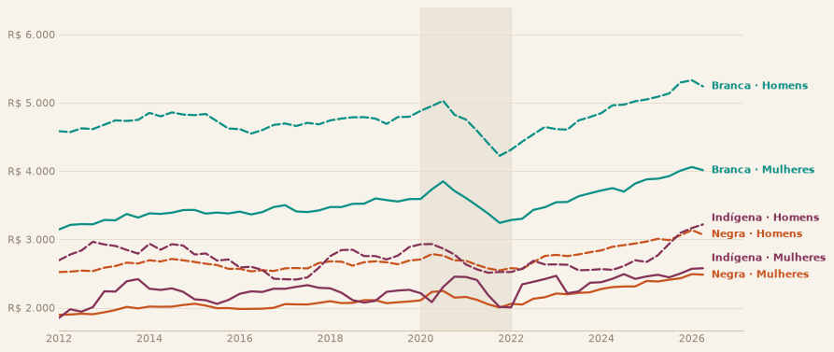
Renda média real por raça e gênero — Brasil
R$ reais, a preços do trimestre mais recente (deflator IBGE) · série 2012–2026
Renda média real por raça e gênero — série (6 linhas).
Fonte: IBGE, PNAD Contínua Trimestral (microdados). Renda (quando houver): habitual do trabalho principal, ocupados 18+ com renda > 0, a preços do último trimestre. Elaboração própria.

Slide 10
Raça × Gênero — Mulheres

Slide 11
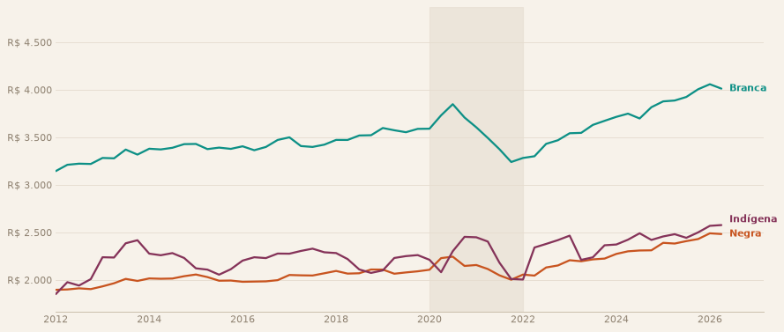
Renda média real por raça — Mulheres — Brasil
R$ reais, a preços do trimestre mais recente (deflator IBGE) · série 2012–2026
Renda média real por raça — Mulheres — série histórica.
Fonte: IBGE, PNAD Contínua Trimestral (microdados). Renda (quando houver): habitual do trabalho principal, ocupados 18+ com renda > 0, a preços do último trimestre. Elaboração própria.

Slide 12
Raça × Gênero — Homens

Slide 13
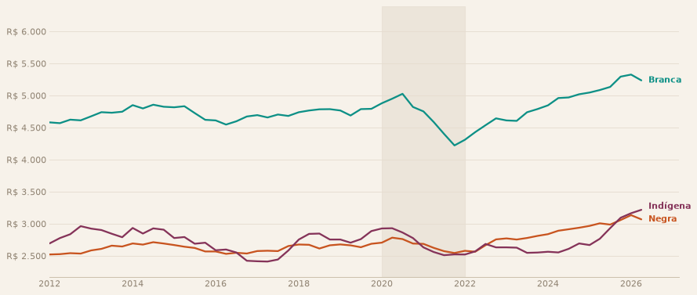
Renda média real por raça — Homens — Brasil
R$ reais, a preços do trimestre mais recente (deflator IBGE) · série 2012–2026
Renda média real por raça — Homens — série histórica.
Fonte: IBGE, PNAD Contínua Trimestral (microdados). Renda (quando houver): habitual do trabalho principal, ocupados 18+ com renda > 0, a preços do último trimestre. Elaboração própria.

Slide 14
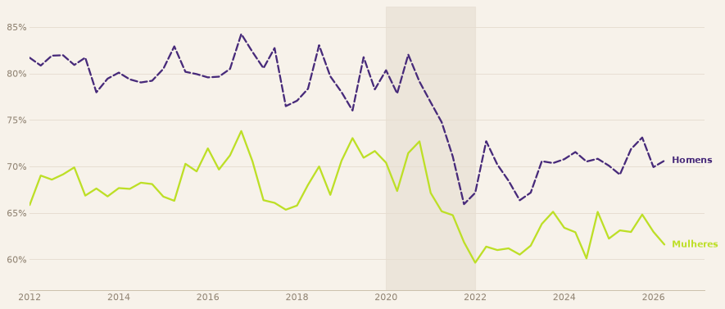
Hiato de renda por gênero — Branca vs. Negra — Brasil
hiato = renda média Branca − renda média do grupo, % relativo ao grupo · Welch trimestre a trimestre
Hiato de renda Branca vs. Negra por sexo — 2012–2026 (Welch).
Fonte: IBGE, PNAD Contínua Trimestral (microdados). Renda (quando houver): habitual do trabalho principal, ocupados 18+ com renda > 0, a preços do último trimestre. Elaboração própria.

Slide 15
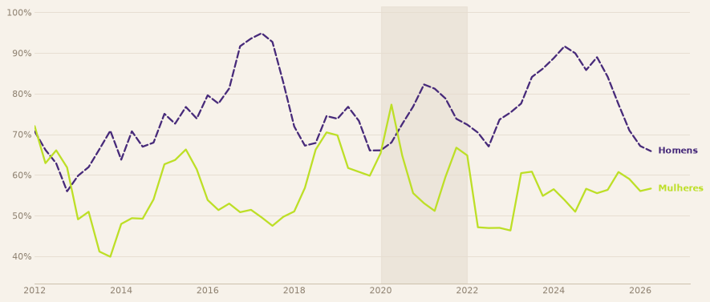
Hiato de renda por gênero — Branca vs. Indígena — Brasil
hiato = renda média Branca − renda média do grupo, % relativo ao grupo · Welch trimestre a trimestre · série de Indígena suavizada (média móvel centrada de 4 trimestres, amostra pequena)
Hiato de renda Branca vs. Indígena por sexo — 2012–2026 (Welch).
Fonte: IBGE, PNAD Contínua Trimestral (microdados). Renda (quando houver): habitual do trabalho principal, ocupados 18+ com renda > 0, a preços do último trimestre. Elaboração própria.

Slide 16
Raça × Gênero — Mulheres

Slide 17
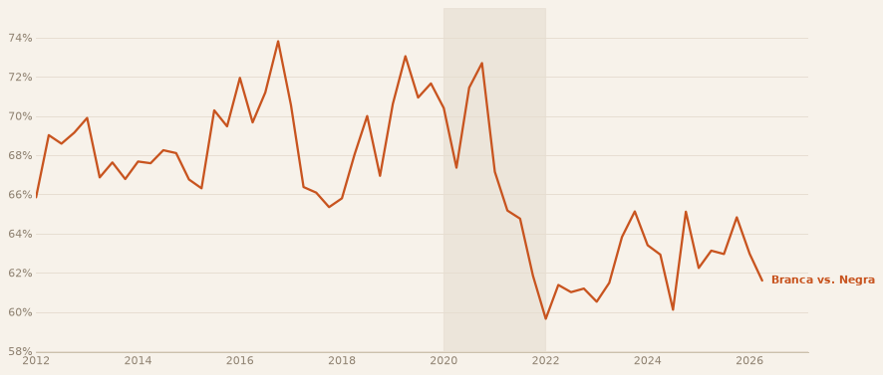
Hiato de renda — Mulheres — Branca vs. Negra — Brasil
hiato = renda média Branca − renda média do grupo, % relativo ao grupo · Welch trimestre a trimestre
Hiato de renda Branca vs. Negra — Mulheres — 2012–2026 (Welch).
Fonte: IBGE, PNAD Contínua Trimestral (microdados). Renda (quando houver): habitual do trabalho principal, ocupados 18+ com renda > 0, a preços do último trimestre. Elaboração própria.

Slide 18
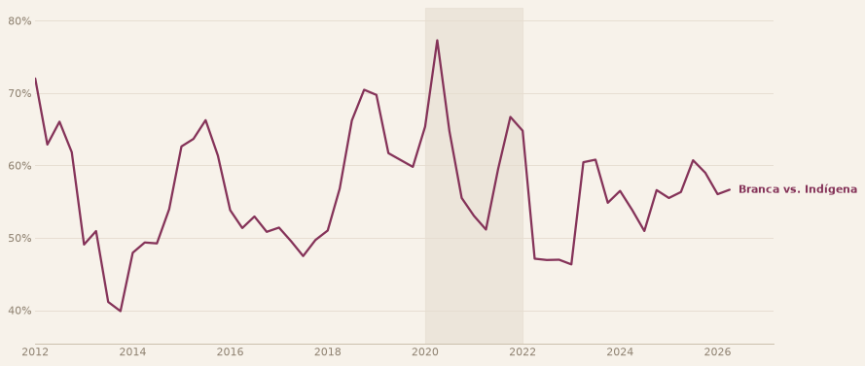
Hiato de renda — Mulheres — Branca vs. Indígena — Brasil
hiato = renda média Branca − renda média do grupo, % relativo ao grupo · Welch trimestre a trimestre · série de Indígena suavizada (média móvel centrada de 4 trimestres, amostra pequena)
Hiato de renda Branca vs. Indígena — Mulheres — 2012–2026 (Welch).
Fonte: IBGE, PNAD Contínua Trimestral (microdados). Renda (quando houver): habitual do trabalho principal, ocupados 18+ com renda > 0, a preços do último trimestre. Elaboração própria.

Slide 19
Raça × Gênero — Homens

Slide 20
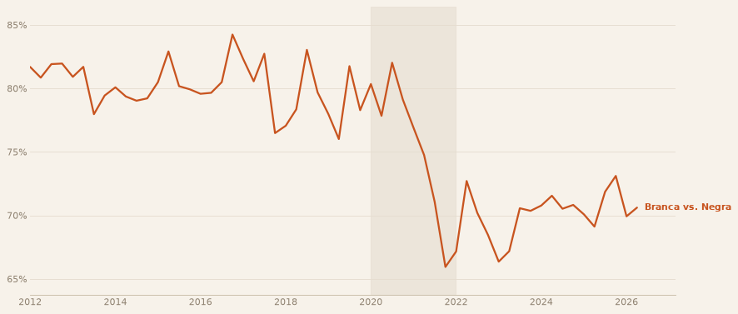
Hiato de renda — Homens — Branca vs. Negra — Brasil
hiato = renda média Branca − renda média do grupo, % relativo ao grupo · Welch trimestre a trimestre
Hiato de renda Branca vs. Negra — Homens — 2012–2026 (Welch).
Fonte: IBGE, PNAD Contínua Trimestral (microdados). Renda (quando houver): habitual do trabalho principal, ocupados 18+ com renda > 0, a preços do último trimestre. Elaboração própria.

Slide 21
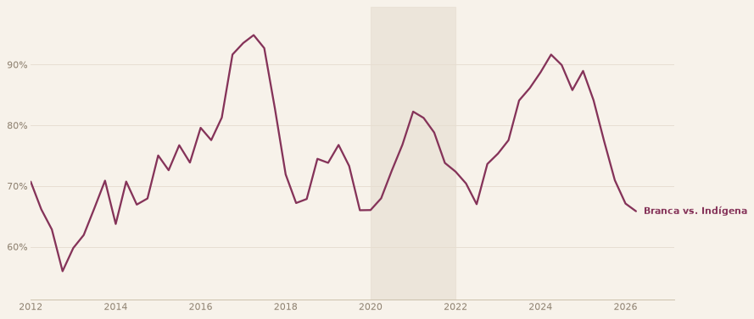
Hiato de renda — Homens — Branca vs. Indígena — Brasil
hiato = renda média Branca − renda média do grupo, % relativo ao grupo · Welch trimestre a trimestre · série de Indígena suavizada (média móvel centrada de 4 trimestres, amostra pequena)
Hiato de renda Branca vs. Indígena — Homens — 2012–2026 (Welch).
Fonte: IBGE, PNAD Contínua Trimestral (microdados). Renda (quando houver): habitual do trabalho principal, ocupados 18+ com renda > 0, a preços do último trimestre. Elaboração própria.

Slide 22
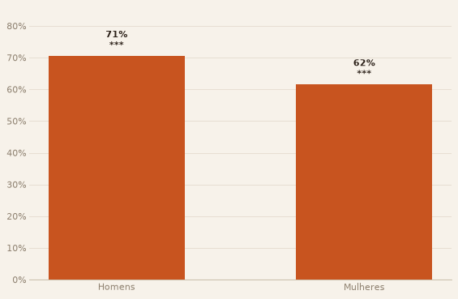
Hiato de renda por gênero — Branca vs. Negra — Brasil
% de diferença de renda · Welch: *** p<0,001 ** p<0,01 * p<0,05 · n.s. = não signif. · 2º tri. 2026
Hiato Branca vs. Negra por sexo — 2º tri. 2026.
Fonte: IBGE, PNAD Contínua Trimestral (microdados). Renda (quando houver): habitual do trabalho principal, ocupados 18+ com renda > 0, a preços do último trimestre. Elaboração própria.

Slide 23
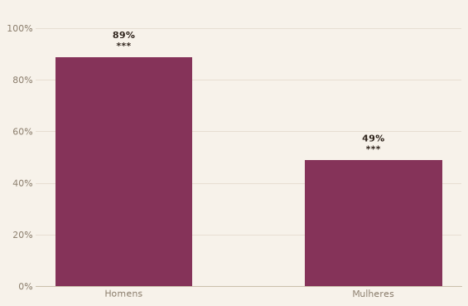
Hiato de renda por gênero — Branca vs. Indígena — Brasil
% de diferença de renda · Welch: *** p<0,001 ** p<0,01 * p<0,05 · n.s. = não signif. · 2º tri. 2026
Hiato Branca vs. Indígena por sexo — 2º tri. 2026.
Fonte: IBGE, PNAD Contínua Trimestral (microdados). Renda (quando houver): habitual do trabalho principal, ocupados 18+ com renda > 0, a preços do último trimestre. Elaboração própria.

Slide 24
3. Raça × Faixa Etária
7 de renda · 12 de hiato · Renda: série combinada em 3 slides (um por raça) + uma por faixa. Hiato: série (combinada + por faixa, com a faixa no título) e snapshot, cada comparação em seu slide.

Slide 25
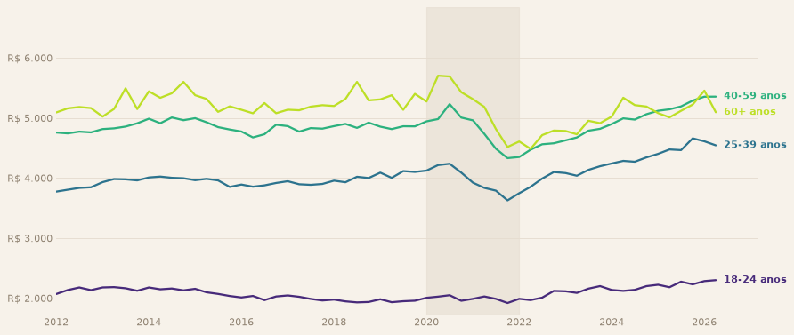
Renda média real — Branca — Brasil
R$ reais, a preços do trimestre mais recente (deflator IBGE) · série 2012–2026
Renda média real por faixa etaria — Branca — série histórica.
Fonte: IBGE, PNAD Contínua Trimestral (microdados). Renda (quando houver): habitual do trabalho principal, ocupados 18+ com renda > 0, a preços do último trimestre. Elaboração própria.

Slide 26
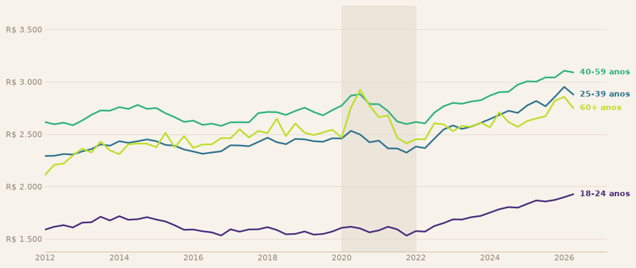
Renda média real — Negra — Brasil
R$ reais, a preços do trimestre mais recente (deflator IBGE) · série 2012–2026
Renda média real por faixa etaria — Negra — série histórica.
Fonte: IBGE, PNAD Contínua Trimestral (microdados). Renda (quando houver): habitual do trabalho principal, ocupados 18+ com renda > 0, a preços do último trimestre. Elaboração própria.

Slide 27
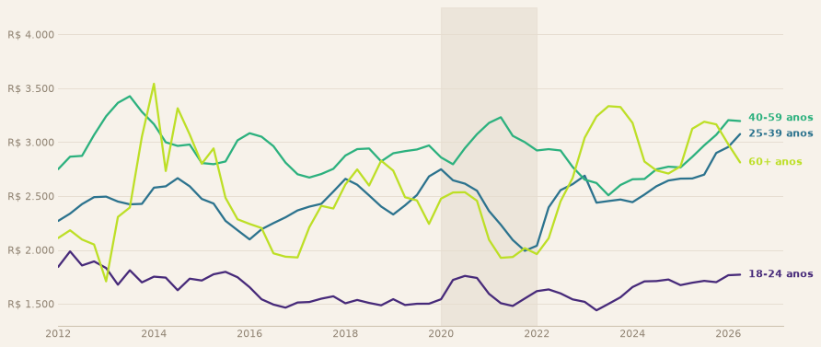
Renda média real — Indígena — Brasil
R$ reais, a preços do trimestre mais recente (deflator IBGE) · série 2012–2026
Renda média real por faixa etaria — Indígena — série histórica.
Fonte: IBGE, PNAD Contínua Trimestral (microdados). Renda (quando houver): habitual do trabalho principal, ocupados 18+ com renda > 0, a preços do último trimestre. Elaboração própria.

Slide 28
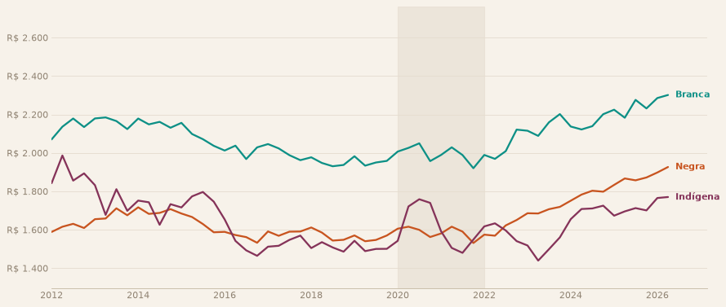
Renda média real por raça — 18-24 anos — Brasil
R$ reais, a preços do trimestre mais recente (deflator IBGE) · série 2012–2026
Renda média real por raça — 18-24 anos — série histórica.
Fonte: IBGE, PNAD Contínua Trimestral (microdados). Renda (quando houver): habitual do trabalho principal, ocupados 18+ com renda > 0, a preços do último trimestre. Elaboração própria.

Slide 29
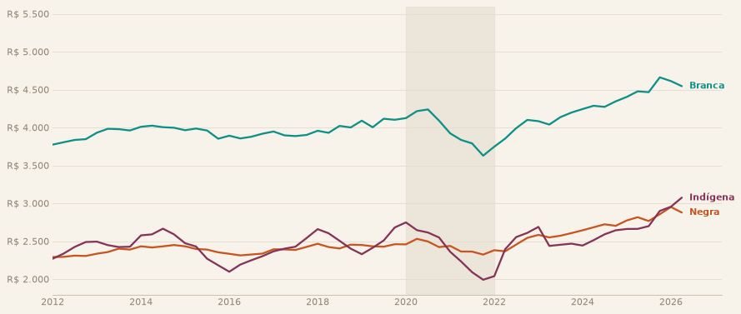
Renda média real por raça — 25-39 anos — Brasil
R$ reais, a preços do trimestre mais recente (deflator IBGE) · série 2012–2026
Renda média real por raça — 25-39 anos — série histórica.
Fonte: IBGE, PNAD Contínua Trimestral (microdados). Renda (quando houver): habitual do trabalho principal, ocupados 18+ com renda > 0, a preços do último trimestre. Elaboração própria.

Slide 30
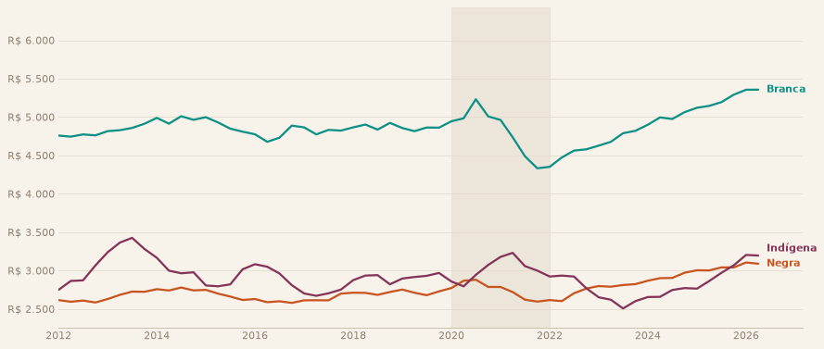
Renda média real por raça — 40-59 anos — Brasil
R$ reais, a preços do trimestre mais recente (deflator IBGE) · série 2012–2026
Renda média real por raça — 40-59 anos — série histórica.
Fonte: IBGE, PNAD Contínua Trimestral (microdados). Renda (quando houver): habitual do trabalho principal, ocupados 18+ com renda > 0, a preços do último trimestre. Elaboração própria.

Slide 31
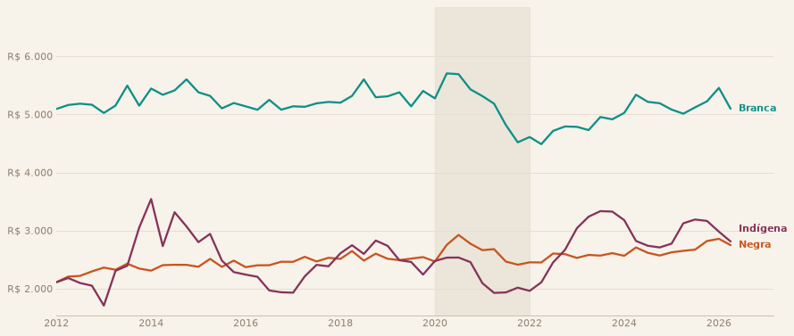
Renda média real por raça — 60+ anos — Brasil
R$ reais, a preços do trimestre mais recente (deflator IBGE) · série 2012–2026
Renda média real por raça — 60+ anos — série histórica.
Fonte: IBGE, PNAD Contínua Trimestral (microdados). Renda (quando houver): habitual do trabalho principal, ocupados 18+ com renda > 0, a preços do último trimestre. Elaboração própria.

Slide 32
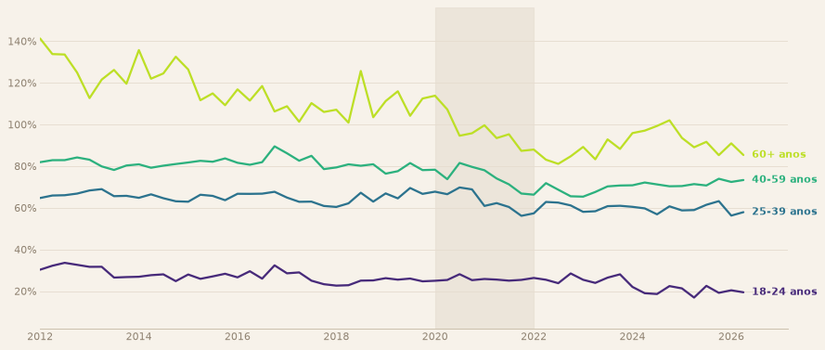
Hiato de renda por faixa etaria — Branca vs. Negra — Brasil
hiato = renda média Branca − renda média do grupo, % relativo ao grupo · Welch trimestre a trimestre
Hiato de renda Branca vs. Negra por faixa etaria — 2012–2026 (Welch).
Fonte: IBGE, PNAD Contínua Trimestral (microdados). Renda (quando houver): habitual do trabalho principal, ocupados 18+ com renda > 0, a preços do último trimestre. Elaboração própria.

Slide 33
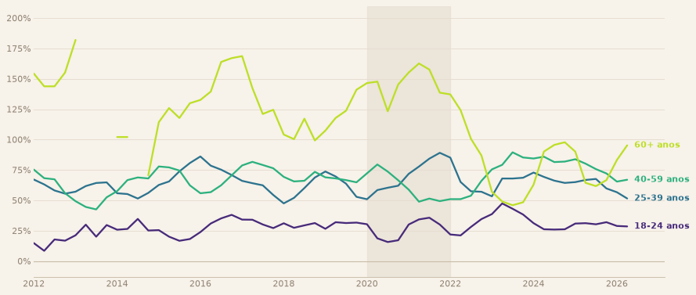
Hiato de renda por faixa etaria — Branca vs. Indígena — Brasil
hiato = renda média Branca − renda média do grupo, % relativo ao grupo · Welch trimestre a trimestre · série de Indígena suavizada (média móvel centrada de 4 trimestres, amostra pequena)
Hiato de renda Branca vs. Indígena por faixa etaria — 2012–2026 (Welch).
Fonte: IBGE, PNAD Contínua Trimestral (microdados). Renda (quando houver): habitual do trabalho principal, ocupados 18+ com renda > 0, a preços do último trimestre. Elaboração própria.

Slide 34
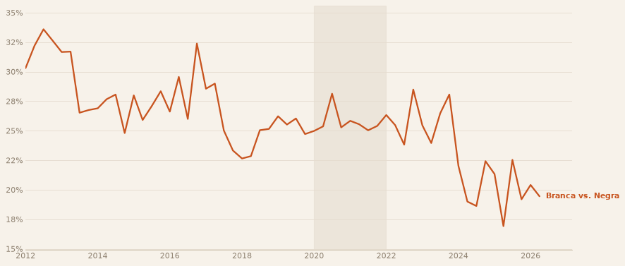
Hiato de renda — 18-24 anos — Branca vs. Negra — Brasil
hiato = renda média Branca − renda média do grupo, % relativo ao grupo · Welch trimestre a trimestre
Hiato de renda Branca vs. Negra — 18-24 anos — 2012–2026 (Welch).
Fonte: IBGE, PNAD Contínua Trimestral (microdados). Renda (quando houver): habitual do trabalho principal, ocupados 18+ com renda > 0, a preços do último trimestre. Elaboração própria.

Slide 35
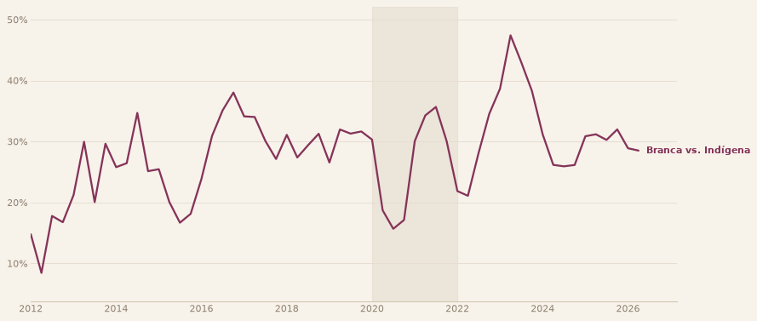
Hiato de renda — 18-24 anos — Branca vs. Indígena — Brasil
hiato = renda média Branca − renda média do grupo, % relativo ao grupo · Welch trimestre a trimestre · série de Indígena suavizada (média móvel centrada de 4 trimestres, amostra pequena)
Hiato de renda Branca vs. Indígena — 18-24 anos — 2012–2026 (Welch).
Fonte: IBGE, PNAD Contínua Trimestral (microdados). Renda (quando houver): habitual do trabalho principal, ocupados 18+ com renda > 0, a preços do último trimestre. Elaboração própria.

Slide 36
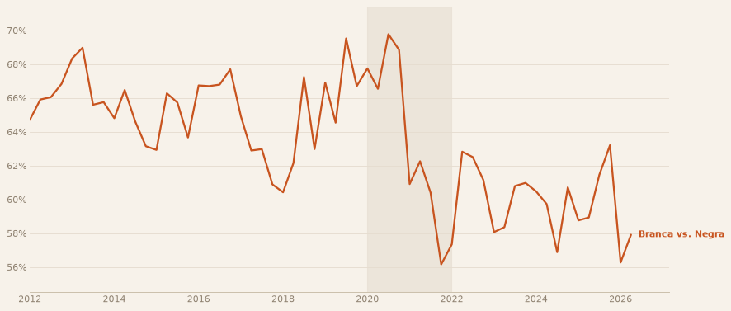
Hiato de renda — 25-39 anos — Branca vs. Negra — Brasil
hiato = renda média Branca − renda média do grupo, % relativo ao grupo · Welch trimestre a trimestre
Hiato de renda Branca vs. Negra — 25-39 anos — 2012–2026 (Welch).
Fonte: IBGE, PNAD Contínua Trimestral (microdados). Renda (quando houver): habitual do trabalho principal, ocupados 18+ com renda > 0, a preços do último trimestre. Elaboração própria.

Slide 37
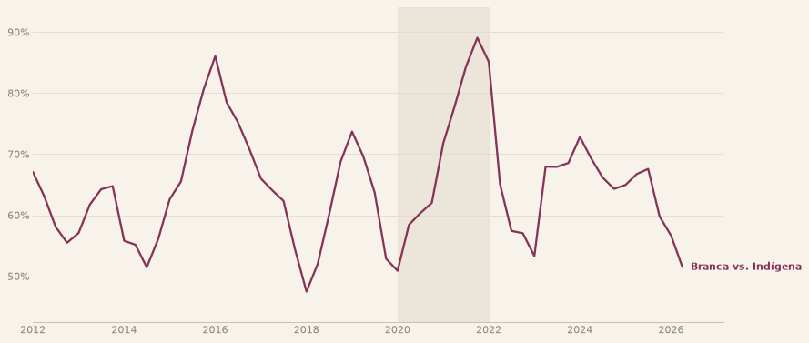
Hiato de renda — 25-39 anos — Branca vs. Indígena — Brasil
hiato = renda média Branca − renda média do grupo, % relativo ao grupo · Welch trimestre a trimestre · série de Indígena suavizada (média móvel centrada de 4 trimestres, amostra pequena)
Hiato de renda Branca vs. Indígena — 25-39 anos — 2012–2026 (Welch).
Fonte: IBGE, PNAD Contínua Trimestral (microdados). Renda (quando houver): habitual do trabalho principal, ocupados 18+ com renda > 0, a preços do último trimestre. Elaboração própria.

Slide 38
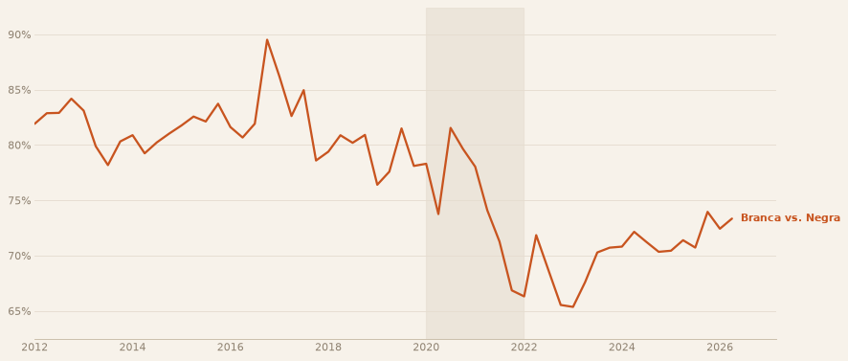
Hiato de renda — 40-59 anos — Branca vs. Negra — Brasil
hiato = renda média Branca − renda média do grupo, % relativo ao grupo · Welch trimestre a trimestre
Hiato de renda Branca vs. Negra — 40-59 anos — 2012–2026 (Welch).
Fonte: IBGE, PNAD Contínua Trimestral (microdados). Renda (quando houver): habitual do trabalho principal, ocupados 18+ com renda > 0, a preços do último trimestre. Elaboração própria.

Slide 39
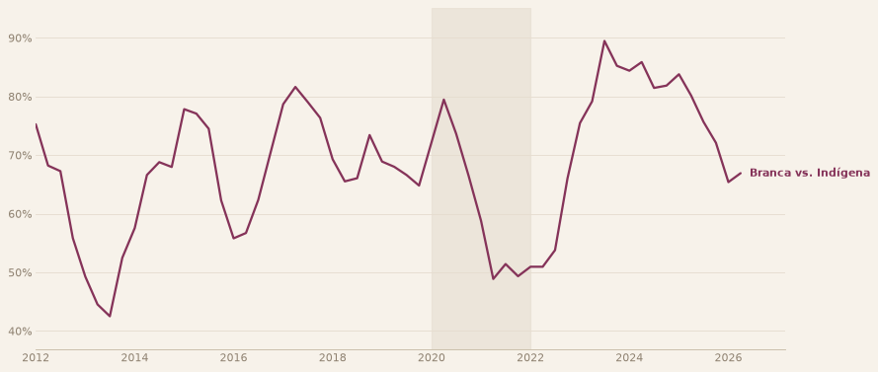
Hiato de renda — 40-59 anos — Branca vs. Indígena — Brasil
hiato = renda média Branca − renda média do grupo, % relativo ao grupo · Welch trimestre a trimestre · série de Indígena suavizada (média móvel centrada de 4 trimestres, amostra pequena)
Hiato de renda Branca vs. Indígena — 40-59 anos — 2012–2026 (Welch).
Fonte: IBGE, PNAD Contínua Trimestral (microdados). Renda (quando houver): habitual do trabalho principal, ocupados 18+ com renda > 0, a preços do último trimestre. Elaboração própria.

Slide 40
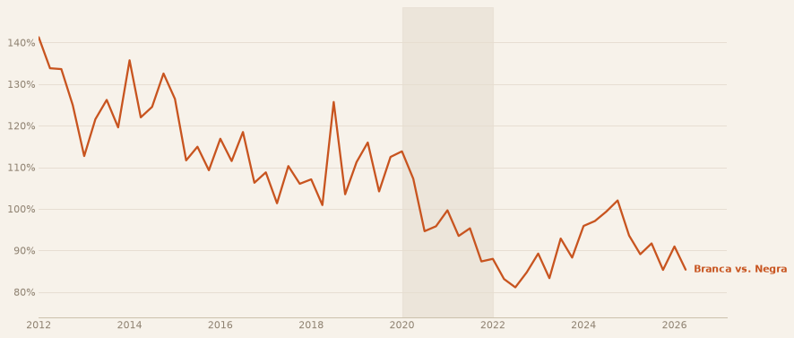
Hiato de renda — 60+ anos — Branca vs. Negra — Brasil
hiato = renda média Branca − renda média do grupo, % relativo ao grupo · Welch trimestre a trimestre
Hiato de renda Branca vs. Negra — 60+ anos — 2012–2026 (Welch).
Fonte: IBGE, PNAD Contínua Trimestral (microdados). Renda (quando houver): habitual do trabalho principal, ocupados 18+ com renda > 0, a preços do último trimestre. Elaboração própria.

Slide 41
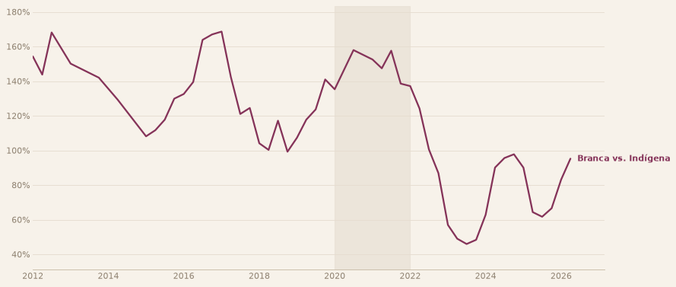
Hiato de renda — 60+ anos — Branca vs. Indígena — Brasil
hiato = renda média Branca − renda média do grupo, % relativo ao grupo · Welch trimestre a trimestre · série de Indígena suavizada (média móvel centrada de 4 trimestres, amostra pequena)
Hiato de renda Branca vs. Indígena — 60+ anos — 2012–2026 (Welch).
Fonte: IBGE, PNAD Contínua Trimestral (microdados). Renda (quando houver): habitual do trabalho principal, ocupados 18+ com renda > 0, a preços do último trimestre. Elaboração própria.

Slide 42
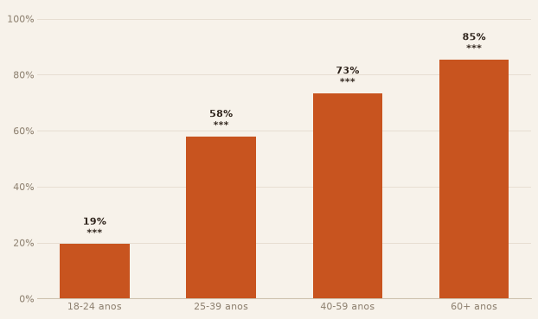
Hiato de renda por faixa etaria — Branca vs. Negra — Brasil
% de diferença de renda · Welch: *** p<0,001 ** p<0,01 * p<0,05 · n.s. = não signif. · 2º tri. 2026
Hiato Branca vs. Negra por faixa etaria — 2º tri. 2026.
Fonte: IBGE, PNAD Contínua Trimestral (microdados). Renda (quando houver): habitual do trabalho principal, ocupados 18+ com renda > 0, a preços do último trimestre. Elaboração própria.

Slide 43
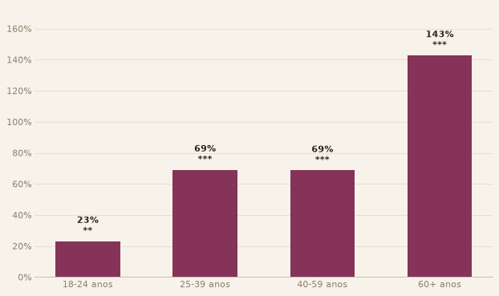
Hiato de renda por faixa etaria — Branca vs. Indígena — Brasil
% de diferença de renda · Welch: *** p<0,001 ** p<0,01 * p<0,05 · n.s. = não signif. · 2º tri. 2026
Hiato Branca vs. Indígena por faixa etaria — 2º tri. 2026.
Fonte: IBGE, PNAD Contínua Trimestral (microdados). Renda (quando houver): habitual do trabalho principal, ocupados 18+ com renda > 0, a preços do último trimestre. Elaboração própria.

Slide 44
4. Raça × Geração
7 de renda · 12 de hiato · Idem por geração (mesma coorte de nascimento).

Slide 45
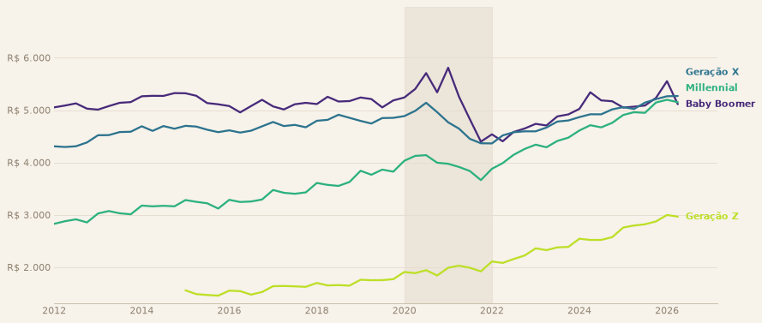
Renda média real — Branca — Brasil
R$ reais, a preços do trimestre mais recente (deflator IBGE) · série 2012–2026
Renda média real por geracao — Branca — série histórica.
Fonte: IBGE, PNAD Contínua Trimestral (microdados). Renda (quando houver): habitual do trabalho principal, ocupados 18+ com renda > 0, a preços do último trimestre. Elaboração própria.

Slide 46
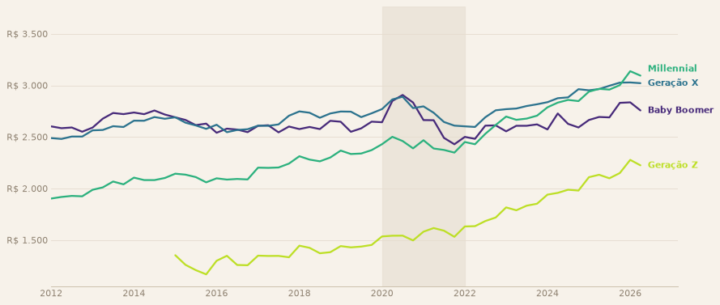
Renda média real — Negra — Brasil
R$ reais, a preços do trimestre mais recente (deflator IBGE) · série 2012–2026
Renda média real por geracao — Negra — série histórica.
Fonte: IBGE, PNAD Contínua Trimestral (microdados). Renda (quando houver): habitual do trabalho principal, ocupados 18+ com renda > 0, a preços do último trimestre. Elaboração própria.

Slide 47
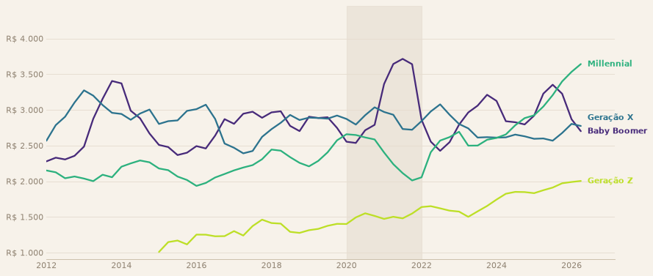
Renda média real — Indígena — Brasil
R$ reais, a preços do trimestre mais recente (deflator IBGE) · série 2012–2026
Renda média real por geracao — Indígena — série histórica.
Fonte: IBGE, PNAD Contínua Trimestral (microdados). Renda (quando houver): habitual do trabalho principal, ocupados 18+ com renda > 0, a preços do último trimestre. Elaboração própria.

Slide 48
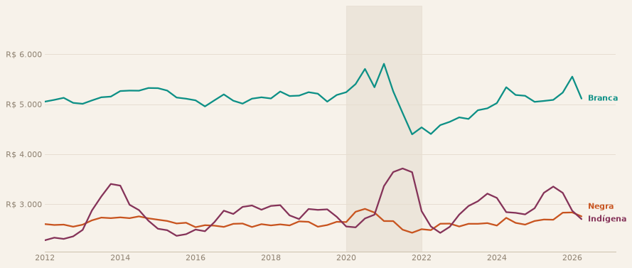
Renda média real por raça — Baby Boomer — Brasil
R$ reais, a preços do trimestre mais recente (deflator IBGE) · série 2012–2026
Renda média real por raça — Baby Boomer — série histórica.
Fonte: IBGE, PNAD Contínua Trimestral (microdados). Renda (quando houver): habitual do trabalho principal, ocupados 18+ com renda > 0, a preços do último trimestre. Elaboração própria.

Slide 49
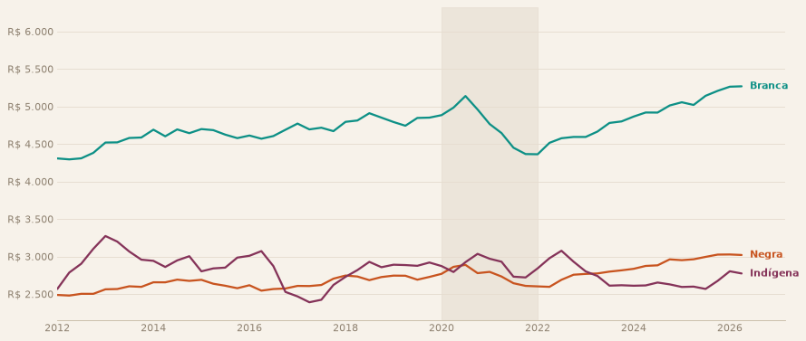
Renda média real por raça — Geração X — Brasil
R$ reais, a preços do trimestre mais recente (deflator IBGE) · série 2012–2026
Renda média real por raça — Geração X — série histórica.
Fonte: IBGE, PNAD Contínua Trimestral (microdados). Renda (quando houver): habitual do trabalho principal, ocupados 18+ com renda > 0, a preços do último trimestre. Elaboração própria.

Slide 50
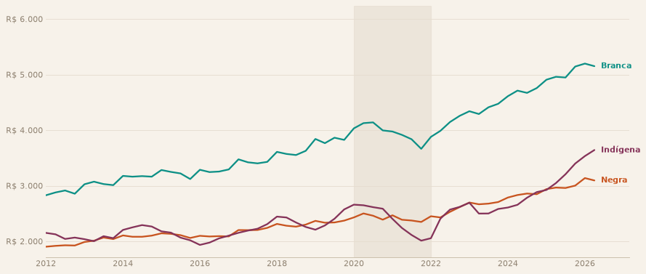
Renda média real por raça — Millennial — Brasil
R$ reais, a preços do trimestre mais recente (deflator IBGE) · série 2012–2026
Renda média real por raça — Millennial — série histórica.
Fonte: IBGE, PNAD Contínua Trimestral (microdados). Renda (quando houver): habitual do trabalho principal, ocupados 18+ com renda > 0, a preços do último trimestre. Elaboração própria.

Slide 51
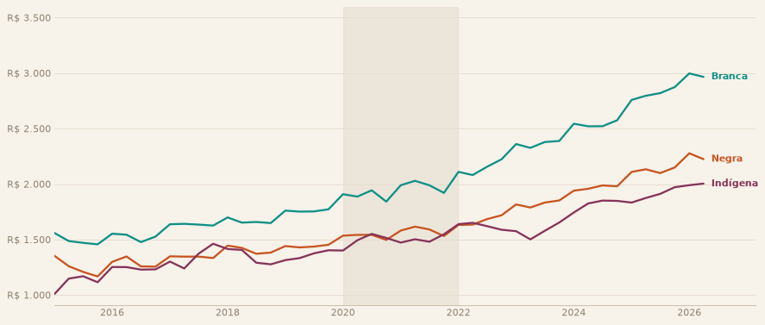
Renda média real por raça — Geração Z — Brasil
R$ reais, a preços do trimestre mais recente (deflator IBGE) · série 2012–2026
Renda média real por raça — Geração Z — série histórica.
Fonte: IBGE, PNAD Contínua Trimestral (microdados). Renda (quando houver): habitual do trabalho principal, ocupados 18+ com renda > 0, a preços do último trimestre. Elaboração própria.

Slide 52
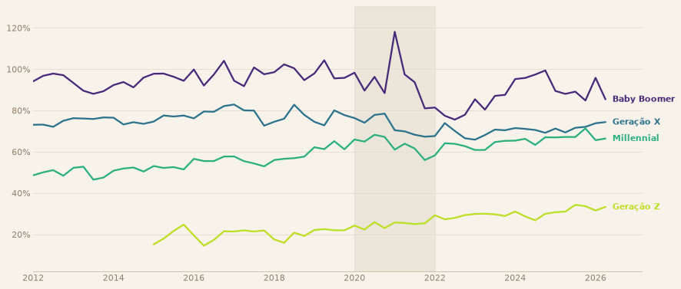
Hiato de renda por geracao — Branca vs. Negra — Brasil
hiato = renda média Branca − renda média do grupo, % relativo ao grupo · Welch trimestre a trimestre
Hiato de renda Branca vs. Negra por geracao — 2012–2026 (Welch).
Fonte: IBGE, PNAD Contínua Trimestral (microdados). Renda (quando houver): habitual do trabalho principal, ocupados 18+ com renda > 0, a preços do último trimestre. Elaboração própria.

Slide 53
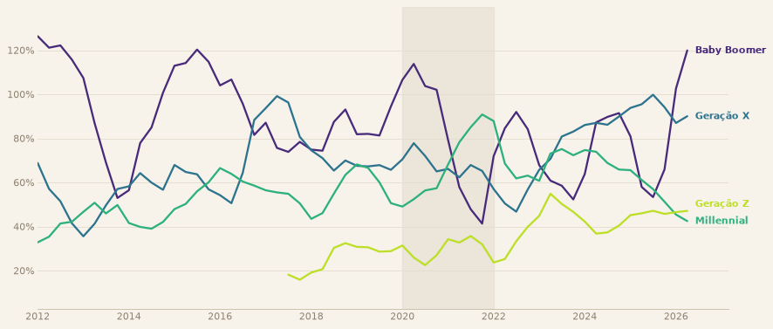
Hiato de renda por geracao — Branca vs. Indígena — Brasil
hiato = renda média Branca − renda média do grupo, % relativo ao grupo · Welch trimestre a trimestre · série de Indígena suavizada (média móvel centrada de 4 trimestres, amostra pequena)
Hiato de renda Branca vs. Indígena por geracao — 2012–2026 (Welch).
Fonte: IBGE, PNAD Contínua Trimestral (microdados). Renda (quando houver): habitual do trabalho principal, ocupados 18+ com renda > 0, a preços do último trimestre. Elaboração própria.

Slide 54
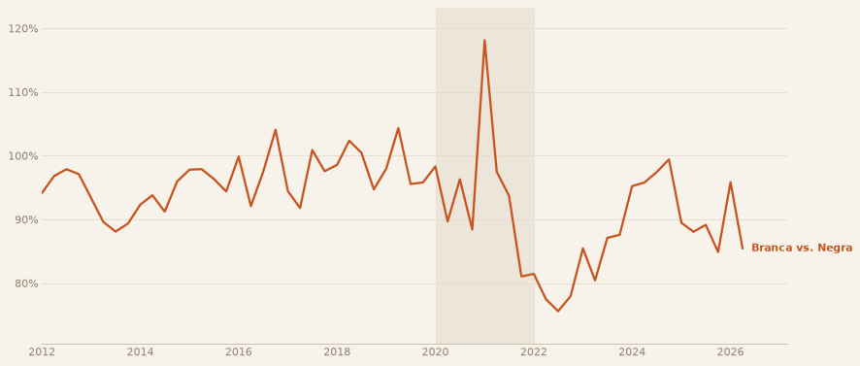
Hiato de renda — Baby Boomer — Branca vs. Negra — Brasil
hiato = renda média Branca − renda média do grupo, % relativo ao grupo · Welch trimestre a trimestre
Hiato de renda Branca vs. Negra — Baby Boomer — 2012–2026 (Welch).
Fonte: IBGE, PNAD Contínua Trimestral (microdados). Renda (quando houver): habitual do trabalho principal, ocupados 18+ com renda > 0, a preços do último trimestre. Elaboração própria.

Slide 55
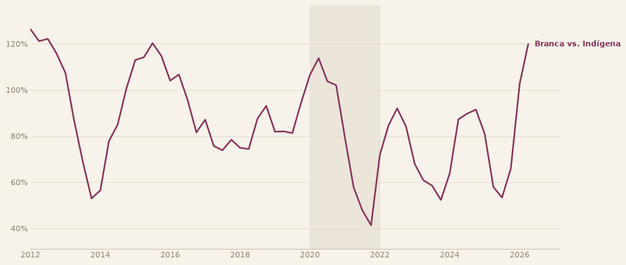
Hiato de renda — Baby Boomer — Branca vs. Indígena — Brasil
hiato = renda média Branca − renda média do grupo, % relativo ao grupo · Welch trimestre a trimestre · série de Indígena suavizada (média móvel centrada de 4 trimestres, amostra pequena)
Hiato de renda Branca vs. Indígena — Baby Boomer — 2012–2026 (Welch).
Fonte: IBGE, PNAD Contínua Trimestral (microdados). Renda (quando houver): habitual do trabalho principal, ocupados 18+ com renda > 0, a preços do último trimestre. Elaboração própria.

Slide 56
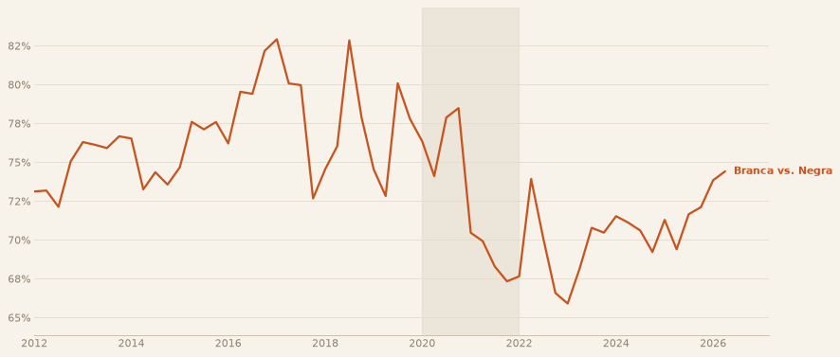
Hiato de renda — Geração X — Branca vs. Negra — Brasil
hiato = renda média Branca − renda média do grupo, % relativo ao grupo · Welch trimestre a trimestre
Hiato de renda Branca vs. Negra — Geração X — 2012–2026 (Welch).
Fonte: IBGE, PNAD Contínua Trimestral (microdados). Renda (quando houver): habitual do trabalho principal, ocupados 18+ com renda > 0, a preços do último trimestre. Elaboração própria.

Slide 57
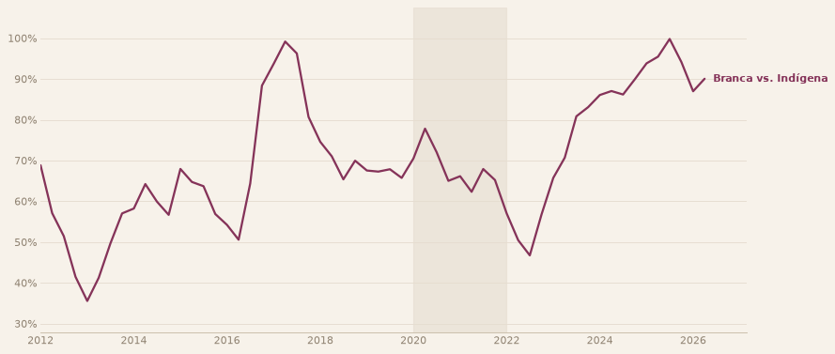
Hiato de renda — Geração X — Branca vs. Indígena — Brasil
hiato = renda média Branca − renda média do grupo, % relativo ao grupo · Welch trimestre a trimestre · série de Indígena suavizada (média móvel centrada de 4 trimestres, amostra pequena)
Hiato de renda Branca vs. Indígena — Geração X — 2012–2026 (Welch).
Fonte: IBGE, PNAD Contínua Trimestral (microdados). Renda (quando houver): habitual do trabalho principal, ocupados 18+ com renda > 0, a preços do último trimestre. Elaboração própria.

Slide 58
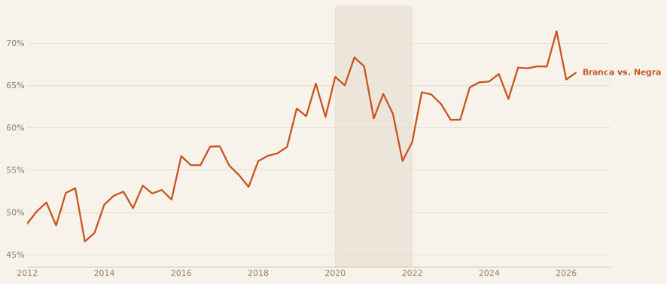
Hiato de renda — Millennial — Branca vs. Negra — Brasil
hiato = renda média Branca − renda média do grupo, % relativo ao grupo · Welch trimestre a trimestre
Hiato de renda Branca vs. Negra — Millennial — 2012–2026 (Welch).
Fonte: IBGE, PNAD Contínua Trimestral (microdados). Renda (quando houver): habitual do trabalho principal, ocupados 18+ com renda > 0, a preços do último trimestre. Elaboração própria.

Slide 59
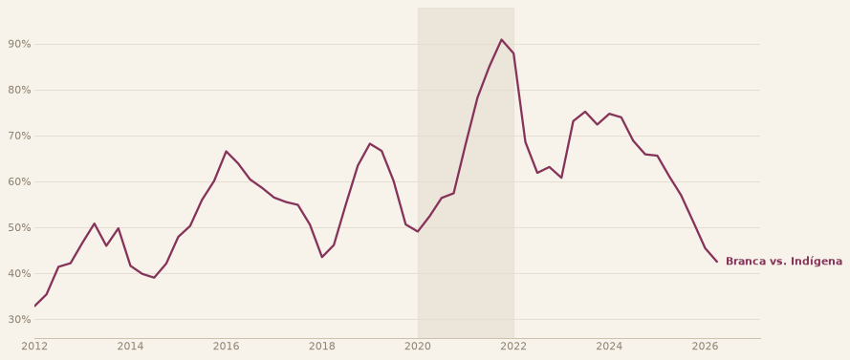
Hiato de renda — Millennial — Branca vs. Indígena — Brasil
hiato = renda média Branca − renda média do grupo, % relativo ao grupo · Welch trimestre a trimestre · série de Indígena suavizada (média móvel centrada de 4 trimestres, amostra pequena)
Hiato de renda Branca vs. Indígena — Millennial — 2012–2026 (Welch).
Fonte: IBGE, PNAD Contínua Trimestral (microdados). Renda (quando houver): habitual do trabalho principal, ocupados 18+ com renda > 0, a preços do último trimestre. Elaboração própria.

Slide 60
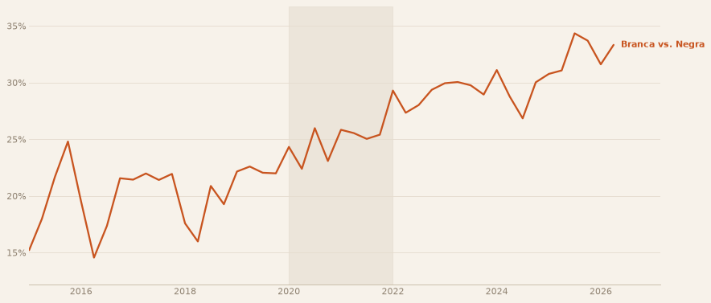
Hiato de renda — Geração Z — Branca vs. Negra — Brasil
hiato = renda média Branca − renda média do grupo, % relativo ao grupo · Welch trimestre a trimestre
Hiato de renda Branca vs. Negra — Geração Z — 2012–2026 (Welch).
Fonte: IBGE, PNAD Contínua Trimestral (microdados). Renda (quando houver): habitual do trabalho principal, ocupados 18+ com renda > 0, a preços do último trimestre. Elaboração própria.

Slide 61

Hiato de renda — Geração Z — Branca vs. Indígena — Brasil
hiato = renda média Branca − renda média do grupo, % relativo ao grupo · Welch trimestre a trimestre · série de Indígena suavizada (média móvel centrada de 4 trimestres, amostra pequena)
Hiato de renda Branca vs. Indígena — Geração Z — 2012–2026 (Welch).
Fonte: IBGE, PNAD Contínua Trimestral (microdados). Renda (quando houver): habitual do trabalho principal, ocupados 18+ com renda > 0, a preços do último trimestre. Elaboração própria.

Slide 62

Hiato de renda por geracao — Branca vs. Negra — Brasil
% de diferença de renda · Welch: *** p<0,001 ** p<0,01 * p<0,05 · n.s. = não signif. · 2º tri. 2026
Hiato Branca vs. Negra por geracao — 2º tri. 2026.
Fonte: IBGE, PNAD Contínua Trimestral (microdados). Renda (quando houver): habitual do trabalho principal, ocupados 18+ com renda > 0, a preços do último trimestre. Elaboração própria.

Slide 63

Hiato de renda por geracao — Branca vs. Indígena — Brasil
% de diferença de renda · Welch: *** p<0,001 ** p<0,01 * p<0,05 · n.s. = não signif. · 2º tri. 2026
Hiato Branca vs. Indígena por geracao — 2º tri. 2026.
Fonte: IBGE, PNAD Contínua Trimestral (microdados). Renda (quando houver): habitual do trabalho principal, ocupados 18+ com renda > 0, a preços do último trimestre. Elaboração própria.

Slide 64
5. Raça × Escolaridade
10 de renda · 18 de hiato · Idem por nível de instrução (7 níveis).

Slide 65

Renda média real — Branca — Brasil
R$ reais, a preços do trimestre mais recente (deflator IBGE) · série 2012–2026
Renda média real por nivel instrucao — Branca — série histórica.
Fonte: IBGE, PNAD Contínua Trimestral (microdados). Renda (quando houver): habitual do trabalho principal, ocupados 18+ com renda > 0, a preços do último trimestre. Elaboração própria.

Slide 66

Renda média real — Negra — Brasil
R$ reais, a preços do trimestre mais recente (deflator IBGE) · série 2012–2026
Renda média real por nivel instrucao — Negra — série histórica.
Fonte: IBGE, PNAD Contínua Trimestral (microdados). Renda (quando houver): habitual do trabalho principal, ocupados 18+ com renda > 0, a preços do último trimestre. Elaboração própria.

Slide 67

Renda média real — Indígena — Brasil
R$ reais, a preços do trimestre mais recente (deflator IBGE) · série 2012–2026
Renda média real por nivel instrucao — Indígena — série histórica.
Fonte: IBGE, PNAD Contínua Trimestral (microdados). Renda (quando houver): habitual do trabalho principal, ocupados 18+ com renda > 0, a preços do último trimestre. Elaboração própria.

Slide 68

Renda média real por raça — Sem instrução — Brasil
R$ reais, a preços do trimestre mais recente (deflator IBGE) · série 2012–2026
Renda média real por raça — Sem instrução — série histórica.
Fonte: IBGE, PNAD Contínua Trimestral (microdados). Renda (quando houver): habitual do trabalho principal, ocupados 18+ com renda > 0, a preços do último trimestre. Elaboração própria.

Slide 69

Renda média real por raça — Fundamental incompl. — Brasil
R$ reais, a preços do trimestre mais recente (deflator IBGE) · série 2012–2026
Renda média real por raça — Fundamental incompl. — série histórica.
Fonte: IBGE, PNAD Contínua Trimestral (microdados). Renda (quando houver): habitual do trabalho principal, ocupados 18+ com renda > 0, a preços do último trimestre. Elaboração própria.

Slide 70

Renda média real por raça — Fundamental compl. — Brasil
R$ reais, a preços do trimestre mais recente (deflator IBGE) · série 2012–2026
Renda média real por raça — Fundamental compl. — série histórica.
Fonte: IBGE, PNAD Contínua Trimestral (microdados). Renda (quando houver): habitual do trabalho principal, ocupados 18+ com renda > 0, a preços do último trimestre. Elaboração própria.

Slide 71

Renda média real por raça — Médio incompl. — Brasil
R$ reais, a preços do trimestre mais recente (deflator IBGE) · série 2012–2026
Renda média real por raça — Médio incompl. — série histórica.
Fonte: IBGE, PNAD Contínua Trimestral (microdados). Renda (quando houver): habitual do trabalho principal, ocupados 18+ com renda > 0, a preços do último trimestre. Elaboração própria.

Slide 72

Renda média real por raça — Médio compl. — Brasil
R$ reais, a preços do trimestre mais recente (deflator IBGE) · série 2012–2026
Renda média real por raça — Médio compl. — série histórica.
Fonte: IBGE, PNAD Contínua Trimestral (microdados). Renda (quando houver): habitual do trabalho principal, ocupados 18+ com renda > 0, a preços do último trimestre. Elaboração própria.

Slide 73

Renda média real por raça — Superior incompl. — Brasil
R$ reais, a preços do trimestre mais recente (deflator IBGE) · série 2012–2026
Renda média real por raça — Superior incompl. — série histórica.
Fonte: IBGE, PNAD Contínua Trimestral (microdados). Renda (quando houver): habitual do trabalho principal, ocupados 18+ com renda > 0, a preços do último trimestre. Elaboração própria.

Slide 74

Renda média real por raça — Superior compl. — Brasil
R$ reais, a preços do trimestre mais recente (deflator IBGE) · série 2012–2026
Renda média real por raça — Superior compl. — série histórica.
Fonte: IBGE, PNAD Contínua Trimestral (microdados). Renda (quando houver): habitual do trabalho principal, ocupados 18+ com renda > 0, a preços do último trimestre. Elaboração própria.

Slide 75

Hiato de renda por nivel instrucao — Branca vs. Negra — Brasil
hiato = renda média Branca − renda média do grupo, % relativo ao grupo · Welch trimestre a trimestre
Hiato de renda Branca vs. Negra por nivel instrucao — 2012–2026 (Welch).
Fonte: IBGE, PNAD Contínua Trimestral (microdados). Renda (quando houver): habitual do trabalho principal, ocupados 18+ com renda > 0, a preços do último trimestre. Elaboração própria.

Slide 76

Hiato de renda por nivel instrucao — Branca vs. Indígena — Brasil
hiato = renda média Branca − renda média do grupo, % relativo ao grupo · Welch trimestre a trimestre · série de Indígena suavizada (média móvel centrada de 4 trimestres, amostra pequena)
Hiato de renda Branca vs. Indígena por nivel instrucao — 2012–2026 (Welch).
Fonte: IBGE, PNAD Contínua Trimestral (microdados). Renda (quando houver): habitual do trabalho principal, ocupados 18+ com renda > 0, a preços do último trimestre. Elaboração própria.

Slide 77

Hiato de renda — Sem instrução — Branca vs. Negra — Brasil
hiato = renda média Branca − renda média do grupo, % relativo ao grupo · Welch trimestre a trimestre
Hiato de renda Branca vs. Negra — Sem instrução — 2012–2026 (Welch).
Fonte: IBGE, PNAD Contínua Trimestral (microdados). Renda (quando houver): habitual do trabalho principal, ocupados 18+ com renda > 0, a preços do último trimestre. Elaboração própria.

Slide 78

Hiato de renda — Sem instrução — Branca vs. Indígena — Brasil
hiato = renda média Branca − renda média do grupo, % relativo ao grupo · Welch trimestre a trimestre · série de Indígena suavizada (média móvel centrada de 4 trimestres, amostra pequena)
Hiato de renda Branca vs. Indígena — Sem instrução — 2012–2026 (Welch).
Fonte: IBGE, PNAD Contínua Trimestral (microdados). Renda (quando houver): habitual do trabalho principal, ocupados 18+ com renda > 0, a preços do último trimestre. Elaboração própria.

Slide 79

Hiato de renda — Fundamental incompl. — Branca vs. Negra — Brasil
hiato = renda média Branca − renda média do grupo, % relativo ao grupo · Welch trimestre a trimestre
Hiato de renda Branca vs. Negra — Fundamental incompl. — 2012–2026 (Welch).
Fonte: IBGE, PNAD Contínua Trimestral (microdados). Renda (quando houver): habitual do trabalho principal, ocupados 18+ com renda > 0, a preços do último trimestre. Elaboração própria.

Slide 80

Hiato de renda — Fundamental incompl. — Branca vs. Indígena — Brasil
hiato = renda média Branca − renda média do grupo, % relativo ao grupo · Welch trimestre a trimestre · série de Indígena suavizada (média móvel centrada de 4 trimestres, amostra pequena)
Hiato de renda Branca vs. Indígena — Fundamental incompl. — 2012–2026 (Welch).
Fonte: IBGE, PNAD Contínua Trimestral (microdados). Renda (quando houver): habitual do trabalho principal, ocupados 18+ com renda > 0, a preços do último trimestre. Elaboração própria.

Slide 81

Hiato de renda — Fundamental compl. — Branca vs. Negra — Brasil
hiato = renda média Branca − renda média do grupo, % relativo ao grupo · Welch trimestre a trimestre
Hiato de renda Branca vs. Negra — Fundamental compl. — 2012–2026 (Welch).
Fonte: IBGE, PNAD Contínua Trimestral (microdados). Renda (quando houver): habitual do trabalho principal, ocupados 18+ com renda > 0, a preços do último trimestre. Elaboração própria.

Slide 82

Hiato de renda — Fundamental compl. — Branca vs. Indígena — Brasil
hiato = renda média Branca − renda média do grupo, % relativo ao grupo · Welch trimestre a trimestre · série de Indígena suavizada (média móvel centrada de 4 trimestres, amostra pequena)
Hiato de renda Branca vs. Indígena — Fundamental compl. — 2012–2026 (Welch).
Fonte: IBGE, PNAD Contínua Trimestral (microdados). Renda (quando houver): habitual do trabalho principal, ocupados 18+ com renda > 0, a preços do último trimestre. Elaboração própria.

Slide 83

Hiato de renda — Médio incompl. — Branca vs. Negra — Brasil
hiato = renda média Branca − renda média do grupo, % relativo ao grupo · Welch trimestre a trimestre
Hiato de renda Branca vs. Negra — Médio incompl. — 2012–2026 (Welch).
Fonte: IBGE, PNAD Contínua Trimestral (microdados). Renda (quando houver): habitual do trabalho principal, ocupados 18+ com renda > 0, a preços do último trimestre. Elaboração própria.

Slide 84

Hiato de renda — Médio incompl. — Branca vs. Indígena — Brasil
hiato = renda média Branca − renda média do grupo, % relativo ao grupo · Welch trimestre a trimestre · série de Indígena suavizada (média móvel centrada de 4 trimestres, amostra pequena)
Hiato de renda Branca vs. Indígena — Médio incompl. — 2012–2026 (Welch).
Fonte: IBGE, PNAD Contínua Trimestral (microdados). Renda (quando houver): habitual do trabalho principal, ocupados 18+ com renda > 0, a preços do último trimestre. Elaboração própria.

Slide 85

Hiato de renda — Médio compl. — Branca vs. Negra — Brasil
hiato = renda média Branca − renda média do grupo, % relativo ao grupo · Welch trimestre a trimestre
Hiato de renda Branca vs. Negra — Médio compl. — 2012–2026 (Welch).
Fonte: IBGE, PNAD Contínua Trimestral (microdados). Renda (quando houver): habitual do trabalho principal, ocupados 18+ com renda > 0, a preços do último trimestre. Elaboração própria.

Slide 86

Hiato de renda — Médio compl. — Branca vs. Indígena — Brasil
hiato = renda média Branca − renda média do grupo, % relativo ao grupo · Welch trimestre a trimestre · série de Indígena suavizada (média móvel centrada de 4 trimestres, amostra pequena)
Hiato de renda Branca vs. Indígena — Médio compl. — 2012–2026 (Welch).
Fonte: IBGE, PNAD Contínua Trimestral (microdados). Renda (quando houver): habitual do trabalho principal, ocupados 18+ com renda > 0, a preços do último trimestre. Elaboração própria.

Slide 87

Hiato de renda — Superior incompl. — Branca vs. Negra — Brasil
hiato = renda média Branca − renda média do grupo, % relativo ao grupo · Welch trimestre a trimestre
Hiato de renda Branca vs. Negra — Superior incompl. — 2012–2026 (Welch).
Fonte: IBGE, PNAD Contínua Trimestral (microdados). Renda (quando houver): habitual do trabalho principal, ocupados 18+ com renda > 0, a preços do último trimestre. Elaboração própria.

Slide 88

Hiato de renda — Superior incompl. — Branca vs. Indígena — Brasil
hiato = renda média Branca − renda média do grupo, % relativo ao grupo · Welch trimestre a trimestre · série de Indígena suavizada (média móvel centrada de 4 trimestres, amostra pequena)
Hiato de renda Branca vs. Indígena — Superior incompl. — 2012–2026 (Welch).
Fonte: IBGE, PNAD Contínua Trimestral (microdados). Renda (quando houver): habitual do trabalho principal, ocupados 18+ com renda > 0, a preços do último trimestre. Elaboração própria.

Slide 89

Hiato de renda — Superior compl. — Branca vs. Negra — Brasil
hiato = renda média Branca − renda média do grupo, % relativo ao grupo · Welch trimestre a trimestre
Hiato de renda Branca vs. Negra — Superior compl. — 2012–2026 (Welch).
Fonte: IBGE, PNAD Contínua Trimestral (microdados). Renda (quando houver): habitual do trabalho principal, ocupados 18+ com renda > 0, a preços do último trimestre. Elaboração própria.

Slide 90

Hiato de renda — Superior compl. — Branca vs. Indígena — Brasil
hiato = renda média Branca − renda média do grupo, % relativo ao grupo · Welch trimestre a trimestre · série de Indígena suavizada (média móvel centrada de 4 trimestres, amostra pequena)
Hiato de renda Branca vs. Indígena — Superior compl. — 2012–2026 (Welch).
Fonte: IBGE, PNAD Contínua Trimestral (microdados). Renda (quando houver): habitual do trabalho principal, ocupados 18+ com renda > 0, a preços do último trimestre. Elaboração própria.

Slide 91

Hiato de renda por nivel instrucao — Branca vs. Negra — Brasil
% de diferença de renda · Welch: *** p<0,001 ** p<0,01 * p<0,05 · n.s. = não signif. · 2º tri. 2026
Hiato Branca vs. Negra por nivel instrucao — 2º tri. 2026.
Fonte: IBGE, PNAD Contínua Trimestral (microdados). Renda (quando houver): habitual do trabalho principal, ocupados 18+ com renda > 0, a preços do último trimestre. Elaboração própria.

Slide 92

Hiato de renda por nivel instrucao — Branca vs. Indígena — Brasil
% de diferença de renda · Welch: *** p<0,001 ** p<0,01 * p<0,05 · n.s. = não signif. · 2º tri. 2026
Hiato Branca vs. Indígena por nivel instrucao — 2º tri. 2026.
Fonte: IBGE, PNAD Contínua Trimestral (microdados). Renda (quando houver): habitual do trabalho principal, ocupados 18+ com renda > 0, a preços do último trimestre. Elaboração própria.

Slide 93
6. Raça × Gênero × Faixa Etária
14 de renda · 24 de hiato · Quebra CRUZADA gênero×faixa. Por gênero: renda (série combinada + uma por faixa) + hiato por comparação (série combinada, série por faixa, snapshot).

Slide 94
Raça × Gênero × Faixa Etária — Mulheres

Slide 95

Renda média real — Mulheres — Branca — Brasil
R$ reais, a preços do trimestre mais recente (deflator IBGE) · série 2012–2026
Renda média real por faixa etaria — Branca — Mulheres — série histórica.
Fonte: IBGE, PNAD Contínua Trimestral (microdados). Renda (quando houver): habitual do trabalho principal, ocupados 18+ com renda > 0, a preços do último trimestre. Elaboração própria.

Slide 96

Renda média real — Mulheres — Negra — Brasil
R$ reais, a preços do trimestre mais recente (deflator IBGE) · série 2012–2026
Renda média real por faixa etaria — Negra — Mulheres — série histórica.
Fonte: IBGE, PNAD Contínua Trimestral (microdados). Renda (quando houver): habitual do trabalho principal, ocupados 18+ com renda > 0, a preços do último trimestre. Elaboração própria.

Slide 97

Renda média real — Mulheres — Indígena — Brasil
R$ reais, a preços do trimestre mais recente (deflator IBGE) · série 2012–2026
Renda média real por faixa etaria — Indígena — Mulheres — série histórica.
Fonte: IBGE, PNAD Contínua Trimestral (microdados). Renda (quando houver): habitual do trabalho principal, ocupados 18+ com renda > 0, a preços do último trimestre. Elaboração própria.

Slide 98

Renda média real por raça — Mulheres, 18-24 anos — Brasil
R$ reais, a preços do trimestre mais recente (deflator IBGE) · série 2012–2026
Renda média real por raça — Mulheres, 18-24 anos — série histórica.
Fonte: IBGE, PNAD Contínua Trimestral (microdados). Renda (quando houver): habitual do trabalho principal, ocupados 18+ com renda > 0, a preços do último trimestre. Elaboração própria.

Slide 99

Renda média real por raça — Mulheres, 25-39 anos — Brasil
R$ reais, a preços do trimestre mais recente (deflator IBGE) · série 2012–2026
Renda média real por raça — Mulheres, 25-39 anos — série histórica.
Fonte: IBGE, PNAD Contínua Trimestral (microdados). Renda (quando houver): habitual do trabalho principal, ocupados 18+ com renda > 0, a preços do último trimestre. Elaboração própria.

Slide 100

Renda média real por raça — Mulheres, 40-59 anos — Brasil
R$ reais, a preços do trimestre mais recente (deflator IBGE) · série 2012–2026
Renda média real por raça — Mulheres, 40-59 anos — série histórica.
Fonte: IBGE, PNAD Contínua Trimestral (microdados). Renda (quando houver): habitual do trabalho principal, ocupados 18+ com renda > 0, a preços do último trimestre. Elaboração própria.

Slide 101

Renda média real por raça — Mulheres, 60+ anos — Brasil
R$ reais, a preços do trimestre mais recente (deflator IBGE) · série 2012–2026
Renda média real por raça — Mulheres, 60+ anos — série histórica.
Fonte: IBGE, PNAD Contínua Trimestral (microdados). Renda (quando houver): habitual do trabalho principal, ocupados 18+ com renda > 0, a preços do último trimestre. Elaboração própria.

Slide 102

Hiato por faixa etaria — Mulheres — Branca vs. Negra — Brasil
hiato = renda média Branca − renda média do grupo, % relativo ao grupo · Welch trimestre a trimestre
Hiato de renda Branca vs. Negra por faixa etaria — 2012–2026 (Welch).
Fonte: IBGE, PNAD Contínua Trimestral (microdados). Renda (quando houver): habitual do trabalho principal, ocupados 18+ com renda > 0, a preços do último trimestre. Elaboração própria.

Slide 103

Hiato por faixa etaria — Mulheres — Branca vs. Indígena — Brasil
hiato = renda média Branca − renda média do grupo, % relativo ao grupo · Welch trimestre a trimestre · série de Indígena suavizada (média móvel centrada de 4 trimestres, amostra pequena)
Hiato de renda Branca vs. Indígena por faixa etaria — 2012–2026 (Welch).
Fonte: IBGE, PNAD Contínua Trimestral (microdados). Renda (quando houver): habitual do trabalho principal, ocupados 18+ com renda > 0, a preços do último trimestre. Elaboração própria.

Slide 104

Hiato de renda — Mulheres · 18-24 anos — Branca vs. Negra — Brasil
hiato = renda média Branca − renda média do grupo, % relativo ao grupo · Welch trimestre a trimestre
Hiato de renda Branca vs. Negra — Mulheres · 18-24 anos — 2012–2026 (Welch).
Fonte: IBGE, PNAD Contínua Trimestral (microdados). Renda (quando houver): habitual do trabalho principal, ocupados 18+ com renda > 0, a preços do último trimestre. Elaboração própria.

Slide 105

Hiato de renda — Mulheres · 18-24 anos — Branca vs. Indígena — Brasil
hiato = renda média Branca − renda média do grupo, % relativo ao grupo · Welch trimestre a trimestre · série de Indígena suavizada (média móvel centrada de 4 trimestres, amostra pequena)
Hiato de renda Branca vs. Indígena — Mulheres · 18-24 anos — 2012–2026 (Welch).
Fonte: IBGE, PNAD Contínua Trimestral (microdados). Renda (quando houver): habitual do trabalho principal, ocupados 18+ com renda > 0, a preços do último trimestre. Elaboração própria.

Slide 106

Hiato de renda — Mulheres · 25-39 anos — Branca vs. Negra — Brasil
hiato = renda média Branca − renda média do grupo, % relativo ao grupo · Welch trimestre a trimestre
Hiato de renda Branca vs. Negra — Mulheres · 25-39 anos — 2012–2026 (Welch).
Fonte: IBGE, PNAD Contínua Trimestral (microdados). Renda (quando houver): habitual do trabalho principal, ocupados 18+ com renda > 0, a preços do último trimestre. Elaboração própria.

Slide 107

Hiato de renda — Mulheres · 25-39 anos — Branca vs. Indígena — Brasil
hiato = renda média Branca − renda média do grupo, % relativo ao grupo · Welch trimestre a trimestre · série de Indígena suavizada (média móvel centrada de 4 trimestres, amostra pequena)
Hiato de renda Branca vs. Indígena — Mulheres · 25-39 anos — 2012–2026 (Welch).
Fonte: IBGE, PNAD Contínua Trimestral (microdados). Renda (quando houver): habitual do trabalho principal, ocupados 18+ com renda > 0, a preços do último trimestre. Elaboração própria.

Slide 108

Hiato de renda — Mulheres · 40-59 anos — Branca vs. Negra — Brasil
hiato = renda média Branca − renda média do grupo, % relativo ao grupo · Welch trimestre a trimestre
Hiato de renda Branca vs. Negra — Mulheres · 40-59 anos — 2012–2026 (Welch).
Fonte: IBGE, PNAD Contínua Trimestral (microdados). Renda (quando houver): habitual do trabalho principal, ocupados 18+ com renda > 0, a preços do último trimestre. Elaboração própria.

Slide 109

Hiato de renda — Mulheres · 40-59 anos — Branca vs. Indígena — Brasil
hiato = renda média Branca − renda média do grupo, % relativo ao grupo · Welch trimestre a trimestre · série de Indígena suavizada (média móvel centrada de 4 trimestres, amostra pequena)
Hiato de renda Branca vs. Indígena — Mulheres · 40-59 anos — 2012–2026 (Welch).
Fonte: IBGE, PNAD Contínua Trimestral (microdados). Renda (quando houver): habitual do trabalho principal, ocupados 18+ com renda > 0, a preços do último trimestre. Elaboração própria.

Slide 110

Hiato de renda — Mulheres · 60+ anos — Branca vs. Negra — Brasil
hiato = renda média Branca − renda média do grupo, % relativo ao grupo · Welch trimestre a trimestre
Hiato de renda Branca vs. Negra — Mulheres · 60+ anos — 2012–2026 (Welch).
Fonte: IBGE, PNAD Contínua Trimestral (microdados). Renda (quando houver): habitual do trabalho principal, ocupados 18+ com renda > 0, a preços do último trimestre. Elaboração própria.

Slide 111

Hiato de renda — Mulheres · 60+ anos — Branca vs. Indígena — Brasil
hiato = renda média Branca − renda média do grupo, % relativo ao grupo · Welch trimestre a trimestre · série de Indígena suavizada (média móvel centrada de 4 trimestres, amostra pequena)
Hiato de renda Branca vs. Indígena — Mulheres · 60+ anos — 2012–2026 (Welch).
Fonte: IBGE, PNAD Contínua Trimestral (microdados). Renda (quando houver): habitual do trabalho principal, ocupados 18+ com renda > 0, a preços do último trimestre. Elaboração própria.

Slide 112

Hiato por faixa etaria — Mulheres — Branca vs. Negra — Brasil
% de diferença de renda · Welch: *** p<0,001 ** p<0,01 * p<0,05 · n.s. = não signif. · 2º tri. 2026 · só mulheres
Hiato Branca vs. Negra por faixa etaria — 2º tri. 2026.
Fonte: IBGE, PNAD Contínua Trimestral (microdados). Renda (quando houver): habitual do trabalho principal, ocupados 18+ com renda > 0, a preços do último trimestre. Elaboração própria.

Slide 113

Hiato por faixa etaria — Mulheres — Branca vs. Indígena — Brasil
% de diferença de renda · Welch: *** p<0,001 ** p<0,01 * p<0,05 · n.s. = não signif. · 2º tri. 2026 · só mulheres
Hiato Branca vs. Indígena por faixa etaria — 2º tri. 2026.
Fonte: IBGE, PNAD Contínua Trimestral (microdados). Renda (quando houver): habitual do trabalho principal, ocupados 18+ com renda > 0, a preços do último trimestre. Elaboração própria.

Slide 114
Raça × Gênero × Faixa Etária — Homens

Slide 115

Renda média real — Homens — Branca — Brasil
R$ reais, a preços do trimestre mais recente (deflator IBGE) · série 2012–2026
Renda média real por faixa etaria — Branca — Homens — série histórica.
Fonte: IBGE, PNAD Contínua Trimestral (microdados). Renda (quando houver): habitual do trabalho principal, ocupados 18+ com renda > 0, a preços do último trimestre. Elaboração própria.

Slide 116

Renda média real — Homens — Negra — Brasil
R$ reais, a preços do trimestre mais recente (deflator IBGE) · série 2012–2026
Renda média real por faixa etaria — Negra — Homens — série histórica.
Fonte: IBGE, PNAD Contínua Trimestral (microdados). Renda (quando houver): habitual do trabalho principal, ocupados 18+ com renda > 0, a preços do último trimestre. Elaboração própria.

Slide 117

Renda média real — Homens — Indígena — Brasil
R$ reais, a preços do trimestre mais recente (deflator IBGE) · série 2012–2026
Renda média real por faixa etaria — Indígena — Homens — série histórica.
Fonte: IBGE, PNAD Contínua Trimestral (microdados). Renda (quando houver): habitual do trabalho principal, ocupados 18+ com renda > 0, a preços do último trimestre. Elaboração própria.

Slide 118

Renda média real por raça — Homens, 18-24 anos — Brasil
R$ reais, a preços do trimestre mais recente (deflator IBGE) · série 2012–2026
Renda média real por raça — Homens, 18-24 anos — série histórica.
Fonte: IBGE, PNAD Contínua Trimestral (microdados). Renda (quando houver): habitual do trabalho principal, ocupados 18+ com renda > 0, a preços do último trimestre. Elaboração própria.

Slide 119

Renda média real por raça — Homens, 25-39 anos — Brasil
R$ reais, a preços do trimestre mais recente (deflator IBGE) · série 2012–2026
Renda média real por raça — Homens, 25-39 anos — série histórica.
Fonte: IBGE, PNAD Contínua Trimestral (microdados). Renda (quando houver): habitual do trabalho principal, ocupados 18+ com renda > 0, a preços do último trimestre. Elaboração própria.

Slide 120

Renda média real por raça — Homens, 40-59 anos — Brasil
R$ reais, a preços do trimestre mais recente (deflator IBGE) · série 2012–2026
Renda média real por raça — Homens, 40-59 anos — série histórica.
Fonte: IBGE, PNAD Contínua Trimestral (microdados). Renda (quando houver): habitual do trabalho principal, ocupados 18+ com renda > 0, a preços do último trimestre. Elaboração própria.

Slide 121

Renda média real por raça — Homens, 60+ anos — Brasil
R$ reais, a preços do trimestre mais recente (deflator IBGE) · série 2012–2026
Renda média real por raça — Homens, 60+ anos — série histórica.
Fonte: IBGE, PNAD Contínua Trimestral (microdados). Renda (quando houver): habitual do trabalho principal, ocupados 18+ com renda > 0, a preços do último trimestre. Elaboração própria.

Slide 122

Hiato por faixa etaria — Homens — Branca vs. Negra — Brasil
hiato = renda média Branca − renda média do grupo, % relativo ao grupo · Welch trimestre a trimestre
Hiato de renda Branca vs. Negra por faixa etaria — 2012–2026 (Welch).
Fonte: IBGE, PNAD Contínua Trimestral (microdados). Renda (quando houver): habitual do trabalho principal, ocupados 18+ com renda > 0, a preços do último trimestre. Elaboração própria.

Slide 123

Hiato por faixa etaria — Homens — Branca vs. Indígena — Brasil
hiato = renda média Branca − renda média do grupo, % relativo ao grupo · Welch trimestre a trimestre · série de Indígena suavizada (média móvel centrada de 4 trimestres, amostra pequena)
Hiato de renda Branca vs. Indígena por faixa etaria — 2012–2026 (Welch).
Fonte: IBGE, PNAD Contínua Trimestral (microdados). Renda (quando houver): habitual do trabalho principal, ocupados 18+ com renda > 0, a preços do último trimestre. Elaboração própria.

Slide 124

Hiato de renda — Homens · 18-24 anos — Branca vs. Negra — Brasil
hiato = renda média Branca − renda média do grupo, % relativo ao grupo · Welch trimestre a trimestre
Hiato de renda Branca vs. Negra — Homens · 18-24 anos — 2012–2026 (Welch).
Fonte: IBGE, PNAD Contínua Trimestral (microdados). Renda (quando houver): habitual do trabalho principal, ocupados 18+ com renda > 0, a preços do último trimestre. Elaboração própria.

Slide 125

Hiato de renda — Homens · 18-24 anos — Branca vs. Indígena — Brasil
hiato = renda média Branca − renda média do grupo, % relativo ao grupo · Welch trimestre a trimestre · série de Indígena suavizada (média móvel centrada de 4 trimestres, amostra pequena)
Hiato de renda Branca vs. Indígena — Homens · 18-24 anos — 2012–2026 (Welch).
Fonte: IBGE, PNAD Contínua Trimestral (microdados). Renda (quando houver): habitual do trabalho principal, ocupados 18+ com renda > 0, a preços do último trimestre. Elaboração própria.

Slide 126

Hiato de renda — Homens · 25-39 anos — Branca vs. Negra — Brasil
hiato = renda média Branca − renda média do grupo, % relativo ao grupo · Welch trimestre a trimestre
Hiato de renda Branca vs. Negra — Homens · 25-39 anos — 2012–2026 (Welch).
Fonte: IBGE, PNAD Contínua Trimestral (microdados). Renda (quando houver): habitual do trabalho principal, ocupados 18+ com renda > 0, a preços do último trimestre. Elaboração própria.

Slide 127

Hiato de renda — Homens · 25-39 anos — Branca vs. Indígena — Brasil
hiato = renda média Branca − renda média do grupo, % relativo ao grupo · Welch trimestre a trimestre · série de Indígena suavizada (média móvel centrada de 4 trimestres, amostra pequena)
Hiato de renda Branca vs. Indígena — Homens · 25-39 anos — 2012–2026 (Welch).
Fonte: IBGE, PNAD Contínua Trimestral (microdados). Renda (quando houver): habitual do trabalho principal, ocupados 18+ com renda > 0, a preços do último trimestre. Elaboração própria.

Slide 128

Hiato de renda — Homens · 40-59 anos — Branca vs. Negra — Brasil
hiato = renda média Branca − renda média do grupo, % relativo ao grupo · Welch trimestre a trimestre
Hiato de renda Branca vs. Negra — Homens · 40-59 anos — 2012–2026 (Welch).
Fonte: IBGE, PNAD Contínua Trimestral (microdados). Renda (quando houver): habitual do trabalho principal, ocupados 18+ com renda > 0, a preços do último trimestre. Elaboração própria.

Slide 129

Hiato de renda — Homens · 40-59 anos — Branca vs. Indígena — Brasil
hiato = renda média Branca − renda média do grupo, % relativo ao grupo · Welch trimestre a trimestre · série de Indígena suavizada (média móvel centrada de 4 trimestres, amostra pequena)
Hiato de renda Branca vs. Indígena — Homens · 40-59 anos — 2012–2026 (Welch).
Fonte: IBGE, PNAD Contínua Trimestral (microdados). Renda (quando houver): habitual do trabalho principal, ocupados 18+ com renda > 0, a preços do último trimestre. Elaboração própria.

Slide 130

Hiato de renda — Homens · 60+ anos — Branca vs. Negra — Brasil
hiato = renda média Branca − renda média do grupo, % relativo ao grupo · Welch trimestre a trimestre
Hiato de renda Branca vs. Negra — Homens · 60+ anos — 2012–2026 (Welch).
Fonte: IBGE, PNAD Contínua Trimestral (microdados). Renda (quando houver): habitual do trabalho principal, ocupados 18+ com renda > 0, a preços do último trimestre. Elaboração própria.

Slide 131

Hiato de renda — Homens · 60+ anos — Branca vs. Indígena — Brasil
hiato = renda média Branca − renda média do grupo, % relativo ao grupo · Welch trimestre a trimestre · série de Indígena suavizada (média móvel centrada de 4 trimestres, amostra pequena)
Hiato de renda Branca vs. Indígena — Homens · 60+ anos — 2012–2026 (Welch).
Fonte: IBGE, PNAD Contínua Trimestral (microdados). Renda (quando houver): habitual do trabalho principal, ocupados 18+ com renda > 0, a preços do último trimestre. Elaboração própria.

Slide 132

Hiato por faixa etaria — Homens — Branca vs. Negra — Brasil
% de diferença de renda · Welch: *** p<0,001 ** p<0,01 * p<0,05 · n.s. = não signif. · 2º tri. 2026 · só homens
Hiato Branca vs. Negra por faixa etaria — 2º tri. 2026.
Fonte: IBGE, PNAD Contínua Trimestral (microdados). Renda (quando houver): habitual do trabalho principal, ocupados 18+ com renda > 0, a preços do último trimestre. Elaboração própria.

Slide 133

Hiato por faixa etaria — Homens — Branca vs. Indígena — Brasil
% de diferença de renda · Welch: *** p<0,001 ** p<0,01 * p<0,05 · n.s. = não signif. · 2º tri. 2026 · só homens
Hiato Branca vs. Indígena por faixa etaria — 2º tri. 2026.
Fonte: IBGE, PNAD Contínua Trimestral (microdados). Renda (quando houver): habitual do trabalho principal, ocupados 18+ com renda > 0, a preços do último trimestre. Elaboração própria.

Slide 134
7. Raça × Gênero × Geração
14 de renda · 24 de hiato · Quebra CRUZADA gênero×geração.

Slide 135
Raça × Gênero × Geração — Mulheres

Slide 136

Renda média real — Mulheres — Branca — Brasil
R$ reais, a preços do trimestre mais recente (deflator IBGE) · série 2012–2026
Renda média real por geracao — Branca — Mulheres — série histórica.
Fonte: IBGE, PNAD Contínua Trimestral (microdados). Renda (quando houver): habitual do trabalho principal, ocupados 18+ com renda > 0, a preços do último trimestre. Elaboração própria.

Slide 137

Renda média real — Mulheres — Negra — Brasil
R$ reais, a preços do trimestre mais recente (deflator IBGE) · série 2012–2026
Renda média real por geracao — Negra — Mulheres — série histórica.
Fonte: IBGE, PNAD Contínua Trimestral (microdados). Renda (quando houver): habitual do trabalho principal, ocupados 18+ com renda > 0, a preços do último trimestre. Elaboração própria.

Slide 138

Renda média real — Mulheres — Indígena — Brasil
R$ reais, a preços do trimestre mais recente (deflator IBGE) · série 2012–2026
Renda média real por geracao — Indígena — Mulheres — série histórica.
Fonte: IBGE, PNAD Contínua Trimestral (microdados). Renda (quando houver): habitual do trabalho principal, ocupados 18+ com renda > 0, a preços do último trimestre. Elaboração própria.

Slide 139

Renda média real por raça — Mulheres, Baby Boomer — Brasil
R$ reais, a preços do trimestre mais recente (deflator IBGE) · série 2012–2026
Renda média real por raça — Mulheres, Baby Boomer — série histórica.
Fonte: IBGE, PNAD Contínua Trimestral (microdados). Renda (quando houver): habitual do trabalho principal, ocupados 18+ com renda > 0, a preços do último trimestre. Elaboração própria.

Slide 140

Renda média real por raça — Mulheres, Geração X — Brasil
R$ reais, a preços do trimestre mais recente (deflator IBGE) · série 2012–2026
Renda média real por raça — Mulheres, Geração X — série histórica.
Fonte: IBGE, PNAD Contínua Trimestral (microdados). Renda (quando houver): habitual do trabalho principal, ocupados 18+ com renda > 0, a preços do último trimestre. Elaboração própria.

Slide 141

Renda média real por raça — Mulheres, Millennial — Brasil
R$ reais, a preços do trimestre mais recente (deflator IBGE) · série 2012–2026
Renda média real por raça — Mulheres, Millennial — série histórica.
Fonte: IBGE, PNAD Contínua Trimestral (microdados). Renda (quando houver): habitual do trabalho principal, ocupados 18+ com renda > 0, a preços do último trimestre. Elaboração própria.

Slide 142

Renda média real por raça — Mulheres, Geração Z — Brasil
R$ reais, a preços do trimestre mais recente (deflator IBGE) · série 2012–2026
Renda média real por raça — Mulheres, Geração Z — série histórica.
Fonte: IBGE, PNAD Contínua Trimestral (microdados). Renda (quando houver): habitual do trabalho principal, ocupados 18+ com renda > 0, a preços do último trimestre. Elaboração própria.

Slide 143

Hiato por geracao — Mulheres — Branca vs. Negra — Brasil
hiato = renda média Branca − renda média do grupo, % relativo ao grupo · Welch trimestre a trimestre
Hiato de renda Branca vs. Negra por geracao — 2012–2026 (Welch).
Fonte: IBGE, PNAD Contínua Trimestral (microdados). Renda (quando houver): habitual do trabalho principal, ocupados 18+ com renda > 0, a preços do último trimestre. Elaboração própria.

Slide 144

Hiato por geracao — Mulheres — Branca vs. Indígena — Brasil
hiato = renda média Branca − renda média do grupo, % relativo ao grupo · Welch trimestre a trimestre · série de Indígena suavizada (média móvel centrada de 4 trimestres, amostra pequena)
Hiato de renda Branca vs. Indígena por geracao — 2012–2026 (Welch).
Fonte: IBGE, PNAD Contínua Trimestral (microdados). Renda (quando houver): habitual do trabalho principal, ocupados 18+ com renda > 0, a preços do último trimestre. Elaboração própria.

Slide 145

Hiato de renda — Mulheres · Baby Boomer — Branca vs. Negra — Brasil
hiato = renda média Branca − renda média do grupo, % relativo ao grupo · Welch trimestre a trimestre
Hiato de renda Branca vs. Negra — Mulheres · Baby Boomer — 2012–2026 (Welch).
Fonte: IBGE, PNAD Contínua Trimestral (microdados). Renda (quando houver): habitual do trabalho principal, ocupados 18+ com renda > 0, a preços do último trimestre. Elaboração própria.

Slide 146

Hiato de renda — Mulheres · Baby Boomer — Branca vs. Indígena — Brasil
hiato = renda média Branca − renda média do grupo, % relativo ao grupo · Welch trimestre a trimestre · série de Indígena suavizada (média móvel centrada de 4 trimestres, amostra pequena)
Hiato de renda Branca vs. Indígena — Mulheres · Baby Boomer — 2012–2026 (Welch).
Fonte: IBGE, PNAD Contínua Trimestral (microdados). Renda (quando houver): habitual do trabalho principal, ocupados 18+ com renda > 0, a preços do último trimestre. Elaboração própria.

Slide 147

Hiato de renda — Mulheres · Geração X — Branca vs. Negra — Brasil
hiato = renda média Branca − renda média do grupo, % relativo ao grupo · Welch trimestre a trimestre
Hiato de renda Branca vs. Negra — Mulheres · Geração X — 2012–2026 (Welch).
Fonte: IBGE, PNAD Contínua Trimestral (microdados). Renda (quando houver): habitual do trabalho principal, ocupados 18+ com renda > 0, a preços do último trimestre. Elaboração própria.

Slide 148

Hiato de renda — Mulheres · Geração X — Branca vs. Indígena — Brasil
hiato = renda média Branca − renda média do grupo, % relativo ao grupo · Welch trimestre a trimestre · série de Indígena suavizada (média móvel centrada de 4 trimestres, amostra pequena)
Hiato de renda Branca vs. Indígena — Mulheres · Geração X — 2012–2026 (Welch).
Fonte: IBGE, PNAD Contínua Trimestral (microdados). Renda (quando houver): habitual do trabalho principal, ocupados 18+ com renda > 0, a preços do último trimestre. Elaboração própria.

Slide 149

Hiato de renda — Mulheres · Millennial — Branca vs. Negra — Brasil
hiato = renda média Branca − renda média do grupo, % relativo ao grupo · Welch trimestre a trimestre
Hiato de renda Branca vs. Negra — Mulheres · Millennial — 2012–2026 (Welch).
Fonte: IBGE, PNAD Contínua Trimestral (microdados). Renda (quando houver): habitual do trabalho principal, ocupados 18+ com renda > 0, a preços do último trimestre. Elaboração própria.

Slide 150

Hiato de renda — Mulheres · Millennial — Branca vs. Indígena — Brasil
hiato = renda média Branca − renda média do grupo, % relativo ao grupo · Welch trimestre a trimestre · série de Indígena suavizada (média móvel centrada de 4 trimestres, amostra pequena)
Hiato de renda Branca vs. Indígena — Mulheres · Millennial — 2012–2026 (Welch).
Fonte: IBGE, PNAD Contínua Trimestral (microdados). Renda (quando houver): habitual do trabalho principal, ocupados 18+ com renda > 0, a preços do último trimestre. Elaboração própria.

Slide 151

Hiato de renda — Mulheres · Geração Z — Branca vs. Negra — Brasil
hiato = renda média Branca − renda média do grupo, % relativo ao grupo · Welch trimestre a trimestre
Hiato de renda Branca vs. Negra — Mulheres · Geração Z — 2012–2026 (Welch).
Fonte: IBGE, PNAD Contínua Trimestral (microdados). Renda (quando houver): habitual do trabalho principal, ocupados 18+ com renda > 0, a preços do último trimestre. Elaboração própria.

Slide 152

Hiato de renda — Mulheres · Geração Z — Branca vs. Indígena — Brasil
hiato = renda média Branca − renda média do grupo, % relativo ao grupo · Welch trimestre a trimestre · série de Indígena suavizada (média móvel centrada de 4 trimestres, amostra pequena)
Hiato de renda Branca vs. Indígena — Mulheres · Geração Z — 2012–2026 (Welch).
Fonte: IBGE, PNAD Contínua Trimestral (microdados). Renda (quando houver): habitual do trabalho principal, ocupados 18+ com renda > 0, a preços do último trimestre. Elaboração própria.

Slide 153

Hiato por geracao — Mulheres — Branca vs. Negra — Brasil
% de diferença de renda · Welch: *** p<0,001 ** p<0,01 * p<0,05 · n.s. = não signif. · 2º tri. 2026 · só mulheres
Hiato Branca vs. Negra por geracao — 2º tri. 2026.
Fonte: IBGE, PNAD Contínua Trimestral (microdados). Renda (quando houver): habitual do trabalho principal, ocupados 18+ com renda > 0, a preços do último trimestre. Elaboração própria.

Slide 154

Hiato por geracao — Mulheres — Branca vs. Indígena — Brasil
% de diferença de renda · Welch: *** p<0,001 ** p<0,01 * p<0,05 · n.s. = não signif. · 2º tri. 2026 · só mulheres
Hiato Branca vs. Indígena por geracao — 2º tri. 2026.
Fonte: IBGE, PNAD Contínua Trimestral (microdados). Renda (quando houver): habitual do trabalho principal, ocupados 18+ com renda > 0, a preços do último trimestre. Elaboração própria.

Slide 155
Raça × Gênero × Geração — Homens

Slide 156

Renda média real — Homens — Branca — Brasil
R$ reais, a preços do trimestre mais recente (deflator IBGE) · série 2012–2026
Renda média real por geracao — Branca — Homens — série histórica.
Fonte: IBGE, PNAD Contínua Trimestral (microdados). Renda (quando houver): habitual do trabalho principal, ocupados 18+ com renda > 0, a preços do último trimestre. Elaboração própria.

Slide 157

Renda média real — Homens — Negra — Brasil
R$ reais, a preços do trimestre mais recente (deflator IBGE) · série 2012–2026
Renda média real por geracao — Negra — Homens — série histórica.
Fonte: IBGE, PNAD Contínua Trimestral (microdados). Renda (quando houver): habitual do trabalho principal, ocupados 18+ com renda > 0, a preços do último trimestre. Elaboração própria.

Slide 158

Renda média real — Homens — Indígena — Brasil
R$ reais, a preços do trimestre mais recente (deflator IBGE) · série 2012–2026
Renda média real por geracao — Indígena — Homens — série histórica.
Fonte: IBGE, PNAD Contínua Trimestral (microdados). Renda (quando houver): habitual do trabalho principal, ocupados 18+ com renda > 0, a preços do último trimestre. Elaboração própria.

Slide 159

Renda média real por raça — Homens, Baby Boomer — Brasil
R$ reais, a preços do trimestre mais recente (deflator IBGE) · série 2012–2026
Renda média real por raça — Homens, Baby Boomer — série histórica.
Fonte: IBGE, PNAD Contínua Trimestral (microdados). Renda (quando houver): habitual do trabalho principal, ocupados 18+ com renda > 0, a preços do último trimestre. Elaboração própria.

Slide 160

Renda média real por raça — Homens, Geração X — Brasil
R$ reais, a preços do trimestre mais recente (deflator IBGE) · série 2012–2026
Renda média real por raça — Homens, Geração X — série histórica.
Fonte: IBGE, PNAD Contínua Trimestral (microdados). Renda (quando houver): habitual do trabalho principal, ocupados 18+ com renda > 0, a preços do último trimestre. Elaboração própria.

Slide 161

Renda média real por raça — Homens, Millennial — Brasil
R$ reais, a preços do trimestre mais recente (deflator IBGE) · série 2012–2026
Renda média real por raça — Homens, Millennial — série histórica.
Fonte: IBGE, PNAD Contínua Trimestral (microdados). Renda (quando houver): habitual do trabalho principal, ocupados 18+ com renda > 0, a preços do último trimestre. Elaboração própria.

Slide 162

Renda média real por raça — Homens, Geração Z — Brasil
R$ reais, a preços do trimestre mais recente (deflator IBGE) · série 2012–2026
Renda média real por raça — Homens, Geração Z — série histórica.
Fonte: IBGE, PNAD Contínua Trimestral (microdados). Renda (quando houver): habitual do trabalho principal, ocupados 18+ com renda > 0, a preços do último trimestre. Elaboração própria.

Slide 163

Hiato por geracao — Homens — Branca vs. Negra — Brasil
hiato = renda média Branca − renda média do grupo, % relativo ao grupo · Welch trimestre a trimestre
Hiato de renda Branca vs. Negra por geracao — 2012–2026 (Welch).
Fonte: IBGE, PNAD Contínua Trimestral (microdados). Renda (quando houver): habitual do trabalho principal, ocupados 18+ com renda > 0, a preços do último trimestre. Elaboração própria.

Slide 164

Hiato por geracao — Homens — Branca vs. Indígena — Brasil
hiato = renda média Branca − renda média do grupo, % relativo ao grupo · Welch trimestre a trimestre · série de Indígena suavizada (média móvel centrada de 4 trimestres, amostra pequena)
Hiato de renda Branca vs. Indígena por geracao — 2012–2026 (Welch).
Fonte: IBGE, PNAD Contínua Trimestral (microdados). Renda (quando houver): habitual do trabalho principal, ocupados 18+ com renda > 0, a preços do último trimestre. Elaboração própria.

Slide 165

Hiato de renda — Homens · Baby Boomer — Branca vs. Negra — Brasil
hiato = renda média Branca − renda média do grupo, % relativo ao grupo · Welch trimestre a trimestre
Hiato de renda Branca vs. Negra — Homens · Baby Boomer — 2012–2026 (Welch).
Fonte: IBGE, PNAD Contínua Trimestral (microdados). Renda (quando houver): habitual do trabalho principal, ocupados 18+ com renda > 0, a preços do último trimestre. Elaboração própria.

Slide 166

Hiato de renda — Homens · Baby Boomer — Branca vs. Indígena — Brasil
hiato = renda média Branca − renda média do grupo, % relativo ao grupo · Welch trimestre a trimestre · série de Indígena suavizada (média móvel centrada de 4 trimestres, amostra pequena)
Hiato de renda Branca vs. Indígena — Homens · Baby Boomer — 2012–2026 (Welch).
Fonte: IBGE, PNAD Contínua Trimestral (microdados). Renda (quando houver): habitual do trabalho principal, ocupados 18+ com renda > 0, a preços do último trimestre. Elaboração própria.

Slide 167

Hiato de renda — Homens · Geração X — Branca vs. Negra — Brasil
hiato = renda média Branca − renda média do grupo, % relativo ao grupo · Welch trimestre a trimestre
Hiato de renda Branca vs. Negra — Homens · Geração X — 2012–2026 (Welch).
Fonte: IBGE, PNAD Contínua Trimestral (microdados). Renda (quando houver): habitual do trabalho principal, ocupados 18+ com renda > 0, a preços do último trimestre. Elaboração própria.

Slide 168

Hiato de renda — Homens · Geração X — Branca vs. Indígena — Brasil
hiato = renda média Branca − renda média do grupo, % relativo ao grupo · Welch trimestre a trimestre · série de Indígena suavizada (média móvel centrada de 4 trimestres, amostra pequena)
Hiato de renda Branca vs. Indígena — Homens · Geração X — 2012–2026 (Welch).
Fonte: IBGE, PNAD Contínua Trimestral (microdados). Renda (quando houver): habitual do trabalho principal, ocupados 18+ com renda > 0, a preços do último trimestre. Elaboração própria.

Slide 169

Hiato de renda — Homens · Millennial — Branca vs. Negra — Brasil
hiato = renda média Branca − renda média do grupo, % relativo ao grupo · Welch trimestre a trimestre
Hiato de renda Branca vs. Negra — Homens · Millennial — 2012–2026 (Welch).
Fonte: IBGE, PNAD Contínua Trimestral (microdados). Renda (quando houver): habitual do trabalho principal, ocupados 18+ com renda > 0, a preços do último trimestre. Elaboração própria.

Slide 170

Hiato de renda — Homens · Millennial — Branca vs. Indígena — Brasil
hiato = renda média Branca − renda média do grupo, % relativo ao grupo · Welch trimestre a trimestre · série de Indígena suavizada (média móvel centrada de 4 trimestres, amostra pequena)
Hiato de renda Branca vs. Indígena — Homens · Millennial — 2012–2026 (Welch).
Fonte: IBGE, PNAD Contínua Trimestral (microdados). Renda (quando houver): habitual do trabalho principal, ocupados 18+ com renda > 0, a preços do último trimestre. Elaboração própria.

Slide 171

Hiato de renda — Homens · Geração Z — Branca vs. Negra — Brasil
hiato = renda média Branca − renda média do grupo, % relativo ao grupo · Welch trimestre a trimestre
Hiato de renda Branca vs. Negra — Homens · Geração Z — 2012–2026 (Welch).
Fonte: IBGE, PNAD Contínua Trimestral (microdados). Renda (quando houver): habitual do trabalho principal, ocupados 18+ com renda > 0, a preços do último trimestre. Elaboração própria.

Slide 172

Hiato de renda — Homens · Geração Z — Branca vs. Indígena — Brasil
hiato = renda média Branca − renda média do grupo, % relativo ao grupo · Welch trimestre a trimestre · série de Indígena suavizada (média móvel centrada de 4 trimestres, amostra pequena)
Hiato de renda Branca vs. Indígena — Homens · Geração Z — 2012–2026 (Welch).
Fonte: IBGE, PNAD Contínua Trimestral (microdados). Renda (quando houver): habitual do trabalho principal, ocupados 18+ com renda > 0, a preços do último trimestre. Elaboração própria.

Slide 173

Hiato por geracao — Homens — Branca vs. Negra — Brasil
% de diferença de renda · Welch: *** p<0,001 ** p<0,01 * p<0,05 · n.s. = não signif. · 2º tri. 2026 · só homens
Hiato Branca vs. Negra por geracao — 2º tri. 2026.
Fonte: IBGE, PNAD Contínua Trimestral (microdados). Renda (quando houver): habitual do trabalho principal, ocupados 18+ com renda > 0, a preços do último trimestre. Elaboração própria.

Slide 174

Hiato por geracao — Homens — Branca vs. Indígena — Brasil
% de diferença de renda · Welch: *** p<0,001 ** p<0,01 * p<0,05 · n.s. = não signif. · 2º tri. 2026 · só homens
Hiato Branca vs. Indígena por geracao — 2º tri. 2026.
Fonte: IBGE, PNAD Contínua Trimestral (microdados). Renda (quando houver): habitual do trabalho principal, ocupados 18+ com renda > 0, a preços do último trimestre. Elaboração própria.

Slide 175
8. Raça × Gênero × Escolaridade
20 de renda · 36 de hiato · Quebra CRUZADA gênero×escolaridade.

Slide 176
Raça × Gênero × Escolaridade — Mulheres

Slide 177

Renda média real — Mulheres — Branca — Brasil
R$ reais, a preços do trimestre mais recente (deflator IBGE) · série 2012–2026
Renda média real por nivel instrucao — Branca — Mulheres — série histórica.
Fonte: IBGE, PNAD Contínua Trimestral (microdados). Renda (quando houver): habitual do trabalho principal, ocupados 18+ com renda > 0, a preços do último trimestre. Elaboração própria.

Slide 178

Renda média real — Mulheres — Negra — Brasil
R$ reais, a preços do trimestre mais recente (deflator IBGE) · série 2012–2026
Renda média real por nivel instrucao — Negra — Mulheres — série histórica.
Fonte: IBGE, PNAD Contínua Trimestral (microdados). Renda (quando houver): habitual do trabalho principal, ocupados 18+ com renda > 0, a preços do último trimestre. Elaboração própria.

Slide 179

Renda média real — Mulheres — Indígena — Brasil
R$ reais, a preços do trimestre mais recente (deflator IBGE) · série 2012–2026
Renda média real por nivel instrucao — Indígena — Mulheres — série histórica.
Fonte: IBGE, PNAD Contínua Trimestral (microdados). Renda (quando houver): habitual do trabalho principal, ocupados 18+ com renda > 0, a preços do último trimestre. Elaboração própria.

Slide 180

Renda média real por raça — Mulheres, Sem instrução — Brasil
R$ reais, a preços do trimestre mais recente (deflator IBGE) · série 2012–2026
Renda média real por raça — Mulheres, Sem instrução — série histórica.
Fonte: IBGE, PNAD Contínua Trimestral (microdados). Renda (quando houver): habitual do trabalho principal, ocupados 18+ com renda > 0, a preços do último trimestre. Elaboração própria.

Slide 181

Renda média real por raça — Mulheres, Fundamental incompl. — Brasil
R$ reais, a preços do trimestre mais recente (deflator IBGE) · série 2012–2026
Renda média real por raça — Mulheres, Fundamental incompl. — série histórica.
Fonte: IBGE, PNAD Contínua Trimestral (microdados). Renda (quando houver): habitual do trabalho principal, ocupados 18+ com renda > 0, a preços do último trimestre. Elaboração própria.

Slide 182

Renda média real por raça — Mulheres, Fundamental compl. — Brasil
R$ reais, a preços do trimestre mais recente (deflator IBGE) · série 2012–2026
Renda média real por raça — Mulheres, Fundamental compl. — série histórica.
Fonte: IBGE, PNAD Contínua Trimestral (microdados). Renda (quando houver): habitual do trabalho principal, ocupados 18+ com renda > 0, a preços do último trimestre. Elaboração própria.

Slide 183

Renda média real por raça — Mulheres, Médio incompl. — Brasil
R$ reais, a preços do trimestre mais recente (deflator IBGE) · série 2012–2026
Renda média real por raça — Mulheres, Médio incompl. — série histórica.
Fonte: IBGE, PNAD Contínua Trimestral (microdados). Renda (quando houver): habitual do trabalho principal, ocupados 18+ com renda > 0, a preços do último trimestre. Elaboração própria.

Slide 184

Renda média real por raça — Mulheres, Médio compl. — Brasil
R$ reais, a preços do trimestre mais recente (deflator IBGE) · série 2012–2026
Renda média real por raça — Mulheres, Médio compl. — série histórica.
Fonte: IBGE, PNAD Contínua Trimestral (microdados). Renda (quando houver): habitual do trabalho principal, ocupados 18+ com renda > 0, a preços do último trimestre. Elaboração própria.

Slide 185

Renda média real por raça — Mulheres, Superior incompl. — Brasil
R$ reais, a preços do trimestre mais recente (deflator IBGE) · série 2012–2026
Renda média real por raça — Mulheres, Superior incompl. — série histórica.
Fonte: IBGE, PNAD Contínua Trimestral (microdados). Renda (quando houver): habitual do trabalho principal, ocupados 18+ com renda > 0, a preços do último trimestre. Elaboração própria.

Slide 186

Renda média real por raça — Mulheres, Superior compl. — Brasil
R$ reais, a preços do trimestre mais recente (deflator IBGE) · série 2012–2026
Renda média real por raça — Mulheres, Superior compl. — série histórica.
Fonte: IBGE, PNAD Contínua Trimestral (microdados). Renda (quando houver): habitual do trabalho principal, ocupados 18+ com renda > 0, a preços do último trimestre. Elaboração própria.

Slide 187

Hiato por nivel instrucao — Mulheres — Branca vs. Negra — Brasil
hiato = renda média Branca − renda média do grupo, % relativo ao grupo · Welch trimestre a trimestre
Hiato de renda Branca vs. Negra por nivel instrucao — 2012–2026 (Welch).
Fonte: IBGE, PNAD Contínua Trimestral (microdados). Renda (quando houver): habitual do trabalho principal, ocupados 18+ com renda > 0, a preços do último trimestre. Elaboração própria.

Slide 188

Hiato por nivel instrucao — Mulheres — Branca vs. Indígena — Brasil
hiato = renda média Branca − renda média do grupo, % relativo ao grupo · Welch trimestre a trimestre · série de Indígena suavizada (média móvel centrada de 4 trimestres, amostra pequena)
Hiato de renda Branca vs. Indígena por nivel instrucao — 2012–2026 (Welch).
Fonte: IBGE, PNAD Contínua Trimestral (microdados). Renda (quando houver): habitual do trabalho principal, ocupados 18+ com renda > 0, a preços do último trimestre. Elaboração própria.

Slide 189

Hiato de renda — Mulheres · Sem instrução — Branca vs. Negra — Brasil
hiato = renda média Branca − renda média do grupo, % relativo ao grupo · Welch trimestre a trimestre
Hiato de renda Branca vs. Negra — Mulheres · Sem instrução — 2012–2026 (Welch).
Fonte: IBGE, PNAD Contínua Trimestral (microdados). Renda (quando houver): habitual do trabalho principal, ocupados 18+ com renda > 0, a preços do último trimestre. Elaboração própria.

Slide 190

Hiato de renda — Mulheres · Sem instrução — Branca vs. Indígena — Brasil
hiato = renda média Branca − renda média do grupo, % relativo ao grupo · Welch trimestre a trimestre · série de Indígena suavizada (média móvel centrada de 4 trimestres, amostra pequena)
Hiato de renda Branca vs. Indígena — Mulheres · Sem instrução — 2012–2026 (Welch).
Fonte: IBGE, PNAD Contínua Trimestral (microdados). Renda (quando houver): habitual do trabalho principal, ocupados 18+ com renda > 0, a preços do último trimestre. Elaboração própria.

Slide 191

Hiato de renda — Mulheres · Fundamental incompl. — Branca vs. Negra — Brasil
hiato = renda média Branca − renda média do grupo, % relativo ao grupo · Welch trimestre a trimestre
Hiato de renda Branca vs. Negra — Mulheres · Fundamental incompl. — 2012–2026 (Welch).
Fonte: IBGE, PNAD Contínua Trimestral (microdados). Renda (quando houver): habitual do trabalho principal, ocupados 18+ com renda > 0, a preços do último trimestre. Elaboração própria.

Slide 192

Hiato de renda — Mulheres · Fundamental incompl. — Branca vs. Indígena — Brasil
hiato = renda média Branca − renda média do grupo, % relativo ao grupo · Welch trimestre a trimestre · série de Indígena suavizada (média móvel centrada de 4 trimestres, amostra pequena)
Hiato de renda Branca vs. Indígena — Mulheres · Fundamental incompl. — 2012–2026 (Welch).
Fonte: IBGE, PNAD Contínua Trimestral (microdados). Renda (quando houver): habitual do trabalho principal, ocupados 18+ com renda > 0, a preços do último trimestre. Elaboração própria.

Slide 193

Hiato de renda — Mulheres · Fundamental compl. — Branca vs. Negra — Brasil
hiato = renda média Branca − renda média do grupo, % relativo ao grupo · Welch trimestre a trimestre
Hiato de renda Branca vs. Negra — Mulheres · Fundamental compl. — 2012–2026 (Welch).
Fonte: IBGE, PNAD Contínua Trimestral (microdados). Renda (quando houver): habitual do trabalho principal, ocupados 18+ com renda > 0, a preços do último trimestre. Elaboração própria.

Slide 194

Hiato de renda — Mulheres · Fundamental compl. — Branca vs. Indígena — Brasil
hiato = renda média Branca − renda média do grupo, % relativo ao grupo · Welch trimestre a trimestre · série de Indígena suavizada (média móvel centrada de 4 trimestres, amostra pequena)
Hiato de renda Branca vs. Indígena — Mulheres · Fundamental compl. — 2012–2026 (Welch).
Fonte: IBGE, PNAD Contínua Trimestral (microdados). Renda (quando houver): habitual do trabalho principal, ocupados 18+ com renda > 0, a preços do último trimestre. Elaboração própria.

Slide 195

Hiato de renda — Mulheres · Médio incompl. — Branca vs. Negra — Brasil
hiato = renda média Branca − renda média do grupo, % relativo ao grupo · Welch trimestre a trimestre
Hiato de renda Branca vs. Negra — Mulheres · Médio incompl. — 2012–2026 (Welch).
Fonte: IBGE, PNAD Contínua Trimestral (microdados). Renda (quando houver): habitual do trabalho principal, ocupados 18+ com renda > 0, a preços do último trimestre. Elaboração própria.

Slide 196

Hiato de renda — Mulheres · Médio incompl. — Branca vs. Indígena — Brasil
hiato = renda média Branca − renda média do grupo, % relativo ao grupo · Welch trimestre a trimestre · série de Indígena suavizada (média móvel centrada de 4 trimestres, amostra pequena)
Hiato de renda Branca vs. Indígena — Mulheres · Médio incompl. — 2012–2026 (Welch).
Fonte: IBGE, PNAD Contínua Trimestral (microdados). Renda (quando houver): habitual do trabalho principal, ocupados 18+ com renda > 0, a preços do último trimestre. Elaboração própria.

Slide 197

Hiato de renda — Mulheres · Médio compl. — Branca vs. Negra — Brasil
hiato = renda média Branca − renda média do grupo, % relativo ao grupo · Welch trimestre a trimestre
Hiato de renda Branca vs. Negra — Mulheres · Médio compl. — 2012–2026 (Welch).
Fonte: IBGE, PNAD Contínua Trimestral (microdados). Renda (quando houver): habitual do trabalho principal, ocupados 18+ com renda > 0, a preços do último trimestre. Elaboração própria.

Slide 198

Hiato de renda — Mulheres · Médio compl. — Branca vs. Indígena — Brasil
hiato = renda média Branca − renda média do grupo, % relativo ao grupo · Welch trimestre a trimestre · série de Indígena suavizada (média móvel centrada de 4 trimestres, amostra pequena)
Hiato de renda Branca vs. Indígena — Mulheres · Médio compl. — 2012–2026 (Welch).
Fonte: IBGE, PNAD Contínua Trimestral (microdados). Renda (quando houver): habitual do trabalho principal, ocupados 18+ com renda > 0, a preços do último trimestre. Elaboração própria.

Slide 199

Hiato de renda — Mulheres · Superior incompl. — Branca vs. Negra — Brasil
hiato = renda média Branca − renda média do grupo, % relativo ao grupo · Welch trimestre a trimestre
Hiato de renda Branca vs. Negra — Mulheres · Superior incompl. — 2012–2026 (Welch).
Fonte: IBGE, PNAD Contínua Trimestral (microdados). Renda (quando houver): habitual do trabalho principal, ocupados 18+ com renda > 0, a preços do último trimestre. Elaboração própria.

Slide 200

Hiato de renda — Mulheres · Superior incompl. — Branca vs. Indígena — Brasil
hiato = renda média Branca − renda média do grupo, % relativo ao grupo · Welch trimestre a trimestre · série de Indígena suavizada (média móvel centrada de 4 trimestres, amostra pequena)
Hiato de renda Branca vs. Indígena — Mulheres · Superior incompl. — 2012–2026 (Welch).
Fonte: IBGE, PNAD Contínua Trimestral (microdados). Renda (quando houver): habitual do trabalho principal, ocupados 18+ com renda > 0, a preços do último trimestre. Elaboração própria.

Slide 201

Hiato de renda — Mulheres · Superior compl. — Branca vs. Negra — Brasil
hiato = renda média Branca − renda média do grupo, % relativo ao grupo · Welch trimestre a trimestre
Hiato de renda Branca vs. Negra — Mulheres · Superior compl. — 2012–2026 (Welch).
Fonte: IBGE, PNAD Contínua Trimestral (microdados). Renda (quando houver): habitual do trabalho principal, ocupados 18+ com renda > 0, a preços do último trimestre. Elaboração própria.

Slide 202

Hiato de renda — Mulheres · Superior compl. — Branca vs. Indígena — Brasil
hiato = renda média Branca − renda média do grupo, % relativo ao grupo · Welch trimestre a trimestre · série de Indígena suavizada (média móvel centrada de 4 trimestres, amostra pequena)
Hiato de renda Branca vs. Indígena — Mulheres · Superior compl. — 2012–2026 (Welch).
Fonte: IBGE, PNAD Contínua Trimestral (microdados). Renda (quando houver): habitual do trabalho principal, ocupados 18+ com renda > 0, a preços do último trimestre. Elaboração própria.

Slide 203

Hiato por nivel instrucao — Mulheres — Branca vs. Negra — Brasil
% de diferença de renda · Welch: *** p<0,001 ** p<0,01 * p<0,05 · n.s. = não signif. · 2º tri. 2026 · só mulheres
Hiato Branca vs. Negra por nivel instrucao — 2º tri. 2026.
Fonte: IBGE, PNAD Contínua Trimestral (microdados). Renda (quando houver): habitual do trabalho principal, ocupados 18+ com renda > 0, a preços do último trimestre. Elaboração própria.

Slide 204

Hiato por nivel instrucao — Mulheres — Branca vs. Indígena — Brasil
% de diferença de renda · Welch: *** p<0,001 ** p<0,01 * p<0,05 · n.s. = não signif. · 2º tri. 2026 · só mulheres
Hiato Branca vs. Indígena por nivel instrucao — 2º tri. 2026.
Fonte: IBGE, PNAD Contínua Trimestral (microdados). Renda (quando houver): habitual do trabalho principal, ocupados 18+ com renda > 0, a preços do último trimestre. Elaboração própria.

Slide 205
Raça × Gênero × Escolaridade — Homens

Slide 206

Renda média real — Homens — Branca — Brasil
R$ reais, a preços do trimestre mais recente (deflator IBGE) · série 2012–2026
Renda média real por nivel instrucao — Branca — Homens — série histórica.
Fonte: IBGE, PNAD Contínua Trimestral (microdados). Renda (quando houver): habitual do trabalho principal, ocupados 18+ com renda > 0, a preços do último trimestre. Elaboração própria.

Slide 207

Renda média real — Homens — Negra — Brasil
R$ reais, a preços do trimestre mais recente (deflator IBGE) · série 2012–2026
Renda média real por nivel instrucao — Negra — Homens — série histórica.
Fonte: IBGE, PNAD Contínua Trimestral (microdados). Renda (quando houver): habitual do trabalho principal, ocupados 18+ com renda > 0, a preços do último trimestre. Elaboração própria.

Slide 208

Renda média real — Homens — Indígena — Brasil
R$ reais, a preços do trimestre mais recente (deflator IBGE) · série 2012–2026
Renda média real por nivel instrucao — Indígena — Homens — série histórica.
Fonte: IBGE, PNAD Contínua Trimestral (microdados). Renda (quando houver): habitual do trabalho principal, ocupados 18+ com renda > 0, a preços do último trimestre. Elaboração própria.

Slide 209

Renda média real por raça — Homens, Sem instrução — Brasil
R$ reais, a preços do trimestre mais recente (deflator IBGE) · série 2012–2026
Renda média real por raça — Homens, Sem instrução — série histórica.
Fonte: IBGE, PNAD Contínua Trimestral (microdados). Renda (quando houver): habitual do trabalho principal, ocupados 18+ com renda > 0, a preços do último trimestre. Elaboração própria.

Slide 210

Renda média real por raça — Homens, Fundamental incompl. — Brasil
R$ reais, a preços do trimestre mais recente (deflator IBGE) · série 2012–2026
Renda média real por raça — Homens, Fundamental incompl. — série histórica.
Fonte: IBGE, PNAD Contínua Trimestral (microdados). Renda (quando houver): habitual do trabalho principal, ocupados 18+ com renda > 0, a preços do último trimestre. Elaboração própria.

Slide 211

Renda média real por raça — Homens, Fundamental compl. — Brasil
R$ reais, a preços do trimestre mais recente (deflator IBGE) · série 2012–2026
Renda média real por raça — Homens, Fundamental compl. — série histórica.
Fonte: IBGE, PNAD Contínua Trimestral (microdados). Renda (quando houver): habitual do trabalho principal, ocupados 18+ com renda > 0, a preços do último trimestre. Elaboração própria.

Slide 212

Renda média real por raça — Homens, Médio incompl. — Brasil
R$ reais, a preços do trimestre mais recente (deflator IBGE) · série 2012–2026
Renda média real por raça — Homens, Médio incompl. — série histórica.
Fonte: IBGE, PNAD Contínua Trimestral (microdados). Renda (quando houver): habitual do trabalho principal, ocupados 18+ com renda > 0, a preços do último trimestre. Elaboração própria.

Slide 213

Renda média real por raça — Homens, Médio compl. — Brasil
R$ reais, a preços do trimestre mais recente (deflator IBGE) · série 2012–2026
Renda média real por raça — Homens, Médio compl. — série histórica.
Fonte: IBGE, PNAD Contínua Trimestral (microdados). Renda (quando houver): habitual do trabalho principal, ocupados 18+ com renda > 0, a preços do último trimestre. Elaboração própria.

Slide 214

Renda média real por raça — Homens, Superior incompl. — Brasil
R$ reais, a preços do trimestre mais recente (deflator IBGE) · série 2012–2026
Renda média real por raça — Homens, Superior incompl. — série histórica.
Fonte: IBGE, PNAD Contínua Trimestral (microdados). Renda (quando houver): habitual do trabalho principal, ocupados 18+ com renda > 0, a preços do último trimestre. Elaboração própria.

Slide 215

Renda média real por raça — Homens, Superior compl. — Brasil
R$ reais, a preços do trimestre mais recente (deflator IBGE) · série 2012–2026
Renda média real por raça — Homens, Superior compl. — série histórica.
Fonte: IBGE, PNAD Contínua Trimestral (microdados). Renda (quando houver): habitual do trabalho principal, ocupados 18+ com renda > 0, a preços do último trimestre. Elaboração própria.

Slide 216

Hiato por nivel instrucao — Homens — Branca vs. Negra — Brasil
hiato = renda média Branca − renda média do grupo, % relativo ao grupo · Welch trimestre a trimestre
Hiato de renda Branca vs. Negra por nivel instrucao — 2012–2026 (Welch).
Fonte: IBGE, PNAD Contínua Trimestral (microdados). Renda (quando houver): habitual do trabalho principal, ocupados 18+ com renda > 0, a preços do último trimestre. Elaboração própria.

Slide 217

Hiato por nivel instrucao — Homens — Branca vs. Indígena — Brasil
hiato = renda média Branca − renda média do grupo, % relativo ao grupo · Welch trimestre a trimestre · série de Indígena suavizada (média móvel centrada de 4 trimestres, amostra pequena)
Hiato de renda Branca vs. Indígena por nivel instrucao — 2012–2026 (Welch).
Fonte: IBGE, PNAD Contínua Trimestral (microdados). Renda (quando houver): habitual do trabalho principal, ocupados 18+ com renda > 0, a preços do último trimestre. Elaboração própria.

Slide 218

Hiato de renda — Homens · Sem instrução — Branca vs. Negra — Brasil
hiato = renda média Branca − renda média do grupo, % relativo ao grupo · Welch trimestre a trimestre
Hiato de renda Branca vs. Negra — Homens · Sem instrução — 2012–2026 (Welch).
Fonte: IBGE, PNAD Contínua Trimestral (microdados). Renda (quando houver): habitual do trabalho principal, ocupados 18+ com renda > 0, a preços do último trimestre. Elaboração própria.

Slide 219

Hiato de renda — Homens · Sem instrução — Branca vs. Indígena — Brasil
hiato = renda média Branca − renda média do grupo, % relativo ao grupo · Welch trimestre a trimestre · série de Indígena suavizada (média móvel centrada de 4 trimestres, amostra pequena)
Hiato de renda Branca vs. Indígena — Homens · Sem instrução — 2012–2026 (Welch).
Fonte: IBGE, PNAD Contínua Trimestral (microdados). Renda (quando houver): habitual do trabalho principal, ocupados 18+ com renda > 0, a preços do último trimestre. Elaboração própria.

Slide 220

Hiato de renda — Homens · Fundamental incompl. — Branca vs. Negra — Brasil
hiato = renda média Branca − renda média do grupo, % relativo ao grupo · Welch trimestre a trimestre
Hiato de renda Branca vs. Negra — Homens · Fundamental incompl. — 2012–2026 (Welch).
Fonte: IBGE, PNAD Contínua Trimestral (microdados). Renda (quando houver): habitual do trabalho principal, ocupados 18+ com renda > 0, a preços do último trimestre. Elaboração própria.

Slide 221

Hiato de renda — Homens · Fundamental incompl. — Branca vs. Indígena — Brasil
hiato = renda média Branca − renda média do grupo, % relativo ao grupo · Welch trimestre a trimestre · série de Indígena suavizada (média móvel centrada de 4 trimestres, amostra pequena)
Hiato de renda Branca vs. Indígena — Homens · Fundamental incompl. — 2012–2026 (Welch).
Fonte: IBGE, PNAD Contínua Trimestral (microdados). Renda (quando houver): habitual do trabalho principal, ocupados 18+ com renda > 0, a preços do último trimestre. Elaboração própria.

Slide 222

Hiato de renda — Homens · Fundamental compl. — Branca vs. Negra — Brasil
hiato = renda média Branca − renda média do grupo, % relativo ao grupo · Welch trimestre a trimestre
Hiato de renda Branca vs. Negra — Homens · Fundamental compl. — 2012–2026 (Welch).
Fonte: IBGE, PNAD Contínua Trimestral (microdados). Renda (quando houver): habitual do trabalho principal, ocupados 18+ com renda > 0, a preços do último trimestre. Elaboração própria.

Slide 223

Hiato de renda — Homens · Fundamental compl. — Branca vs. Indígena — Brasil
hiato = renda média Branca − renda média do grupo, % relativo ao grupo · Welch trimestre a trimestre · série de Indígena suavizada (média móvel centrada de 4 trimestres, amostra pequena)
Hiato de renda Branca vs. Indígena — Homens · Fundamental compl. — 2012–2026 (Welch).
Fonte: IBGE, PNAD Contínua Trimestral (microdados). Renda (quando houver): habitual do trabalho principal, ocupados 18+ com renda > 0, a preços do último trimestre. Elaboração própria.

Slide 224

Hiato de renda — Homens · Médio incompl. — Branca vs. Negra — Brasil
hiato = renda média Branca − renda média do grupo, % relativo ao grupo · Welch trimestre a trimestre
Hiato de renda Branca vs. Negra — Homens · Médio incompl. — 2012–2026 (Welch).
Fonte: IBGE, PNAD Contínua Trimestral (microdados). Renda (quando houver): habitual do trabalho principal, ocupados 18+ com renda > 0, a preços do último trimestre. Elaboração própria.

Slide 225

Hiato de renda — Homens · Médio incompl. — Branca vs. Indígena — Brasil
hiato = renda média Branca − renda média do grupo, % relativo ao grupo · Welch trimestre a trimestre · série de Indígena suavizada (média móvel centrada de 4 trimestres, amostra pequena)
Hiato de renda Branca vs. Indígena — Homens · Médio incompl. — 2012–2026 (Welch).
Fonte: IBGE, PNAD Contínua Trimestral (microdados). Renda (quando houver): habitual do trabalho principal, ocupados 18+ com renda > 0, a preços do último trimestre. Elaboração própria.

Slide 226

Hiato de renda — Homens · Médio compl. — Branca vs. Negra — Brasil
hiato = renda média Branca − renda média do grupo, % relativo ao grupo · Welch trimestre a trimestre
Hiato de renda Branca vs. Negra — Homens · Médio compl. — 2012–2026 (Welch).
Fonte: IBGE, PNAD Contínua Trimestral (microdados). Renda (quando houver): habitual do trabalho principal, ocupados 18+ com renda > 0, a preços do último trimestre. Elaboração própria.

Slide 227

Hiato de renda — Homens · Médio compl. — Branca vs. Indígena — Brasil
hiato = renda média Branca − renda média do grupo, % relativo ao grupo · Welch trimestre a trimestre · série de Indígena suavizada (média móvel centrada de 4 trimestres, amostra pequena)
Hiato de renda Branca vs. Indígena — Homens · Médio compl. — 2012–2026 (Welch).
Fonte: IBGE, PNAD Contínua Trimestral (microdados). Renda (quando houver): habitual do trabalho principal, ocupados 18+ com renda > 0, a preços do último trimestre. Elaboração própria.

Slide 228

Hiato de renda — Homens · Superior incompl. — Branca vs. Negra — Brasil
hiato = renda média Branca − renda média do grupo, % relativo ao grupo · Welch trimestre a trimestre
Hiato de renda Branca vs. Negra — Homens · Superior incompl. — 2012–2026 (Welch).
Fonte: IBGE, PNAD Contínua Trimestral (microdados). Renda (quando houver): habitual do trabalho principal, ocupados 18+ com renda > 0, a preços do último trimestre. Elaboração própria.

Slide 229

Hiato de renda — Homens · Superior incompl. — Branca vs. Indígena — Brasil
hiato = renda média Branca − renda média do grupo, % relativo ao grupo · Welch trimestre a trimestre · série de Indígena suavizada (média móvel centrada de 4 trimestres, amostra pequena)
Hiato de renda Branca vs. Indígena — Homens · Superior incompl. — 2012–2026 (Welch).
Fonte: IBGE, PNAD Contínua Trimestral (microdados). Renda (quando houver): habitual do trabalho principal, ocupados 18+ com renda > 0, a preços do último trimestre. Elaboração própria.

Slide 230

Hiato de renda — Homens · Superior compl. — Branca vs. Negra — Brasil
hiato = renda média Branca − renda média do grupo, % relativo ao grupo · Welch trimestre a trimestre
Hiato de renda Branca vs. Negra — Homens · Superior compl. — 2012–2026 (Welch).
Fonte: IBGE, PNAD Contínua Trimestral (microdados). Renda (quando houver): habitual do trabalho principal, ocupados 18+ com renda > 0, a preços do último trimestre. Elaboração própria.

Slide 231

Hiato de renda — Homens · Superior compl. — Branca vs. Indígena — Brasil
hiato = renda média Branca − renda média do grupo, % relativo ao grupo · Welch trimestre a trimestre · série de Indígena suavizada (média móvel centrada de 4 trimestres, amostra pequena)
Hiato de renda Branca vs. Indígena — Homens · Superior compl. — 2012–2026 (Welch).
Fonte: IBGE, PNAD Contínua Trimestral (microdados). Renda (quando houver): habitual do trabalho principal, ocupados 18+ com renda > 0, a preços do último trimestre. Elaboração própria.

Slide 232

Hiato por nivel instrucao — Homens — Branca vs. Negra — Brasil
% de diferença de renda · Welch: *** p<0,001 ** p<0,01 * p<0,05 · n.s. = não signif. · 2º tri. 2026 · só homens
Hiato Branca vs. Negra por nivel instrucao — 2º tri. 2026.
Fonte: IBGE, PNAD Contínua Trimestral (microdados). Renda (quando houver): habitual do trabalho principal, ocupados 18+ com renda > 0, a preços do último trimestre. Elaboração própria.

Slide 233

Hiato por nivel instrucao — Homens — Branca vs. Indígena — Brasil
% de diferença de renda · Welch: *** p<0,001 ** p<0,01 * p<0,05 · n.s. = não signif. · 2º tri. 2026 · só homens
Hiato Branca vs. Indígena por nivel instrucao — 2º tri. 2026.
Fonte: IBGE, PNAD Contínua Trimestral (microdados). Renda (quando houver): habitual do trabalho principal, ocupados 18+ com renda > 0, a preços do último trimestre. Elaboração própria.

Slide 234
9. Raça × Gênero × Faixa Etária × Escolaridade
56 de renda · 60 de hiato · Quebra CRUZADA gênero×faixa×escolaridade — 70 células (série de renda + série de hiato Branca-vs-Negra por célula). Indígena via 2 heatmaps por gênero (vs. Negra / vs. Indígena).

Slide 235
Raça × Gênero × Faixa Etária × Escolaridade — Mulheres

Slide 236

Renda média real por raça — Mulheres, 18-24 anos, Sem instrução — Brasil
R$ reais, a preços do trimestre mais recente (deflator IBGE) · série 2012–2026
Renda média real por raça — Mulheres, 18-24 anos, Sem instrução — série histórica.
Fonte: IBGE, PNAD Contínua Trimestral (microdados). Renda (quando houver): habitual do trabalho principal, ocupados 18+ com renda > 0, a preços do último trimestre. Elaboração própria.

Slide 237
Hiato de renda — Mulheres, 18-24 anos, Sem instrução — Branca vs. Negra — Brasil
hiato = renda média Branca − renda média do grupo, % relativo ao grupo · Welch trimestre a trimestre · (Indígena por célula sem amostra — ver heatmaps do item)
Hiato Branca vs. Negra — Mulheres, 18-24 anos, Sem instrução — 2012–2026 (Welch).
Fonte: IBGE, PNAD Contínua Trimestral (microdados). Renda (quando houver): habitual do trabalho principal, ocupados 18+ com renda > 0, a preços do último trimestre. Elaboração própria.

Slide 238

Renda média real por raça — Mulheres, 18-24 anos, Fundamental incompl. — Brasil
R$ reais, a preços do trimestre mais recente (deflator IBGE) · série 2012–2026
Renda média real por raça — Mulheres, 18-24 anos, Fundamental incompl. — série histórica.
Fonte: IBGE, PNAD Contínua Trimestral (microdados). Renda (quando houver): habitual do trabalho principal, ocupados 18+ com renda > 0, a preços do último trimestre. Elaboração própria.

Slide 239

Hiato de renda — Mulheres, 18-24 anos, Fundamental incompl. — Branca vs. Negra — Brasil
hiato = renda média Branca − renda média do grupo, % relativo ao grupo · Welch trimestre a trimestre · (Indígena por célula sem amostra — ver heatmaps do item)
Hiato Branca vs. Negra — Mulheres, 18-24 anos, Fundamental incompl. — 2012–2026 (Welch).
Fonte: IBGE, PNAD Contínua Trimestral (microdados). Renda (quando houver): habitual do trabalho principal, ocupados 18+ com renda > 0, a preços do último trimestre. Elaboração própria.

Slide 240

Renda média real por raça — Mulheres, 18-24 anos, Fundamental compl. — Brasil
R$ reais, a preços do trimestre mais recente (deflator IBGE) · série 2012–2026
Renda média real por raça — Mulheres, 18-24 anos, Fundamental compl. — série histórica.
Fonte: IBGE, PNAD Contínua Trimestral (microdados). Renda (quando houver): habitual do trabalho principal, ocupados 18+ com renda > 0, a preços do último trimestre. Elaboração própria.

Slide 241

Hiato de renda — Mulheres, 18-24 anos, Fundamental compl. — Branca vs. Negra — Brasil
hiato = renda média Branca − renda média do grupo, % relativo ao grupo · Welch trimestre a trimestre · (Indígena por célula sem amostra — ver heatmaps do item)
Hiato Branca vs. Negra — Mulheres, 18-24 anos, Fundamental compl. — 2012–2026 (Welch).
Fonte: IBGE, PNAD Contínua Trimestral (microdados). Renda (quando houver): habitual do trabalho principal, ocupados 18+ com renda > 0, a preços do último trimestre. Elaboração própria.

Slide 242

Renda média real por raça — Mulheres, 18-24 anos, Médio incompl. — Brasil
R$ reais, a preços do trimestre mais recente (deflator IBGE) · série 2012–2026
Renda média real por raça — Mulheres, 18-24 anos, Médio incompl. — série histórica.
Fonte: IBGE, PNAD Contínua Trimestral (microdados). Renda (quando houver): habitual do trabalho principal, ocupados 18+ com renda > 0, a preços do último trimestre. Elaboração própria.

Slide 243

Hiato de renda — Mulheres, 18-24 anos, Médio incompl. — Branca vs. Negra — Brasil
hiato = renda média Branca − renda média do grupo, % relativo ao grupo · Welch trimestre a trimestre · (Indígena por célula sem amostra — ver heatmaps do item)
Hiato Branca vs. Negra — Mulheres, 18-24 anos, Médio incompl. — 2012–2026 (Welch).
Fonte: IBGE, PNAD Contínua Trimestral (microdados). Renda (quando houver): habitual do trabalho principal, ocupados 18+ com renda > 0, a preços do último trimestre. Elaboração própria.

Slide 244

Renda média real por raça — Mulheres, 18-24 anos, Médio compl. — Brasil
R$ reais, a preços do trimestre mais recente (deflator IBGE) · série 2012–2026
Renda média real por raça — Mulheres, 18-24 anos, Médio compl. — série histórica.
Fonte: IBGE, PNAD Contínua Trimestral (microdados). Renda (quando houver): habitual do trabalho principal, ocupados 18+ com renda > 0, a preços do último trimestre. Elaboração própria.

Slide 245

Hiato de renda — Mulheres, 18-24 anos, Médio compl. — Branca vs. Negra — Brasil
hiato = renda média Branca − renda média do grupo, % relativo ao grupo · Welch trimestre a trimestre · (Indígena por célula sem amostra — ver heatmaps do item)
Hiato Branca vs. Negra — Mulheres, 18-24 anos, Médio compl. — 2012–2026 (Welch).
Fonte: IBGE, PNAD Contínua Trimestral (microdados). Renda (quando houver): habitual do trabalho principal, ocupados 18+ com renda > 0, a preços do último trimestre. Elaboração própria.

Slide 246

Renda média real por raça — Mulheres, 18-24 anos, Superior incompl. — Brasil
R$ reais, a preços do trimestre mais recente (deflator IBGE) · série 2012–2026
Renda média real por raça — Mulheres, 18-24 anos, Superior incompl. — série histórica.
Fonte: IBGE, PNAD Contínua Trimestral (microdados). Renda (quando houver): habitual do trabalho principal, ocupados 18+ com renda > 0, a preços do último trimestre. Elaboração própria.

Slide 247

Hiato de renda — Mulheres, 18-24 anos, Superior incompl. — Branca vs. Negra — Brasil
hiato = renda média Branca − renda média do grupo, % relativo ao grupo · Welch trimestre a trimestre · (Indígena por célula sem amostra — ver heatmaps do item)
Hiato Branca vs. Negra — Mulheres, 18-24 anos, Superior incompl. — 2012–2026 (Welch).
Fonte: IBGE, PNAD Contínua Trimestral (microdados). Renda (quando houver): habitual do trabalho principal, ocupados 18+ com renda > 0, a preços do último trimestre. Elaboração própria.

Slide 248

Renda média real por raça — Mulheres, 18-24 anos, Superior compl. — Brasil
R$ reais, a preços do trimestre mais recente (deflator IBGE) · série 2012–2026
Renda média real por raça — Mulheres, 18-24 anos, Superior compl. — série histórica.
Fonte: IBGE, PNAD Contínua Trimestral (microdados). Renda (quando houver): habitual do trabalho principal, ocupados 18+ com renda > 0, a preços do último trimestre. Elaboração própria.

Slide 249

Hiato de renda — Mulheres, 18-24 anos, Superior compl. — Branca vs. Negra — Brasil
hiato = renda média Branca − renda média do grupo, % relativo ao grupo · Welch trimestre a trimestre · (Indígena por célula sem amostra — ver heatmaps do item)
Hiato Branca vs. Negra — Mulheres, 18-24 anos, Superior compl. — 2012–2026 (Welch).
Fonte: IBGE, PNAD Contínua Trimestral (microdados). Renda (quando houver): habitual do trabalho principal, ocupados 18+ com renda > 0, a preços do último trimestre. Elaboração própria.

Slide 250

Renda média real por raça — Mulheres, 25-39 anos, Sem instrução — Brasil
R$ reais, a preços do trimestre mais recente (deflator IBGE) · série 2012–2026
Renda média real por raça — Mulheres, 25-39 anos, Sem instrução — série histórica.
Fonte: IBGE, PNAD Contínua Trimestral (microdados). Renda (quando houver): habitual do trabalho principal, ocupados 18+ com renda > 0, a preços do último trimestre. Elaboração própria.

Slide 251

Hiato de renda — Mulheres, 25-39 anos, Sem instrução — Branca vs. Negra — Brasil
hiato = renda média Branca − renda média do grupo, % relativo ao grupo · Welch trimestre a trimestre · (Indígena por célula sem amostra — ver heatmaps do item)
Hiato Branca vs. Negra — Mulheres, 25-39 anos, Sem instrução — 2012–2026 (Welch).
Fonte: IBGE, PNAD Contínua Trimestral (microdados). Renda (quando houver): habitual do trabalho principal, ocupados 18+ com renda > 0, a preços do último trimestre. Elaboração própria.

Slide 252

Renda média real por raça — Mulheres, 25-39 anos, Fundamental incompl. — Brasil
R$ reais, a preços do trimestre mais recente (deflator IBGE) · série 2012–2026
Renda média real por raça — Mulheres, 25-39 anos, Fundamental incompl. — série histórica.
Fonte: IBGE, PNAD Contínua Trimestral (microdados). Renda (quando houver): habitual do trabalho principal, ocupados 18+ com renda > 0, a preços do último trimestre. Elaboração própria.

Slide 253

Hiato de renda — Mulheres, 25-39 anos, Fundamental incompl. — Branca vs. Negra — Brasil
hiato = renda média Branca − renda média do grupo, % relativo ao grupo · Welch trimestre a trimestre · (Indígena por célula sem amostra — ver heatmaps do item)
Hiato Branca vs. Negra — Mulheres, 25-39 anos, Fundamental incompl. — 2012–2026 (Welch).
Fonte: IBGE, PNAD Contínua Trimestral (microdados). Renda (quando houver): habitual do trabalho principal, ocupados 18+ com renda > 0, a preços do último trimestre. Elaboração própria.

Slide 254

Renda média real por raça — Mulheres, 25-39 anos, Fundamental compl. — Brasil
R$ reais, a preços do trimestre mais recente (deflator IBGE) · série 2012–2026
Renda média real por raça — Mulheres, 25-39 anos, Fundamental compl. — série histórica.
Fonte: IBGE, PNAD Contínua Trimestral (microdados). Renda (quando houver): habitual do trabalho principal, ocupados 18+ com renda > 0, a preços do último trimestre. Elaboração própria.

Slide 255

Hiato de renda — Mulheres, 25-39 anos, Fundamental compl. — Branca vs. Negra — Brasil
hiato = renda média Branca − renda média do grupo, % relativo ao grupo · Welch trimestre a trimestre · (Indígena por célula sem amostra — ver heatmaps do item)
Hiato Branca vs. Negra — Mulheres, 25-39 anos, Fundamental compl. — 2012–2026 (Welch).
Fonte: IBGE, PNAD Contínua Trimestral (microdados). Renda (quando houver): habitual do trabalho principal, ocupados 18+ com renda > 0, a preços do último trimestre. Elaboração própria.

Slide 256

Renda média real por raça — Mulheres, 25-39 anos, Médio incompl. — Brasil
R$ reais, a preços do trimestre mais recente (deflator IBGE) · série 2012–2026
Renda média real por raça — Mulheres, 25-39 anos, Médio incompl. — série histórica.
Fonte: IBGE, PNAD Contínua Trimestral (microdados). Renda (quando houver): habitual do trabalho principal, ocupados 18+ com renda > 0, a preços do último trimestre. Elaboração própria.

Slide 257

Hiato de renda — Mulheres, 25-39 anos, Médio incompl. — Branca vs. Negra — Brasil
hiato = renda média Branca − renda média do grupo, % relativo ao grupo · Welch trimestre a trimestre · (Indígena por célula sem amostra — ver heatmaps do item)
Hiato Branca vs. Negra — Mulheres, 25-39 anos, Médio incompl. — 2012–2026 (Welch).
Fonte: IBGE, PNAD Contínua Trimestral (microdados). Renda (quando houver): habitual do trabalho principal, ocupados 18+ com renda > 0, a preços do último trimestre. Elaboração própria.

Slide 258

Renda média real por raça — Mulheres, 25-39 anos, Médio compl. — Brasil
R$ reais, a preços do trimestre mais recente (deflator IBGE) · série 2012–2026
Renda média real por raça — Mulheres, 25-39 anos, Médio compl. — série histórica.
Fonte: IBGE, PNAD Contínua Trimestral (microdados). Renda (quando houver): habitual do trabalho principal, ocupados 18+ com renda > 0, a preços do último trimestre. Elaboração própria.

Slide 259

Hiato de renda — Mulheres, 25-39 anos, Médio compl. — Branca vs. Negra — Brasil
hiato = renda média Branca − renda média do grupo, % relativo ao grupo · Welch trimestre a trimestre · (Indígena por célula sem amostra — ver heatmaps do item)
Hiato Branca vs. Negra — Mulheres, 25-39 anos, Médio compl. — 2012–2026 (Welch).
Fonte: IBGE, PNAD Contínua Trimestral (microdados). Renda (quando houver): habitual do trabalho principal, ocupados 18+ com renda > 0, a preços do último trimestre. Elaboração própria.

Slide 260

Renda média real por raça — Mulheres, 25-39 anos, Superior incompl. — Brasil
R$ reais, a preços do trimestre mais recente (deflator IBGE) · série 2012–2026
Renda média real por raça — Mulheres, 25-39 anos, Superior incompl. — série histórica.
Fonte: IBGE, PNAD Contínua Trimestral (microdados). Renda (quando houver): habitual do trabalho principal, ocupados 18+ com renda > 0, a preços do último trimestre. Elaboração própria.

Slide 261

Hiato de renda — Mulheres, 25-39 anos, Superior incompl. — Branca vs. Negra — Brasil
hiato = renda média Branca − renda média do grupo, % relativo ao grupo · Welch trimestre a trimestre · (Indígena por célula sem amostra — ver heatmaps do item)
Hiato Branca vs. Negra — Mulheres, 25-39 anos, Superior incompl. — 2012–2026 (Welch).
Fonte: IBGE, PNAD Contínua Trimestral (microdados). Renda (quando houver): habitual do trabalho principal, ocupados 18+ com renda > 0, a preços do último trimestre. Elaboração própria.

Slide 262

Renda média real por raça — Mulheres, 25-39 anos, Superior compl. — Brasil
R$ reais, a preços do trimestre mais recente (deflator IBGE) · série 2012–2026
Renda média real por raça — Mulheres, 25-39 anos, Superior compl. — série histórica.
Fonte: IBGE, PNAD Contínua Trimestral (microdados). Renda (quando houver): habitual do trabalho principal, ocupados 18+ com renda > 0, a preços do último trimestre. Elaboração própria.

Slide 263

Hiato de renda — Mulheres, 25-39 anos, Superior compl. — Branca vs. Negra — Brasil
hiato = renda média Branca − renda média do grupo, % relativo ao grupo · Welch trimestre a trimestre · (Indígena por célula sem amostra — ver heatmaps do item)
Hiato Branca vs. Negra — Mulheres, 25-39 anos, Superior compl. — 2012–2026 (Welch).
Fonte: IBGE, PNAD Contínua Trimestral (microdados). Renda (quando houver): habitual do trabalho principal, ocupados 18+ com renda > 0, a preços do último trimestre. Elaboração própria.

Slide 264

Renda média real por raça — Mulheres, 40-59 anos, Sem instrução — Brasil
R$ reais, a preços do trimestre mais recente (deflator IBGE) · série 2012–2026
Renda média real por raça — Mulheres, 40-59 anos, Sem instrução — série histórica.
Fonte: IBGE, PNAD Contínua Trimestral (microdados). Renda (quando houver): habitual do trabalho principal, ocupados 18+ com renda > 0, a preços do último trimestre. Elaboração própria.

Slide 265

Hiato de renda — Mulheres, 40-59 anos, Sem instrução — Branca vs. Negra — Brasil
hiato = renda média Branca − renda média do grupo, % relativo ao grupo · Welch trimestre a trimestre · (Indígena por célula sem amostra — ver heatmaps do item)
Hiato Branca vs. Negra — Mulheres, 40-59 anos, Sem instrução — 2012–2026 (Welch).
Fonte: IBGE, PNAD Contínua Trimestral (microdados). Renda (quando houver): habitual do trabalho principal, ocupados 18+ com renda > 0, a preços do último trimestre. Elaboração própria.

Slide 266

Renda média real por raça — Mulheres, 40-59 anos, Fundamental incompl. — Brasil
R$ reais, a preços do trimestre mais recente (deflator IBGE) · série 2012–2026
Renda média real por raça — Mulheres, 40-59 anos, Fundamental incompl. — série histórica.
Fonte: IBGE, PNAD Contínua Trimestral (microdados). Renda (quando houver): habitual do trabalho principal, ocupados 18+ com renda > 0, a preços do último trimestre. Elaboração própria.

Slide 267

Hiato de renda — Mulheres, 40-59 anos, Fundamental incompl. — Branca vs. Negra — Brasil
hiato = renda média Branca − renda média do grupo, % relativo ao grupo · Welch trimestre a trimestre · (Indígena por célula sem amostra — ver heatmaps do item)
Hiato Branca vs. Negra — Mulheres, 40-59 anos, Fundamental incompl. — 2012–2026 (Welch).
Fonte: IBGE, PNAD Contínua Trimestral (microdados). Renda (quando houver): habitual do trabalho principal, ocupados 18+ com renda > 0, a preços do último trimestre. Elaboração própria.

Slide 268

Renda média real por raça — Mulheres, 40-59 anos, Fundamental compl. — Brasil
R$ reais, a preços do trimestre mais recente (deflator IBGE) · série 2012–2026
Renda média real por raça — Mulheres, 40-59 anos, Fundamental compl. — série histórica.
Fonte: IBGE, PNAD Contínua Trimestral (microdados). Renda (quando houver): habitual do trabalho principal, ocupados 18+ com renda > 0, a preços do último trimestre. Elaboração própria.

Slide 269

Hiato de renda — Mulheres, 40-59 anos, Fundamental compl. — Branca vs. Negra — Brasil
hiato = renda média Branca − renda média do grupo, % relativo ao grupo · Welch trimestre a trimestre · (Indígena por célula sem amostra — ver heatmaps do item)
Hiato Branca vs. Negra — Mulheres, 40-59 anos, Fundamental compl. — 2012–2026 (Welch).
Fonte: IBGE, PNAD Contínua Trimestral (microdados). Renda (quando houver): habitual do trabalho principal, ocupados 18+ com renda > 0, a preços do último trimestre. Elaboração própria.

Slide 270

Renda média real por raça — Mulheres, 40-59 anos, Médio incompl. — Brasil
R$ reais, a preços do trimestre mais recente (deflator IBGE) · série 2012–2026
Renda média real por raça — Mulheres, 40-59 anos, Médio incompl. — série histórica.
Fonte: IBGE, PNAD Contínua Trimestral (microdados). Renda (quando houver): habitual do trabalho principal, ocupados 18+ com renda > 0, a preços do último trimestre. Elaboração própria.

Slide 271

Hiato de renda — Mulheres, 40-59 anos, Médio incompl. — Branca vs. Negra — Brasil
hiato = renda média Branca − renda média do grupo, % relativo ao grupo · Welch trimestre a trimestre · (Indígena por célula sem amostra — ver heatmaps do item)
Hiato Branca vs. Negra — Mulheres, 40-59 anos, Médio incompl. — 2012–2026 (Welch).
Fonte: IBGE, PNAD Contínua Trimestral (microdados). Renda (quando houver): habitual do trabalho principal, ocupados 18+ com renda > 0, a preços do último trimestre. Elaboração própria.

Slide 272

Renda média real por raça — Mulheres, 40-59 anos, Médio compl. — Brasil
R$ reais, a preços do trimestre mais recente (deflator IBGE) · série 2012–2026
Renda média real por raça — Mulheres, 40-59 anos, Médio compl. — série histórica.
Fonte: IBGE, PNAD Contínua Trimestral (microdados). Renda (quando houver): habitual do trabalho principal, ocupados 18+ com renda > 0, a preços do último trimestre. Elaboração própria.

Slide 273

Hiato de renda — Mulheres, 40-59 anos, Médio compl. — Branca vs. Negra — Brasil
hiato = renda média Branca − renda média do grupo, % relativo ao grupo · Welch trimestre a trimestre · (Indígena por célula sem amostra — ver heatmaps do item)
Hiato Branca vs. Negra — Mulheres, 40-59 anos, Médio compl. — 2012–2026 (Welch).
Fonte: IBGE, PNAD Contínua Trimestral (microdados). Renda (quando houver): habitual do trabalho principal, ocupados 18+ com renda > 0, a preços do último trimestre. Elaboração própria.

Slide 274

Renda média real por raça — Mulheres, 40-59 anos, Superior incompl. — Brasil
R$ reais, a preços do trimestre mais recente (deflator IBGE) · série 2012–2026
Renda média real por raça — Mulheres, 40-59 anos, Superior incompl. — série histórica.
Fonte: IBGE, PNAD Contínua Trimestral (microdados). Renda (quando houver): habitual do trabalho principal, ocupados 18+ com renda > 0, a preços do último trimestre. Elaboração própria.

Slide 275

Hiato de renda — Mulheres, 40-59 anos, Superior incompl. — Branca vs. Negra — Brasil
hiato = renda média Branca − renda média do grupo, % relativo ao grupo · Welch trimestre a trimestre · (Indígena por célula sem amostra — ver heatmaps do item)
Hiato Branca vs. Negra — Mulheres, 40-59 anos, Superior incompl. — 2012–2026 (Welch).
Fonte: IBGE, PNAD Contínua Trimestral (microdados). Renda (quando houver): habitual do trabalho principal, ocupados 18+ com renda > 0, a preços do último trimestre. Elaboração própria.

Slide 276

Renda média real por raça — Mulheres, 40-59 anos, Superior compl. — Brasil
R$ reais, a preços do trimestre mais recente (deflator IBGE) · série 2012–2026
Renda média real por raça — Mulheres, 40-59 anos, Superior compl. — série histórica.
Fonte: IBGE, PNAD Contínua Trimestral (microdados). Renda (quando houver): habitual do trabalho principal, ocupados 18+ com renda > 0, a preços do último trimestre. Elaboração própria.

Slide 277

Hiato de renda — Mulheres, 40-59 anos, Superior compl. — Branca vs. Negra — Brasil
hiato = renda média Branca − renda média do grupo, % relativo ao grupo · Welch trimestre a trimestre · (Indígena por célula sem amostra — ver heatmaps do item)
Hiato Branca vs. Negra — Mulheres, 40-59 anos, Superior compl. — 2012–2026 (Welch).
Fonte: IBGE, PNAD Contínua Trimestral (microdados). Renda (quando houver): habitual do trabalho principal, ocupados 18+ com renda > 0, a preços do último trimestre. Elaboração própria.

Slide 278

Renda média real por raça — Mulheres, 60+ anos, Sem instrução — Brasil
R$ reais, a preços do trimestre mais recente (deflator IBGE) · série 2012–2026
Renda média real por raça — Mulheres, 60+ anos, Sem instrução — série histórica.
Fonte: IBGE, PNAD Contínua Trimestral (microdados). Renda (quando houver): habitual do trabalho principal, ocupados 18+ com renda > 0, a preços do último trimestre. Elaboração própria.

Slide 279

Hiato de renda — Mulheres, 60+ anos, Sem instrução — Branca vs. Negra — Brasil
hiato = renda média Branca − renda média do grupo, % relativo ao grupo · Welch trimestre a trimestre · (Indígena por célula sem amostra — ver heatmaps do item)
Hiato Branca vs. Negra — Mulheres, 60+ anos, Sem instrução — 2012–2026 (Welch).
Fonte: IBGE, PNAD Contínua Trimestral (microdados). Renda (quando houver): habitual do trabalho principal, ocupados 18+ com renda > 0, a preços do último trimestre. Elaboração própria.

Slide 280

Renda média real por raça — Mulheres, 60+ anos, Fundamental incompl. — Brasil
R$ reais, a preços do trimestre mais recente (deflator IBGE) · série 2012–2026
Renda média real por raça — Mulheres, 60+ anos, Fundamental incompl. — série histórica.
Fonte: IBGE, PNAD Contínua Trimestral (microdados). Renda (quando houver): habitual do trabalho principal, ocupados 18+ com renda > 0, a preços do último trimestre. Elaboração própria.

Slide 281

Hiato de renda — Mulheres, 60+ anos, Fundamental incompl. — Branca vs. Negra — Brasil
hiato = renda média Branca − renda média do grupo, % relativo ao grupo · Welch trimestre a trimestre · (Indígena por célula sem amostra — ver heatmaps do item)
Hiato Branca vs. Negra — Mulheres, 60+ anos, Fundamental incompl. — 2012–2026 (Welch).
Fonte: IBGE, PNAD Contínua Trimestral (microdados). Renda (quando houver): habitual do trabalho principal, ocupados 18+ com renda > 0, a preços do último trimestre. Elaboração própria.

Slide 282

Renda média real por raça — Mulheres, 60+ anos, Fundamental compl. — Brasil
R$ reais, a preços do trimestre mais recente (deflator IBGE) · série 2012–2026
Renda média real por raça — Mulheres, 60+ anos, Fundamental compl. — série histórica.
Fonte: IBGE, PNAD Contínua Trimestral (microdados). Renda (quando houver): habitual do trabalho principal, ocupados 18+ com renda > 0, a preços do último trimestre. Elaboração própria.

Slide 283

Hiato de renda — Mulheres, 60+ anos, Fundamental compl. — Branca vs. Negra — Brasil
hiato = renda média Branca − renda média do grupo, % relativo ao grupo · Welch trimestre a trimestre · (Indígena por célula sem amostra — ver heatmaps do item)
Hiato Branca vs. Negra — Mulheres, 60+ anos, Fundamental compl. — 2012–2026 (Welch).
Fonte: IBGE, PNAD Contínua Trimestral (microdados). Renda (quando houver): habitual do trabalho principal, ocupados 18+ com renda > 0, a preços do último trimestre. Elaboração própria.

Slide 284

Renda média real por raça — Mulheres, 60+ anos, Médio incompl. — Brasil
R$ reais, a preços do trimestre mais recente (deflator IBGE) · série 2012–2026
Renda média real por raça — Mulheres, 60+ anos, Médio incompl. — série histórica.
Fonte: IBGE, PNAD Contínua Trimestral (microdados). Renda (quando houver): habitual do trabalho principal, ocupados 18+ com renda > 0, a preços do último trimestre. Elaboração própria.

Slide 285

Hiato de renda — Mulheres, 60+ anos, Médio incompl. — Branca vs. Negra — Brasil
hiato = renda média Branca − renda média do grupo, % relativo ao grupo · Welch trimestre a trimestre · (Indígena por célula sem amostra — ver heatmaps do item)
Hiato Branca vs. Negra — Mulheres, 60+ anos, Médio incompl. — 2012–2026 (Welch).
Fonte: IBGE, PNAD Contínua Trimestral (microdados). Renda (quando houver): habitual do trabalho principal, ocupados 18+ com renda > 0, a preços do último trimestre. Elaboração própria.

Slide 286

Renda média real por raça — Mulheres, 60+ anos, Médio compl. — Brasil
R$ reais, a preços do trimestre mais recente (deflator IBGE) · série 2012–2026
Renda média real por raça — Mulheres, 60+ anos, Médio compl. — série histórica.
Fonte: IBGE, PNAD Contínua Trimestral (microdados). Renda (quando houver): habitual do trabalho principal, ocupados 18+ com renda > 0, a preços do último trimestre. Elaboração própria.

Slide 287

Hiato de renda — Mulheres, 60+ anos, Médio compl. — Branca vs. Negra — Brasil
hiato = renda média Branca − renda média do grupo, % relativo ao grupo · Welch trimestre a trimestre · (Indígena por célula sem amostra — ver heatmaps do item)
Hiato Branca vs. Negra — Mulheres, 60+ anos, Médio compl. — 2012–2026 (Welch).
Fonte: IBGE, PNAD Contínua Trimestral (microdados). Renda (quando houver): habitual do trabalho principal, ocupados 18+ com renda > 0, a preços do último trimestre. Elaboração própria.

Slide 288

Renda média real por raça — Mulheres, 60+ anos, Superior incompl. — Brasil
R$ reais, a preços do trimestre mais recente (deflator IBGE) · série 2012–2026
Renda média real por raça — Mulheres, 60+ anos, Superior incompl. — série histórica.
Fonte: IBGE, PNAD Contínua Trimestral (microdados). Renda (quando houver): habitual do trabalho principal, ocupados 18+ com renda > 0, a preços do último trimestre. Elaboração própria.

Slide 289

Hiato de renda — Mulheres, 60+ anos, Superior incompl. — Branca vs. Negra — Brasil
hiato = renda média Branca − renda média do grupo, % relativo ao grupo · Welch trimestre a trimestre · (Indígena por célula sem amostra — ver heatmaps do item)
Hiato Branca vs. Negra — Mulheres, 60+ anos, Superior incompl. — 2012–2026 (Welch).
Fonte: IBGE, PNAD Contínua Trimestral (microdados). Renda (quando houver): habitual do trabalho principal, ocupados 18+ com renda > 0, a preços do último trimestre. Elaboração própria.

Slide 290

Renda média real por raça — Mulheres, 60+ anos, Superior compl. — Brasil
R$ reais, a preços do trimestre mais recente (deflator IBGE) · série 2012–2026
Renda média real por raça — Mulheres, 60+ anos, Superior compl. — série histórica.
Fonte: IBGE, PNAD Contínua Trimestral (microdados). Renda (quando houver): habitual do trabalho principal, ocupados 18+ com renda > 0, a preços do último trimestre. Elaboração própria.

Slide 291

Hiato de renda — Mulheres, 60+ anos, Superior compl. — Branca vs. Negra — Brasil
hiato = renda média Branca − renda média do grupo, % relativo ao grupo · Welch trimestre a trimestre · (Indígena por célula sem amostra — ver heatmaps do item)
Hiato Branca vs. Negra — Mulheres, 60+ anos, Superior compl. — 2012–2026 (Welch).
Fonte: IBGE, PNAD Contínua Trimestral (microdados). Renda (quando houver): habitual do trabalho principal, ocupados 18+ com renda > 0, a preços do último trimestre. Elaboração própria.

Slide 292
Raça × Gênero × Faixa Etária × Escolaridade — Homens

Slide 293

Renda média real por raça — Homens, 18-24 anos, Sem instrução — Brasil
R$ reais, a preços do trimestre mais recente (deflator IBGE) · série 2012–2026
Renda média real por raça — Homens, 18-24 anos, Sem instrução — série histórica.
Fonte: IBGE, PNAD Contínua Trimestral (microdados). Renda (quando houver): habitual do trabalho principal, ocupados 18+ com renda > 0, a preços do último trimestre. Elaboração própria.

Slide 294

Hiato de renda — Homens, 18-24 anos, Sem instrução — Branca vs. Negra — Brasil
hiato = renda média Branca − renda média do grupo, % relativo ao grupo · Welch trimestre a trimestre · (Indígena por célula sem amostra — ver heatmaps do item)
Hiato Branca vs. Negra — Homens, 18-24 anos, Sem instrução — 2012–2026 (Welch).
Fonte: IBGE, PNAD Contínua Trimestral (microdados). Renda (quando houver): habitual do trabalho principal, ocupados 18+ com renda > 0, a preços do último trimestre. Elaboração própria.

Slide 295

Renda média real por raça — Homens, 18-24 anos, Fundamental incompl. — Brasil
R$ reais, a preços do trimestre mais recente (deflator IBGE) · série 2012–2026
Renda média real por raça — Homens, 18-24 anos, Fundamental incompl. — série histórica.
Fonte: IBGE, PNAD Contínua Trimestral (microdados). Renda (quando houver): habitual do trabalho principal, ocupados 18+ com renda > 0, a preços do último trimestre. Elaboração própria.

Slide 296

Hiato de renda — Homens, 18-24 anos, Fundamental incompl. — Branca vs. Negra — Brasil
hiato = renda média Branca − renda média do grupo, % relativo ao grupo · Welch trimestre a trimestre · (Indígena por célula sem amostra — ver heatmaps do item)
Hiato Branca vs. Negra — Homens, 18-24 anos, Fundamental incompl. — 2012–2026 (Welch).
Fonte: IBGE, PNAD Contínua Trimestral (microdados). Renda (quando houver): habitual do trabalho principal, ocupados 18+ com renda > 0, a preços do último trimestre. Elaboração própria.

Slide 297

Renda média real por raça — Homens, 18-24 anos, Fundamental compl. — Brasil
R$ reais, a preços do trimestre mais recente (deflator IBGE) · série 2012–2026
Renda média real por raça — Homens, 18-24 anos, Fundamental compl. — série histórica.
Fonte: IBGE, PNAD Contínua Trimestral (microdados). Renda (quando houver): habitual do trabalho principal, ocupados 18+ com renda > 0, a preços do último trimestre. Elaboração própria.

Slide 298

Hiato de renda — Homens, 18-24 anos, Fundamental compl. — Branca vs. Negra — Brasil
hiato = renda média Branca − renda média do grupo, % relativo ao grupo · Welch trimestre a trimestre · (Indígena por célula sem amostra — ver heatmaps do item)
Hiato Branca vs. Negra — Homens, 18-24 anos, Fundamental compl. — 2012–2026 (Welch).
Fonte: IBGE, PNAD Contínua Trimestral (microdados). Renda (quando houver): habitual do trabalho principal, ocupados 18+ com renda > 0, a preços do último trimestre. Elaboração própria.

Slide 299

Renda média real por raça — Homens, 18-24 anos, Médio incompl. — Brasil
R$ reais, a preços do trimestre mais recente (deflator IBGE) · série 2012–2026
Renda média real por raça — Homens, 18-24 anos, Médio incompl. — série histórica.
Fonte: IBGE, PNAD Contínua Trimestral (microdados). Renda (quando houver): habitual do trabalho principal, ocupados 18+ com renda > 0, a preços do último trimestre. Elaboração própria.

Slide 300

Hiato de renda — Homens, 18-24 anos, Médio incompl. — Branca vs. Negra — Brasil
hiato = renda média Branca − renda média do grupo, % relativo ao grupo · Welch trimestre a trimestre · (Indígena por célula sem amostra — ver heatmaps do item)
Hiato Branca vs. Negra — Homens, 18-24 anos, Médio incompl. — 2012–2026 (Welch).
Fonte: IBGE, PNAD Contínua Trimestral (microdados). Renda (quando houver): habitual do trabalho principal, ocupados 18+ com renda > 0, a preços do último trimestre. Elaboração própria.

Slide 301

Renda média real por raça — Homens, 18-24 anos, Médio compl. — Brasil
R$ reais, a preços do trimestre mais recente (deflator IBGE) · série 2012–2026
Renda média real por raça — Homens, 18-24 anos, Médio compl. — série histórica.
Fonte: IBGE, PNAD Contínua Trimestral (microdados). Renda (quando houver): habitual do trabalho principal, ocupados 18+ com renda > 0, a preços do último trimestre. Elaboração própria.

Slide 302

Hiato de renda — Homens, 18-24 anos, Médio compl. — Branca vs. Negra — Brasil
hiato = renda média Branca − renda média do grupo, % relativo ao grupo · Welch trimestre a trimestre · (Indígena por célula sem amostra — ver heatmaps do item)
Hiato Branca vs. Negra — Homens, 18-24 anos, Médio compl. — 2012–2026 (Welch).
Fonte: IBGE, PNAD Contínua Trimestral (microdados). Renda (quando houver): habitual do trabalho principal, ocupados 18+ com renda > 0, a preços do último trimestre. Elaboração própria.

Slide 303

Renda média real por raça — Homens, 18-24 anos, Superior incompl. — Brasil
R$ reais, a preços do trimestre mais recente (deflator IBGE) · série 2012–2026
Renda média real por raça — Homens, 18-24 anos, Superior incompl. — série histórica.
Fonte: IBGE, PNAD Contínua Trimestral (microdados). Renda (quando houver): habitual do trabalho principal, ocupados 18+ com renda > 0, a preços do último trimestre. Elaboração própria.

Slide 304

Hiato de renda — Homens, 18-24 anos, Superior incompl. — Branca vs. Negra — Brasil
hiato = renda média Branca − renda média do grupo, % relativo ao grupo · Welch trimestre a trimestre · (Indígena por célula sem amostra — ver heatmaps do item)
Hiato Branca vs. Negra — Homens, 18-24 anos, Superior incompl. — 2012–2026 (Welch).
Fonte: IBGE, PNAD Contínua Trimestral (microdados). Renda (quando houver): habitual do trabalho principal, ocupados 18+ com renda > 0, a preços do último trimestre. Elaboração própria.

Slide 305

Renda média real por raça — Homens, 18-24 anos, Superior compl. — Brasil
R$ reais, a preços do trimestre mais recente (deflator IBGE) · série 2012–2026
Renda média real por raça — Homens, 18-24 anos, Superior compl. — série histórica.
Fonte: IBGE, PNAD Contínua Trimestral (microdados). Renda (quando houver): habitual do trabalho principal, ocupados 18+ com renda > 0, a preços do último trimestre. Elaboração própria.

Slide 306

Hiato de renda — Homens, 18-24 anos, Superior compl. — Branca vs. Negra — Brasil
hiato = renda média Branca − renda média do grupo, % relativo ao grupo · Welch trimestre a trimestre · (Indígena por célula sem amostra — ver heatmaps do item)
Hiato Branca vs. Negra — Homens, 18-24 anos, Superior compl. — 2012–2026 (Welch).
Fonte: IBGE, PNAD Contínua Trimestral (microdados). Renda (quando houver): habitual do trabalho principal, ocupados 18+ com renda > 0, a preços do último trimestre. Elaboração própria.

Slide 307

Renda média real por raça — Homens, 25-39 anos, Sem instrução — Brasil
R$ reais, a preços do trimestre mais recente (deflator IBGE) · série 2012–2026
Renda média real por raça — Homens, 25-39 anos, Sem instrução — série histórica.
Fonte: IBGE, PNAD Contínua Trimestral (microdados). Renda (quando houver): habitual do trabalho principal, ocupados 18+ com renda > 0, a preços do último trimestre. Elaboração própria.

Slide 308

Hiato de renda — Homens, 25-39 anos, Sem instrução — Branca vs. Negra — Brasil
hiato = renda média Branca − renda média do grupo, % relativo ao grupo · Welch trimestre a trimestre · (Indígena por célula sem amostra — ver heatmaps do item)
Hiato Branca vs. Negra — Homens, 25-39 anos, Sem instrução — 2012–2026 (Welch).
Fonte: IBGE, PNAD Contínua Trimestral (microdados). Renda (quando houver): habitual do trabalho principal, ocupados 18+ com renda > 0, a preços do último trimestre. Elaboração própria.

Slide 309

Renda média real por raça — Homens, 25-39 anos, Fundamental incompl. — Brasil
R$ reais, a preços do trimestre mais recente (deflator IBGE) · série 2012–2026
Renda média real por raça — Homens, 25-39 anos, Fundamental incompl. — série histórica.
Fonte: IBGE, PNAD Contínua Trimestral (microdados). Renda (quando houver): habitual do trabalho principal, ocupados 18+ com renda > 0, a preços do último trimestre. Elaboração própria.

Slide 310

Hiato de renda — Homens, 25-39 anos, Fundamental incompl. — Branca vs. Negra — Brasil
hiato = renda média Branca − renda média do grupo, % relativo ao grupo · Welch trimestre a trimestre · (Indígena por célula sem amostra — ver heatmaps do item)
Hiato Branca vs. Negra — Homens, 25-39 anos, Fundamental incompl. — 2012–2026 (Welch).
Fonte: IBGE, PNAD Contínua Trimestral (microdados). Renda (quando houver): habitual do trabalho principal, ocupados 18+ com renda > 0, a preços do último trimestre. Elaboração própria.

Slide 311

Renda média real por raça — Homens, 25-39 anos, Fundamental compl. — Brasil
R$ reais, a preços do trimestre mais recente (deflator IBGE) · série 2012–2026
Renda média real por raça — Homens, 25-39 anos, Fundamental compl. — série histórica.
Fonte: IBGE, PNAD Contínua Trimestral (microdados). Renda (quando houver): habitual do trabalho principal, ocupados 18+ com renda > 0, a preços do último trimestre. Elaboração própria.

Slide 312

Hiato de renda — Homens, 25-39 anos, Fundamental compl. — Branca vs. Negra — Brasil
hiato = renda média Branca − renda média do grupo, % relativo ao grupo · Welch trimestre a trimestre · (Indígena por célula sem amostra — ver heatmaps do item)
Hiato Branca vs. Negra — Homens, 25-39 anos, Fundamental compl. — 2012–2026 (Welch).
Fonte: IBGE, PNAD Contínua Trimestral (microdados). Renda (quando houver): habitual do trabalho principal, ocupados 18+ com renda > 0, a preços do último trimestre. Elaboração própria.

Slide 313

Renda média real por raça — Homens, 25-39 anos, Médio incompl. — Brasil
R$ reais, a preços do trimestre mais recente (deflator IBGE) · série 2012–2026
Renda média real por raça — Homens, 25-39 anos, Médio incompl. — série histórica.
Fonte: IBGE, PNAD Contínua Trimestral (microdados). Renda (quando houver): habitual do trabalho principal, ocupados 18+ com renda > 0, a preços do último trimestre. Elaboração própria.

Slide 314

Hiato de renda — Homens, 25-39 anos, Médio incompl. — Branca vs. Negra — Brasil
hiato = renda média Branca − renda média do grupo, % relativo ao grupo · Welch trimestre a trimestre · (Indígena por célula sem amostra — ver heatmaps do item)
Hiato Branca vs. Negra — Homens, 25-39 anos, Médio incompl. — 2012–2026 (Welch).
Fonte: IBGE, PNAD Contínua Trimestral (microdados). Renda (quando houver): habitual do trabalho principal, ocupados 18+ com renda > 0, a preços do último trimestre. Elaboração própria.

Slide 315

Renda média real por raça — Homens, 25-39 anos, Médio compl. — Brasil
R$ reais, a preços do trimestre mais recente (deflator IBGE) · série 2012–2026
Renda média real por raça — Homens, 25-39 anos, Médio compl. — série histórica.
Fonte: IBGE, PNAD Contínua Trimestral (microdados). Renda (quando houver): habitual do trabalho principal, ocupados 18+ com renda > 0, a preços do último trimestre. Elaboração própria.

Slide 316

Hiato de renda — Homens, 25-39 anos, Médio compl. — Branca vs. Negra — Brasil
hiato = renda média Branca − renda média do grupo, % relativo ao grupo · Welch trimestre a trimestre · (Indígena por célula sem amostra — ver heatmaps do item)
Hiato Branca vs. Negra — Homens, 25-39 anos, Médio compl. — 2012–2026 (Welch).
Fonte: IBGE, PNAD Contínua Trimestral (microdados). Renda (quando houver): habitual do trabalho principal, ocupados 18+ com renda > 0, a preços do último trimestre. Elaboração própria.

Slide 317

Renda média real por raça — Homens, 25-39 anos, Superior incompl. — Brasil
R$ reais, a preços do trimestre mais recente (deflator IBGE) · série 2012–2026
Renda média real por raça — Homens, 25-39 anos, Superior incompl. — série histórica.
Fonte: IBGE, PNAD Contínua Trimestral (microdados). Renda (quando houver): habitual do trabalho principal, ocupados 18+ com renda > 0, a preços do último trimestre. Elaboração própria.

Slide 318

Hiato de renda — Homens, 25-39 anos, Superior incompl. — Branca vs. Negra — Brasil
hiato = renda média Branca − renda média do grupo, % relativo ao grupo · Welch trimestre a trimestre · (Indígena por célula sem amostra — ver heatmaps do item)
Hiato Branca vs. Negra — Homens, 25-39 anos, Superior incompl. — 2012–2026 (Welch).
Fonte: IBGE, PNAD Contínua Trimestral (microdados). Renda (quando houver): habitual do trabalho principal, ocupados 18+ com renda > 0, a preços do último trimestre. Elaboração própria.

Slide 319

Renda média real por raça — Homens, 25-39 anos, Superior compl. — Brasil
R$ reais, a preços do trimestre mais recente (deflator IBGE) · série 2012–2026
Renda média real por raça — Homens, 25-39 anos, Superior compl. — série histórica.
Fonte: IBGE, PNAD Contínua Trimestral (microdados). Renda (quando houver): habitual do trabalho principal, ocupados 18+ com renda > 0, a preços do último trimestre. Elaboração própria.

Slide 320

Hiato de renda — Homens, 25-39 anos, Superior compl. — Branca vs. Negra — Brasil
hiato = renda média Branca − renda média do grupo, % relativo ao grupo · Welch trimestre a trimestre · (Indígena por célula sem amostra — ver heatmaps do item)
Hiato Branca vs. Negra — Homens, 25-39 anos, Superior compl. — 2012–2026 (Welch).
Fonte: IBGE, PNAD Contínua Trimestral (microdados). Renda (quando houver): habitual do trabalho principal, ocupados 18+ com renda > 0, a preços do último trimestre. Elaboração própria.

Slide 321

Renda média real por raça — Homens, 40-59 anos, Sem instrução — Brasil
R$ reais, a preços do trimestre mais recente (deflator IBGE) · série 2012–2026
Renda média real por raça — Homens, 40-59 anos, Sem instrução — série histórica.
Fonte: IBGE, PNAD Contínua Trimestral (microdados). Renda (quando houver): habitual do trabalho principal, ocupados 18+ com renda > 0, a preços do último trimestre. Elaboração própria.

Slide 322

Hiato de renda — Homens, 40-59 anos, Sem instrução — Branca vs. Negra — Brasil
hiato = renda média Branca − renda média do grupo, % relativo ao grupo · Welch trimestre a trimestre · (Indígena por célula sem amostra — ver heatmaps do item)
Hiato Branca vs. Negra — Homens, 40-59 anos, Sem instrução — 2012–2026 (Welch).
Fonte: IBGE, PNAD Contínua Trimestral (microdados). Renda (quando houver): habitual do trabalho principal, ocupados 18+ com renda > 0, a preços do último trimestre. Elaboração própria.

Slide 323

Renda média real por raça — Homens, 40-59 anos, Fundamental incompl. — Brasil
R$ reais, a preços do trimestre mais recente (deflator IBGE) · série 2012–2026
Renda média real por raça — Homens, 40-59 anos, Fundamental incompl. — série histórica.
Fonte: IBGE, PNAD Contínua Trimestral (microdados). Renda (quando houver): habitual do trabalho principal, ocupados 18+ com renda > 0, a preços do último trimestre. Elaboração própria.

Slide 324

Hiato de renda — Homens, 40-59 anos, Fundamental incompl. — Branca vs. Negra — Brasil
hiato = renda média Branca − renda média do grupo, % relativo ao grupo · Welch trimestre a trimestre · (Indígena por célula sem amostra — ver heatmaps do item)
Hiato Branca vs. Negra — Homens, 40-59 anos, Fundamental incompl. — 2012–2026 (Welch).
Fonte: IBGE, PNAD Contínua Trimestral (microdados). Renda (quando houver): habitual do trabalho principal, ocupados 18+ com renda > 0, a preços do último trimestre. Elaboração própria.

Slide 325

Renda média real por raça — Homens, 40-59 anos, Fundamental compl. — Brasil
R$ reais, a preços do trimestre mais recente (deflator IBGE) · série 2012–2026
Renda média real por raça — Homens, 40-59 anos, Fundamental compl. — série histórica.
Fonte: IBGE, PNAD Contínua Trimestral (microdados). Renda (quando houver): habitual do trabalho principal, ocupados 18+ com renda > 0, a preços do último trimestre. Elaboração própria.

Slide 326

Hiato de renda — Homens, 40-59 anos, Fundamental compl. — Branca vs. Negra — Brasil
hiato = renda média Branca − renda média do grupo, % relativo ao grupo · Welch trimestre a trimestre · (Indígena por célula sem amostra — ver heatmaps do item)
Hiato Branca vs. Negra — Homens, 40-59 anos, Fundamental compl. — 2012–2026 (Welch).
Fonte: IBGE, PNAD Contínua Trimestral (microdados). Renda (quando houver): habitual do trabalho principal, ocupados 18+ com renda > 0, a preços do último trimestre. Elaboração própria.

Slide 327

Renda média real por raça — Homens, 40-59 anos, Médio incompl. — Brasil
R$ reais, a preços do trimestre mais recente (deflator IBGE) · série 2012–2026
Renda média real por raça — Homens, 40-59 anos, Médio incompl. — série histórica.
Fonte: IBGE, PNAD Contínua Trimestral (microdados). Renda (quando houver): habitual do trabalho principal, ocupados 18+ com renda > 0, a preços do último trimestre. Elaboração própria.

Slide 328

Hiato de renda — Homens, 40-59 anos, Médio incompl. — Branca vs. Negra — Brasil
hiato = renda média Branca − renda média do grupo, % relativo ao grupo · Welch trimestre a trimestre · (Indígena por célula sem amostra — ver heatmaps do item)
Hiato Branca vs. Negra — Homens, 40-59 anos, Médio incompl. — 2012–2026 (Welch).
Fonte: IBGE, PNAD Contínua Trimestral (microdados). Renda (quando houver): habitual do trabalho principal, ocupados 18+ com renda > 0, a preços do último trimestre. Elaboração própria.

Slide 329

Renda média real por raça — Homens, 40-59 anos, Médio compl. — Brasil
R$ reais, a preços do trimestre mais recente (deflator IBGE) · série 2012–2026
Renda média real por raça — Homens, 40-59 anos, Médio compl. — série histórica.
Fonte: IBGE, PNAD Contínua Trimestral (microdados). Renda (quando houver): habitual do trabalho principal, ocupados 18+ com renda > 0, a preços do último trimestre. Elaboração própria.

Slide 330

Hiato de renda — Homens, 40-59 anos, Médio compl. — Branca vs. Negra — Brasil
hiato = renda média Branca − renda média do grupo, % relativo ao grupo · Welch trimestre a trimestre · (Indígena por célula sem amostra — ver heatmaps do item)
Hiato Branca vs. Negra — Homens, 40-59 anos, Médio compl. — 2012–2026 (Welch).
Fonte: IBGE, PNAD Contínua Trimestral (microdados). Renda (quando houver): habitual do trabalho principal, ocupados 18+ com renda > 0, a preços do último trimestre. Elaboração própria.

Slide 331

Renda média real por raça — Homens, 40-59 anos, Superior incompl. — Brasil
R$ reais, a preços do trimestre mais recente (deflator IBGE) · série 2012–2026
Renda média real por raça — Homens, 40-59 anos, Superior incompl. — série histórica.
Fonte: IBGE, PNAD Contínua Trimestral (microdados). Renda (quando houver): habitual do trabalho principal, ocupados 18+ com renda > 0, a preços do último trimestre. Elaboração própria.

Slide 332

Hiato de renda — Homens, 40-59 anos, Superior incompl. — Branca vs. Negra — Brasil
hiato = renda média Branca − renda média do grupo, % relativo ao grupo · Welch trimestre a trimestre · (Indígena por célula sem amostra — ver heatmaps do item)
Hiato Branca vs. Negra — Homens, 40-59 anos, Superior incompl. — 2012–2026 (Welch).
Fonte: IBGE, PNAD Contínua Trimestral (microdados). Renda (quando houver): habitual do trabalho principal, ocupados 18+ com renda > 0, a preços do último trimestre. Elaboração própria.

Slide 333

Renda média real por raça — Homens, 40-59 anos, Superior compl. — Brasil
R$ reais, a preços do trimestre mais recente (deflator IBGE) · série 2012–2026
Renda média real por raça — Homens, 40-59 anos, Superior compl. — série histórica.
Fonte: IBGE, PNAD Contínua Trimestral (microdados). Renda (quando houver): habitual do trabalho principal, ocupados 18+ com renda > 0, a preços do último trimestre. Elaboração própria.

Slide 334

Hiato de renda — Homens, 40-59 anos, Superior compl. — Branca vs. Negra — Brasil
hiato = renda média Branca − renda média do grupo, % relativo ao grupo · Welch trimestre a trimestre · (Indígena por célula sem amostra — ver heatmaps do item)
Hiato Branca vs. Negra — Homens, 40-59 anos, Superior compl. — 2012–2026 (Welch).
Fonte: IBGE, PNAD Contínua Trimestral (microdados). Renda (quando houver): habitual do trabalho principal, ocupados 18+ com renda > 0, a preços do último trimestre. Elaboração própria.

Slide 335

Renda média real por raça — Homens, 60+ anos, Sem instrução — Brasil
R$ reais, a preços do trimestre mais recente (deflator IBGE) · série 2012–2026
Renda média real por raça — Homens, 60+ anos, Sem instrução — série histórica.
Fonte: IBGE, PNAD Contínua Trimestral (microdados). Renda (quando houver): habitual do trabalho principal, ocupados 18+ com renda > 0, a preços do último trimestre. Elaboração própria.

Slide 336

Hiato de renda — Homens, 60+ anos, Sem instrução — Branca vs. Negra — Brasil
hiato = renda média Branca − renda média do grupo, % relativo ao grupo · Welch trimestre a trimestre · (Indígena por célula sem amostra — ver heatmaps do item)
Hiato Branca vs. Negra — Homens, 60+ anos, Sem instrução — 2012–2026 (Welch).
Fonte: IBGE, PNAD Contínua Trimestral (microdados). Renda (quando houver): habitual do trabalho principal, ocupados 18+ com renda > 0, a preços do último trimestre. Elaboração própria.

Slide 337

Renda média real por raça — Homens, 60+ anos, Fundamental incompl. — Brasil
R$ reais, a preços do trimestre mais recente (deflator IBGE) · série 2012–2026
Renda média real por raça — Homens, 60+ anos, Fundamental incompl. — série histórica.
Fonte: IBGE, PNAD Contínua Trimestral (microdados). Renda (quando houver): habitual do trabalho principal, ocupados 18+ com renda > 0, a preços do último trimestre. Elaboração própria.

Slide 338

Hiato de renda — Homens, 60+ anos, Fundamental incompl. — Branca vs. Negra — Brasil
hiato = renda média Branca − renda média do grupo, % relativo ao grupo · Welch trimestre a trimestre · (Indígena por célula sem amostra — ver heatmaps do item)
Hiato Branca vs. Negra — Homens, 60+ anos, Fundamental incompl. — 2012–2026 (Welch).
Fonte: IBGE, PNAD Contínua Trimestral (microdados). Renda (quando houver): habitual do trabalho principal, ocupados 18+ com renda > 0, a preços do último trimestre. Elaboração própria.

Slide 339

Renda média real por raça — Homens, 60+ anos, Fundamental compl. — Brasil
R$ reais, a preços do trimestre mais recente (deflator IBGE) · série 2012–2026
Renda média real por raça — Homens, 60+ anos, Fundamental compl. — série histórica.
Fonte: IBGE, PNAD Contínua Trimestral (microdados). Renda (quando houver): habitual do trabalho principal, ocupados 18+ com renda > 0, a preços do último trimestre. Elaboração própria.

Slide 340

Hiato de renda — Homens, 60+ anos, Fundamental compl. — Branca vs. Negra — Brasil
hiato = renda média Branca − renda média do grupo, % relativo ao grupo · Welch trimestre a trimestre · (Indígena por célula sem amostra — ver heatmaps do item)
Hiato Branca vs. Negra — Homens, 60+ anos, Fundamental compl. — 2012–2026 (Welch).
Fonte: IBGE, PNAD Contínua Trimestral (microdados). Renda (quando houver): habitual do trabalho principal, ocupados 18+ com renda > 0, a preços do último trimestre. Elaboração própria.

Slide 341

Renda média real por raça — Homens, 60+ anos, Médio incompl. — Brasil
R$ reais, a preços do trimestre mais recente (deflator IBGE) · série 2012–2026
Renda média real por raça — Homens, 60+ anos, Médio incompl. — série histórica.
Fonte: IBGE, PNAD Contínua Trimestral (microdados). Renda (quando houver): habitual do trabalho principal, ocupados 18+ com renda > 0, a preços do último trimestre. Elaboração própria.

Slide 342

Hiato de renda — Homens, 60+ anos, Médio incompl. — Branca vs. Negra — Brasil
hiato = renda média Branca − renda média do grupo, % relativo ao grupo · Welch trimestre a trimestre · (Indígena por célula sem amostra — ver heatmaps do item)
Hiato Branca vs. Negra — Homens, 60+ anos, Médio incompl. — 2012–2026 (Welch).
Fonte: IBGE, PNAD Contínua Trimestral (microdados). Renda (quando houver): habitual do trabalho principal, ocupados 18+ com renda > 0, a preços do último trimestre. Elaboração própria.

Slide 343

Renda média real por raça — Homens, 60+ anos, Médio compl. — Brasil
R$ reais, a preços do trimestre mais recente (deflator IBGE) · série 2012–2026
Renda média real por raça — Homens, 60+ anos, Médio compl. — série histórica.
Fonte: IBGE, PNAD Contínua Trimestral (microdados). Renda (quando houver): habitual do trabalho principal, ocupados 18+ com renda > 0, a preços do último trimestre. Elaboração própria.

Slide 344

Hiato de renda — Homens, 60+ anos, Médio compl. — Branca vs. Negra — Brasil
hiato = renda média Branca − renda média do grupo, % relativo ao grupo · Welch trimestre a trimestre · (Indígena por célula sem amostra — ver heatmaps do item)
Hiato Branca vs. Negra — Homens, 60+ anos, Médio compl. — 2012–2026 (Welch).
Fonte: IBGE, PNAD Contínua Trimestral (microdados). Renda (quando houver): habitual do trabalho principal, ocupados 18+ com renda > 0, a preços do último trimestre. Elaboração própria.

Slide 345

Renda média real por raça — Homens, 60+ anos, Superior incompl. — Brasil
R$ reais, a preços do trimestre mais recente (deflator IBGE) · série 2012–2026
Renda média real por raça — Homens, 60+ anos, Superior incompl. — série histórica.
Fonte: IBGE, PNAD Contínua Trimestral (microdados). Renda (quando houver): habitual do trabalho principal, ocupados 18+ com renda > 0, a preços do último trimestre. Elaboração própria.

Slide 346

Hiato de renda — Homens, 60+ anos, Superior incompl. — Branca vs. Negra — Brasil
hiato = renda média Branca − renda média do grupo, % relativo ao grupo · Welch trimestre a trimestre · (Indígena por célula sem amostra — ver heatmaps do item)
Hiato Branca vs. Negra — Homens, 60+ anos, Superior incompl. — 2012–2026 (Welch).
Fonte: IBGE, PNAD Contínua Trimestral (microdados). Renda (quando houver): habitual do trabalho principal, ocupados 18+ com renda > 0, a preços do último trimestre. Elaboração própria.

Slide 347

Renda média real por raça — Homens, 60+ anos, Superior compl. — Brasil
R$ reais, a preços do trimestre mais recente (deflator IBGE) · série 2012–2026
Renda média real por raça — Homens, 60+ anos, Superior compl. — série histórica.
Fonte: IBGE, PNAD Contínua Trimestral (microdados). Renda (quando houver): habitual do trabalho principal, ocupados 18+ com renda > 0, a preços do último trimestre. Elaboração própria.

Slide 348

Hiato de renda — Homens, 60+ anos, Superior compl. — Branca vs. Negra — Brasil
hiato = renda média Branca − renda média do grupo, % relativo ao grupo · Welch trimestre a trimestre · (Indígena por célula sem amostra — ver heatmaps do item)
Hiato Branca vs. Negra — Homens, 60+ anos, Superior compl. — 2012–2026 (Welch).
Fonte: IBGE, PNAD Contínua Trimestral (microdados). Renda (quando houver): habitual do trabalho principal, ocupados 18+ com renda > 0, a preços do último trimestre. Elaboração própria.

Slide 349
Raça × Gênero × Faixa Etária × Escolaridade — Mulheres

Slide 350

Hiato Branca vs. Negra — Mulheres: faixa etaria × escolaridade — Brasil
% de diferença de renda · Welch: *** p<0,001 ** p<0,01 * p<0,05 · n.s. = não signif. · 2º tri. 2026 · só mulheres
Hiato Branca vs. Negra por faixa etaria e escolaridade, só mulheres — 2º tri. 2026.
Fonte: IBGE, PNAD Contínua Trimestral (microdados). Renda (quando houver): habitual do trabalho principal, ocupados 18+ com renda > 0, a preços do último trimestre. Elaboração própria.

Slide 351

Hiato Branca vs. Indígena — Mulheres: faixa etaria × escolaridade — Brasil
% de diferença de renda · Welch: *** p<0,001 ** p<0,01 * p<0,05 · n.s. = não signif. · 2º tri. 2026 · só mulheres
Hiato Branca vs. Indígena por faixa etaria e escolaridade, só mulheres — 2º tri. 2026.
Fonte: IBGE, PNAD Contínua Trimestral (microdados). Renda (quando houver): habitual do trabalho principal, ocupados 18+ com renda > 0, a preços do último trimestre. Elaboração própria.

Slide 352
Raça × Gênero × Faixa Etária × Escolaridade — Homens

Slide 353

Hiato Branca vs. Negra — Homens: faixa etaria × escolaridade — Brasil
% de diferença de renda · Welch: *** p<0,001 ** p<0,01 * p<0,05 · n.s. = não signif. · 2º tri. 2026 · só homens
Hiato Branca vs. Negra por faixa etaria e escolaridade, só homens — 2º tri. 2026.
Fonte: IBGE, PNAD Contínua Trimestral (microdados). Renda (quando houver): habitual do trabalho principal, ocupados 18+ com renda > 0, a preços do último trimestre. Elaboração própria.

Slide 354

Hiato Branca vs. Indígena — Homens: faixa etaria × escolaridade — Brasil
% de diferença de renda · Welch: *** p<0,001 ** p<0,01 * p<0,05 · n.s. = não signif. · 2º tri. 2026 · só homens
Hiato Branca vs. Indígena por faixa etaria e escolaridade, só homens — 2º tri. 2026.
Fonte: IBGE, PNAD Contínua Trimestral (microdados). Renda (quando houver): habitual do trabalho principal, ocupados 18+ com renda > 0, a preços do último trimestre. Elaboração própria.

Slide 355
10. Raça × Gênero × Geração × Escolaridade
56 de renda · 60 de hiato · Quebra CRUZADA gênero×geração×escolaridade — 56 células.

Slide 356
Raça × Gênero × Geração × Escolaridade — Mulheres

Slide 357

Renda média real por raça — Mulheres, Baby Boomer, Sem instrução — Brasil
R$ reais, a preços do trimestre mais recente (deflator IBGE) · série 2012–2026
Renda média real por raça — Mulheres, Baby Boomer, Sem instrução — série histórica.
Fonte: IBGE, PNAD Contínua Trimestral (microdados). Renda (quando houver): habitual do trabalho principal, ocupados 18+ com renda > 0, a preços do último trimestre. Elaboração própria.

Slide 358

Hiato de renda — Mulheres, Baby Boomer, Sem instrução — Branca vs. Negra — Brasil
hiato = renda média Branca − renda média do grupo, % relativo ao grupo · Welch trimestre a trimestre · (Indígena por célula sem amostra — ver heatmaps do item)
Hiato Branca vs. Negra — Mulheres, Baby Boomer, Sem instrução — 2012–2026 (Welch).
Fonte: IBGE, PNAD Contínua Trimestral (microdados). Renda (quando houver): habitual do trabalho principal, ocupados 18+ com renda > 0, a preços do último trimestre. Elaboração própria.

Slide 359

Renda média real por raça — Mulheres, Baby Boomer, Fundamental incompl. — Brasil
R$ reais, a preços do trimestre mais recente (deflator IBGE) · série 2012–2026
Renda média real por raça — Mulheres, Baby Boomer, Fundamental incompl. — série histórica.
Fonte: IBGE, PNAD Contínua Trimestral (microdados). Renda (quando houver): habitual do trabalho principal, ocupados 18+ com renda > 0, a preços do último trimestre. Elaboração própria.

Slide 360

Hiato de renda — Mulheres, Baby Boomer, Fundamental incompl. — Branca vs. Negra — Brasil
hiato = renda média Branca − renda média do grupo, % relativo ao grupo · Welch trimestre a trimestre · (Indígena por célula sem amostra — ver heatmaps do item)
Hiato Branca vs. Negra — Mulheres, Baby Boomer, Fundamental incompl. — 2012–2026 (Welch).
Fonte: IBGE, PNAD Contínua Trimestral (microdados). Renda (quando houver): habitual do trabalho principal, ocupados 18+ com renda > 0, a preços do último trimestre. Elaboração própria.

Slide 361

Renda média real por raça — Mulheres, Baby Boomer, Fundamental compl. — Brasil
R$ reais, a preços do trimestre mais recente (deflator IBGE) · série 2012–2026
Renda média real por raça — Mulheres, Baby Boomer, Fundamental compl. — série histórica.
Fonte: IBGE, PNAD Contínua Trimestral (microdados). Renda (quando houver): habitual do trabalho principal, ocupados 18+ com renda > 0, a preços do último trimestre. Elaboração própria.

Slide 362

Hiato de renda — Mulheres, Baby Boomer, Fundamental compl. — Branca vs. Negra — Brasil
hiato = renda média Branca − renda média do grupo, % relativo ao grupo · Welch trimestre a trimestre · (Indígena por célula sem amostra — ver heatmaps do item)
Hiato Branca vs. Negra — Mulheres, Baby Boomer, Fundamental compl. — 2012–2026 (Welch).
Fonte: IBGE, PNAD Contínua Trimestral (microdados). Renda (quando houver): habitual do trabalho principal, ocupados 18+ com renda > 0, a preços do último trimestre. Elaboração própria.

Slide 363

Renda média real por raça — Mulheres, Baby Boomer, Médio incompl. — Brasil
R$ reais, a preços do trimestre mais recente (deflator IBGE) · série 2012–2026
Renda média real por raça — Mulheres, Baby Boomer, Médio incompl. — série histórica.
Fonte: IBGE, PNAD Contínua Trimestral (microdados). Renda (quando houver): habitual do trabalho principal, ocupados 18+ com renda > 0, a preços do último trimestre. Elaboração própria.

Slide 364

Hiato de renda — Mulheres, Baby Boomer, Médio incompl. — Branca vs. Negra — Brasil
hiato = renda média Branca − renda média do grupo, % relativo ao grupo · Welch trimestre a trimestre · (Indígena por célula sem amostra — ver heatmaps do item)
Hiato Branca vs. Negra — Mulheres, Baby Boomer, Médio incompl. — 2012–2026 (Welch).
Fonte: IBGE, PNAD Contínua Trimestral (microdados). Renda (quando houver): habitual do trabalho principal, ocupados 18+ com renda > 0, a preços do último trimestre. Elaboração própria.

Slide 365

Renda média real por raça — Mulheres, Baby Boomer, Médio compl. — Brasil
R$ reais, a preços do trimestre mais recente (deflator IBGE) · série 2012–2026
Renda média real por raça — Mulheres, Baby Boomer, Médio compl. — série histórica.
Fonte: IBGE, PNAD Contínua Trimestral (microdados). Renda (quando houver): habitual do trabalho principal, ocupados 18+ com renda > 0, a preços do último trimestre. Elaboração própria.

Slide 366

Hiato de renda — Mulheres, Baby Boomer, Médio compl. — Branca vs. Negra — Brasil
hiato = renda média Branca − renda média do grupo, % relativo ao grupo · Welch trimestre a trimestre · (Indígena por célula sem amostra — ver heatmaps do item)
Hiato Branca vs. Negra — Mulheres, Baby Boomer, Médio compl. — 2012–2026 (Welch).
Fonte: IBGE, PNAD Contínua Trimestral (microdados). Renda (quando houver): habitual do trabalho principal, ocupados 18+ com renda > 0, a preços do último trimestre. Elaboração própria.

Slide 367

Renda média real por raça — Mulheres, Baby Boomer, Superior incompl. — Brasil
R$ reais, a preços do trimestre mais recente (deflator IBGE) · série 2012–2026
Renda média real por raça — Mulheres, Baby Boomer, Superior incompl. — série histórica.
Fonte: IBGE, PNAD Contínua Trimestral (microdados). Renda (quando houver): habitual do trabalho principal, ocupados 18+ com renda > 0, a preços do último trimestre. Elaboração própria.

Slide 368

Hiato de renda — Mulheres, Baby Boomer, Superior incompl. — Branca vs. Negra — Brasil
hiato = renda média Branca − renda média do grupo, % relativo ao grupo · Welch trimestre a trimestre · (Indígena por célula sem amostra — ver heatmaps do item)
Hiato Branca vs. Negra — Mulheres, Baby Boomer, Superior incompl. — 2012–2026 (Welch).
Fonte: IBGE, PNAD Contínua Trimestral (microdados). Renda (quando houver): habitual do trabalho principal, ocupados 18+ com renda > 0, a preços do último trimestre. Elaboração própria.

Slide 369

Renda média real por raça — Mulheres, Baby Boomer, Superior compl. — Brasil
R$ reais, a preços do trimestre mais recente (deflator IBGE) · série 2012–2026
Renda média real por raça — Mulheres, Baby Boomer, Superior compl. — série histórica.
Fonte: IBGE, PNAD Contínua Trimestral (microdados). Renda (quando houver): habitual do trabalho principal, ocupados 18+ com renda > 0, a preços do último trimestre. Elaboração própria.

Slide 370

Hiato de renda — Mulheres, Baby Boomer, Superior compl. — Branca vs. Negra — Brasil
hiato = renda média Branca − renda média do grupo, % relativo ao grupo · Welch trimestre a trimestre · (Indígena por célula sem amostra — ver heatmaps do item)
Hiato Branca vs. Negra — Mulheres, Baby Boomer, Superior compl. — 2012–2026 (Welch).
Fonte: IBGE, PNAD Contínua Trimestral (microdados). Renda (quando houver): habitual do trabalho principal, ocupados 18+ com renda > 0, a preços do último trimestre. Elaboração própria.

Slide 371

Renda média real por raça — Mulheres, Geração X, Sem instrução — Brasil
R$ reais, a preços do trimestre mais recente (deflator IBGE) · série 2012–2026
Renda média real por raça — Mulheres, Geração X, Sem instrução — série histórica.
Fonte: IBGE, PNAD Contínua Trimestral (microdados). Renda (quando houver): habitual do trabalho principal, ocupados 18+ com renda > 0, a preços do último trimestre. Elaboração própria.

Slide 372

Hiato de renda — Mulheres, Geração X, Sem instrução — Branca vs. Negra — Brasil
hiato = renda média Branca − renda média do grupo, % relativo ao grupo · Welch trimestre a trimestre · (Indígena por célula sem amostra — ver heatmaps do item)
Hiato Branca vs. Negra — Mulheres, Geração X, Sem instrução — 2012–2026 (Welch).
Fonte: IBGE, PNAD Contínua Trimestral (microdados). Renda (quando houver): habitual do trabalho principal, ocupados 18+ com renda > 0, a preços do último trimestre. Elaboração própria.

Slide 373

Renda média real por raça — Mulheres, Geração X, Fundamental incompl. — Brasil
R$ reais, a preços do trimestre mais recente (deflator IBGE) · série 2012–2026
Renda média real por raça — Mulheres, Geração X, Fundamental incompl. — série histórica.
Fonte: IBGE, PNAD Contínua Trimestral (microdados). Renda (quando houver): habitual do trabalho principal, ocupados 18+ com renda > 0, a preços do último trimestre. Elaboração própria.

Slide 374

Hiato de renda — Mulheres, Geração X, Fundamental incompl. — Branca vs. Negra — Brasil
hiato = renda média Branca − renda média do grupo, % relativo ao grupo · Welch trimestre a trimestre · (Indígena por célula sem amostra — ver heatmaps do item)
Hiato Branca vs. Negra — Mulheres, Geração X, Fundamental incompl. — 2012–2026 (Welch).
Fonte: IBGE, PNAD Contínua Trimestral (microdados). Renda (quando houver): habitual do trabalho principal, ocupados 18+ com renda > 0, a preços do último trimestre. Elaboração própria.

Slide 375

Renda média real por raça — Mulheres, Geração X, Fundamental compl. — Brasil
R$ reais, a preços do trimestre mais recente (deflator IBGE) · série 2012–2026
Renda média real por raça — Mulheres, Geração X, Fundamental compl. — série histórica.
Fonte: IBGE, PNAD Contínua Trimestral (microdados). Renda (quando houver): habitual do trabalho principal, ocupados 18+ com renda > 0, a preços do último trimestre. Elaboração própria.

Slide 376

Hiato de renda — Mulheres, Geração X, Fundamental compl. — Branca vs. Negra — Brasil
hiato = renda média Branca − renda média do grupo, % relativo ao grupo · Welch trimestre a trimestre · (Indígena por célula sem amostra — ver heatmaps do item)
Hiato Branca vs. Negra — Mulheres, Geração X, Fundamental compl. — 2012–2026 (Welch).
Fonte: IBGE, PNAD Contínua Trimestral (microdados). Renda (quando houver): habitual do trabalho principal, ocupados 18+ com renda > 0, a preços do último trimestre. Elaboração própria.

Slide 377

Renda média real por raça — Mulheres, Geração X, Médio incompl. — Brasil
R$ reais, a preços do trimestre mais recente (deflator IBGE) · série 2012–2026
Renda média real por raça — Mulheres, Geração X, Médio incompl. — série histórica.
Fonte: IBGE, PNAD Contínua Trimestral (microdados). Renda (quando houver): habitual do trabalho principal, ocupados 18+ com renda > 0, a preços do último trimestre. Elaboração própria.

Slide 378

Hiato de renda — Mulheres, Geração X, Médio incompl. — Branca vs. Negra — Brasil
hiato = renda média Branca − renda média do grupo, % relativo ao grupo · Welch trimestre a trimestre · (Indígena por célula sem amostra — ver heatmaps do item)
Hiato Branca vs. Negra — Mulheres, Geração X, Médio incompl. — 2012–2026 (Welch).
Fonte: IBGE, PNAD Contínua Trimestral (microdados). Renda (quando houver): habitual do trabalho principal, ocupados 18+ com renda > 0, a preços do último trimestre. Elaboração própria.

Slide 379

Renda média real por raça — Mulheres, Geração X, Médio compl. — Brasil
R$ reais, a preços do trimestre mais recente (deflator IBGE) · série 2012–2026
Renda média real por raça — Mulheres, Geração X, Médio compl. — série histórica.
Fonte: IBGE, PNAD Contínua Trimestral (microdados). Renda (quando houver): habitual do trabalho principal, ocupados 18+ com renda > 0, a preços do último trimestre. Elaboração própria.

Slide 380

Hiato de renda — Mulheres, Geração X, Médio compl. — Branca vs. Negra — Brasil
hiato = renda média Branca − renda média do grupo, % relativo ao grupo · Welch trimestre a trimestre · (Indígena por célula sem amostra — ver heatmaps do item)
Hiato Branca vs. Negra — Mulheres, Geração X, Médio compl. — 2012–2026 (Welch).
Fonte: IBGE, PNAD Contínua Trimestral (microdados). Renda (quando houver): habitual do trabalho principal, ocupados 18+ com renda > 0, a preços do último trimestre. Elaboração própria.

Slide 381

Renda média real por raça — Mulheres, Geração X, Superior incompl. — Brasil
R$ reais, a preços do trimestre mais recente (deflator IBGE) · série 2012–2026
Renda média real por raça — Mulheres, Geração X, Superior incompl. — série histórica.
Fonte: IBGE, PNAD Contínua Trimestral (microdados). Renda (quando houver): habitual do trabalho principal, ocupados 18+ com renda > 0, a preços do último trimestre. Elaboração própria.

Slide 382

Hiato de renda — Mulheres, Geração X, Superior incompl. — Branca vs. Negra — Brasil
hiato = renda média Branca − renda média do grupo, % relativo ao grupo · Welch trimestre a trimestre · (Indígena por célula sem amostra — ver heatmaps do item)
Hiato Branca vs. Negra — Mulheres, Geração X, Superior incompl. — 2012–2026 (Welch).
Fonte: IBGE, PNAD Contínua Trimestral (microdados). Renda (quando houver): habitual do trabalho principal, ocupados 18+ com renda > 0, a preços do último trimestre. Elaboração própria.

Slide 383

Renda média real por raça — Mulheres, Geração X, Superior compl. — Brasil
R$ reais, a preços do trimestre mais recente (deflator IBGE) · série 2012–2026
Renda média real por raça — Mulheres, Geração X, Superior compl. — série histórica.
Fonte: IBGE, PNAD Contínua Trimestral (microdados). Renda (quando houver): habitual do trabalho principal, ocupados 18+ com renda > 0, a preços do último trimestre. Elaboração própria.

Slide 384

Hiato de renda — Mulheres, Geração X, Superior compl. — Branca vs. Negra — Brasil
hiato = renda média Branca − renda média do grupo, % relativo ao grupo · Welch trimestre a trimestre · (Indígena por célula sem amostra — ver heatmaps do item)
Hiato Branca vs. Negra — Mulheres, Geração X, Superior compl. — 2012–2026 (Welch).
Fonte: IBGE, PNAD Contínua Trimestral (microdados). Renda (quando houver): habitual do trabalho principal, ocupados 18+ com renda > 0, a preços do último trimestre. Elaboração própria.

Slide 385

Renda média real por raça — Mulheres, Millennial, Sem instrução — Brasil
R$ reais, a preços do trimestre mais recente (deflator IBGE) · série 2012–2026
Renda média real por raça — Mulheres, Millennial, Sem instrução — série histórica.
Fonte: IBGE, PNAD Contínua Trimestral (microdados). Renda (quando houver): habitual do trabalho principal, ocupados 18+ com renda > 0, a preços do último trimestre. Elaboração própria.

Slide 386

Hiato de renda — Mulheres, Millennial, Sem instrução — Branca vs. Negra — Brasil
hiato = renda média Branca − renda média do grupo, % relativo ao grupo · Welch trimestre a trimestre · (Indígena por célula sem amostra — ver heatmaps do item)
Hiato Branca vs. Negra — Mulheres, Millennial, Sem instrução — 2012–2026 (Welch).
Fonte: IBGE, PNAD Contínua Trimestral (microdados). Renda (quando houver): habitual do trabalho principal, ocupados 18+ com renda > 0, a preços do último trimestre. Elaboração própria.

Slide 387

Renda média real por raça — Mulheres, Millennial, Fundamental incompl. — Brasil
R$ reais, a preços do trimestre mais recente (deflator IBGE) · série 2012–2026
Renda média real por raça — Mulheres, Millennial, Fundamental incompl. — série histórica.
Fonte: IBGE, PNAD Contínua Trimestral (microdados). Renda (quando houver): habitual do trabalho principal, ocupados 18+ com renda > 0, a preços do último trimestre. Elaboração própria.

Slide 388

Hiato de renda — Mulheres, Millennial, Fundamental incompl. — Branca vs. Negra — Brasil
hiato = renda média Branca − renda média do grupo, % relativo ao grupo · Welch trimestre a trimestre · (Indígena por célula sem amostra — ver heatmaps do item)
Hiato Branca vs. Negra — Mulheres, Millennial, Fundamental incompl. — 2012–2026 (Welch).
Fonte: IBGE, PNAD Contínua Trimestral (microdados). Renda (quando houver): habitual do trabalho principal, ocupados 18+ com renda > 0, a preços do último trimestre. Elaboração própria.

Slide 389

Renda média real por raça — Mulheres, Millennial, Fundamental compl. — Brasil
R$ reais, a preços do trimestre mais recente (deflator IBGE) · série 2012–2026
Renda média real por raça — Mulheres, Millennial, Fundamental compl. — série histórica.
Fonte: IBGE, PNAD Contínua Trimestral (microdados). Renda (quando houver): habitual do trabalho principal, ocupados 18+ com renda > 0, a preços do último trimestre. Elaboração própria.

Slide 390

Hiato de renda — Mulheres, Millennial, Fundamental compl. — Branca vs. Negra — Brasil
hiato = renda média Branca − renda média do grupo, % relativo ao grupo · Welch trimestre a trimestre · (Indígena por célula sem amostra — ver heatmaps do item)
Hiato Branca vs. Negra — Mulheres, Millennial, Fundamental compl. — 2012–2026 (Welch).
Fonte: IBGE, PNAD Contínua Trimestral (microdados). Renda (quando houver): habitual do trabalho principal, ocupados 18+ com renda > 0, a preços do último trimestre. Elaboração própria.

Slide 391

Renda média real por raça — Mulheres, Millennial, Médio incompl. — Brasil
R$ reais, a preços do trimestre mais recente (deflator IBGE) · série 2012–2026
Renda média real por raça — Mulheres, Millennial, Médio incompl. — série histórica.
Fonte: IBGE, PNAD Contínua Trimestral (microdados). Renda (quando houver): habitual do trabalho principal, ocupados 18+ com renda > 0, a preços do último trimestre. Elaboração própria.

Slide 392

Hiato de renda — Mulheres, Millennial, Médio incompl. — Branca vs. Negra — Brasil
hiato = renda média Branca − renda média do grupo, % relativo ao grupo · Welch trimestre a trimestre · (Indígena por célula sem amostra — ver heatmaps do item)
Hiato Branca vs. Negra — Mulheres, Millennial, Médio incompl. — 2012–2026 (Welch).
Fonte: IBGE, PNAD Contínua Trimestral (microdados). Renda (quando houver): habitual do trabalho principal, ocupados 18+ com renda > 0, a preços do último trimestre. Elaboração própria.

Slide 393

Renda média real por raça — Mulheres, Millennial, Médio compl. — Brasil
R$ reais, a preços do trimestre mais recente (deflator IBGE) · série 2012–2026
Renda média real por raça — Mulheres, Millennial, Médio compl. — série histórica.
Fonte: IBGE, PNAD Contínua Trimestral (microdados). Renda (quando houver): habitual do trabalho principal, ocupados 18+ com renda > 0, a preços do último trimestre. Elaboração própria.

Slide 394

Hiato de renda — Mulheres, Millennial, Médio compl. — Branca vs. Negra — Brasil
hiato = renda média Branca − renda média do grupo, % relativo ao grupo · Welch trimestre a trimestre · (Indígena por célula sem amostra — ver heatmaps do item)
Hiato Branca vs. Negra — Mulheres, Millennial, Médio compl. — 2012–2026 (Welch).
Fonte: IBGE, PNAD Contínua Trimestral (microdados). Renda (quando houver): habitual do trabalho principal, ocupados 18+ com renda > 0, a preços do último trimestre. Elaboração própria.

Slide 395

Renda média real por raça — Mulheres, Millennial, Superior incompl. — Brasil
R$ reais, a preços do trimestre mais recente (deflator IBGE) · série 2012–2026
Renda média real por raça — Mulheres, Millennial, Superior incompl. — série histórica.
Fonte: IBGE, PNAD Contínua Trimestral (microdados). Renda (quando houver): habitual do trabalho principal, ocupados 18+ com renda > 0, a preços do último trimestre. Elaboração própria.

Slide 396

Hiato de renda — Mulheres, Millennial, Superior incompl. — Branca vs. Negra — Brasil
hiato = renda média Branca − renda média do grupo, % relativo ao grupo · Welch trimestre a trimestre · (Indígena por célula sem amostra — ver heatmaps do item)
Hiato Branca vs. Negra — Mulheres, Millennial, Superior incompl. — 2012–2026 (Welch).
Fonte: IBGE, PNAD Contínua Trimestral (microdados). Renda (quando houver): habitual do trabalho principal, ocupados 18+ com renda > 0, a preços do último trimestre. Elaboração própria.

Slide 397

Renda média real por raça — Mulheres, Millennial, Superior compl. — Brasil
R$ reais, a preços do trimestre mais recente (deflator IBGE) · série 2012–2026
Renda média real por raça — Mulheres, Millennial, Superior compl. — série histórica.
Fonte: IBGE, PNAD Contínua Trimestral (microdados). Renda (quando houver): habitual do trabalho principal, ocupados 18+ com renda > 0, a preços do último trimestre. Elaboração própria.

Slide 398

Hiato de renda — Mulheres, Millennial, Superior compl. — Branca vs. Negra — Brasil
hiato = renda média Branca − renda média do grupo, % relativo ao grupo · Welch trimestre a trimestre · (Indígena por célula sem amostra — ver heatmaps do item)
Hiato Branca vs. Negra — Mulheres, Millennial, Superior compl. — 2012–2026 (Welch).
Fonte: IBGE, PNAD Contínua Trimestral (microdados). Renda (quando houver): habitual do trabalho principal, ocupados 18+ com renda > 0, a preços do último trimestre. Elaboração própria.

Slide 399

Renda média real por raça — Mulheres, Geração Z, Sem instrução — Brasil
R$ reais, a preços do trimestre mais recente (deflator IBGE) · série 2012–2026
Renda média real por raça — Mulheres, Geração Z, Sem instrução — série histórica.
Fonte: IBGE, PNAD Contínua Trimestral (microdados). Renda (quando houver): habitual do trabalho principal, ocupados 18+ com renda > 0, a preços do último trimestre. Elaboração própria.

Slide 400
Hiato de renda — Mulheres, Geração Z, Sem instrução — Branca vs. Negra — Brasil
hiato = renda média Branca − renda média do grupo, % relativo ao grupo · Welch trimestre a trimestre · (Indígena por célula sem amostra — ver heatmaps do item)
Hiato Branca vs. Negra — Mulheres, Geração Z, Sem instrução — 2012–2026 (Welch).
Fonte: IBGE, PNAD Contínua Trimestral (microdados). Renda (quando houver): habitual do trabalho principal, ocupados 18+ com renda > 0, a preços do último trimestre. Elaboração própria.

Slide 401

Renda média real por raça — Mulheres, Geração Z, Fundamental incompl. — Brasil
R$ reais, a preços do trimestre mais recente (deflator IBGE) · série 2012–2026
Renda média real por raça — Mulheres, Geração Z, Fundamental incompl. — série histórica.
Fonte: IBGE, PNAD Contínua Trimestral (microdados). Renda (quando houver): habitual do trabalho principal, ocupados 18+ com renda > 0, a preços do último trimestre. Elaboração própria.

Slide 402

Hiato de renda — Mulheres, Geração Z, Fundamental incompl. — Branca vs. Negra — Brasil
hiato = renda média Branca − renda média do grupo, % relativo ao grupo · Welch trimestre a trimestre · (Indígena por célula sem amostra — ver heatmaps do item)
Hiato Branca vs. Negra — Mulheres, Geração Z, Fundamental incompl. — 2012–2026 (Welch).
Fonte: IBGE, PNAD Contínua Trimestral (microdados). Renda (quando houver): habitual do trabalho principal, ocupados 18+ com renda > 0, a preços do último trimestre. Elaboração própria.

Slide 403

Renda média real por raça — Mulheres, Geração Z, Fundamental compl. — Brasil
R$ reais, a preços do trimestre mais recente (deflator IBGE) · série 2012–2026
Renda média real por raça — Mulheres, Geração Z, Fundamental compl. — série histórica.
Fonte: IBGE, PNAD Contínua Trimestral (microdados). Renda (quando houver): habitual do trabalho principal, ocupados 18+ com renda > 0, a preços do último trimestre. Elaboração própria.

Slide 404

Hiato de renda — Mulheres, Geração Z, Fundamental compl. — Branca vs. Negra — Brasil
hiato = renda média Branca − renda média do grupo, % relativo ao grupo · Welch trimestre a trimestre · (Indígena por célula sem amostra — ver heatmaps do item)
Hiato Branca vs. Negra — Mulheres, Geração Z, Fundamental compl. — 2012–2026 (Welch).
Fonte: IBGE, PNAD Contínua Trimestral (microdados). Renda (quando houver): habitual do trabalho principal, ocupados 18+ com renda > 0, a preços do último trimestre. Elaboração própria.

Slide 405

Renda média real por raça — Mulheres, Geração Z, Médio incompl. — Brasil
R$ reais, a preços do trimestre mais recente (deflator IBGE) · série 2012–2026
Renda média real por raça — Mulheres, Geração Z, Médio incompl. — série histórica.
Fonte: IBGE, PNAD Contínua Trimestral (microdados). Renda (quando houver): habitual do trabalho principal, ocupados 18+ com renda > 0, a preços do último trimestre. Elaboração própria.

Slide 406

Hiato de renda — Mulheres, Geração Z, Médio incompl. — Branca vs. Negra — Brasil
hiato = renda média Branca − renda média do grupo, % relativo ao grupo · Welch trimestre a trimestre · (Indígena por célula sem amostra — ver heatmaps do item)
Hiato Branca vs. Negra — Mulheres, Geração Z, Médio incompl. — 2012–2026 (Welch).
Fonte: IBGE, PNAD Contínua Trimestral (microdados). Renda (quando houver): habitual do trabalho principal, ocupados 18+ com renda > 0, a preços do último trimestre. Elaboração própria.

Slide 407

Renda média real por raça — Mulheres, Geração Z, Médio compl. — Brasil
R$ reais, a preços do trimestre mais recente (deflator IBGE) · série 2012–2026
Renda média real por raça — Mulheres, Geração Z, Médio compl. — série histórica.
Fonte: IBGE, PNAD Contínua Trimestral (microdados). Renda (quando houver): habitual do trabalho principal, ocupados 18+ com renda > 0, a preços do último trimestre. Elaboração própria.

Slide 408

Hiato de renda — Mulheres, Geração Z, Médio compl. — Branca vs. Negra — Brasil
hiato = renda média Branca − renda média do grupo, % relativo ao grupo · Welch trimestre a trimestre · (Indígena por célula sem amostra — ver heatmaps do item)
Hiato Branca vs. Negra — Mulheres, Geração Z, Médio compl. — 2012–2026 (Welch).
Fonte: IBGE, PNAD Contínua Trimestral (microdados). Renda (quando houver): habitual do trabalho principal, ocupados 18+ com renda > 0, a preços do último trimestre. Elaboração própria.

Slide 409

Renda média real por raça — Mulheres, Geração Z, Superior incompl. — Brasil
R$ reais, a preços do trimestre mais recente (deflator IBGE) · série 2012–2026
Renda média real por raça — Mulheres, Geração Z, Superior incompl. — série histórica.
Fonte: IBGE, PNAD Contínua Trimestral (microdados). Renda (quando houver): habitual do trabalho principal, ocupados 18+ com renda > 0, a preços do último trimestre. Elaboração própria.

Slide 410

Hiato de renda — Mulheres, Geração Z, Superior incompl. — Branca vs. Negra — Brasil
hiato = renda média Branca − renda média do grupo, % relativo ao grupo · Welch trimestre a trimestre · (Indígena por célula sem amostra — ver heatmaps do item)
Hiato Branca vs. Negra — Mulheres, Geração Z, Superior incompl. — 2012–2026 (Welch).
Fonte: IBGE, PNAD Contínua Trimestral (microdados). Renda (quando houver): habitual do trabalho principal, ocupados 18+ com renda > 0, a preços do último trimestre. Elaboração própria.

Slide 411

Renda média real por raça — Mulheres, Geração Z, Superior compl. — Brasil
R$ reais, a preços do trimestre mais recente (deflator IBGE) · série 2012–2026
Renda média real por raça — Mulheres, Geração Z, Superior compl. — série histórica.
Fonte: IBGE, PNAD Contínua Trimestral (microdados). Renda (quando houver): habitual do trabalho principal, ocupados 18+ com renda > 0, a preços do último trimestre. Elaboração própria.

Slide 412

Hiato de renda — Mulheres, Geração Z, Superior compl. — Branca vs. Negra — Brasil
hiato = renda média Branca − renda média do grupo, % relativo ao grupo · Welch trimestre a trimestre · (Indígena por célula sem amostra — ver heatmaps do item)
Hiato Branca vs. Negra — Mulheres, Geração Z, Superior compl. — 2012–2026 (Welch).
Fonte: IBGE, PNAD Contínua Trimestral (microdados). Renda (quando houver): habitual do trabalho principal, ocupados 18+ com renda > 0, a preços do último trimestre. Elaboração própria.

Slide 413
Raça × Gênero × Geração × Escolaridade — Homens

Slide 414

Renda média real por raça — Homens, Baby Boomer, Sem instrução — Brasil
R$ reais, a preços do trimestre mais recente (deflator IBGE) · série 2012–2026
Renda média real por raça — Homens, Baby Boomer, Sem instrução — série histórica.
Fonte: IBGE, PNAD Contínua Trimestral (microdados). Renda (quando houver): habitual do trabalho principal, ocupados 18+ com renda > 0, a preços do último trimestre. Elaboração própria.

Slide 415

Hiato de renda — Homens, Baby Boomer, Sem instrução — Branca vs. Negra — Brasil
hiato = renda média Branca − renda média do grupo, % relativo ao grupo · Welch trimestre a trimestre · (Indígena por célula sem amostra — ver heatmaps do item)
Hiato Branca vs. Negra — Homens, Baby Boomer, Sem instrução — 2012–2026 (Welch).
Fonte: IBGE, PNAD Contínua Trimestral (microdados). Renda (quando houver): habitual do trabalho principal, ocupados 18+ com renda > 0, a preços do último trimestre. Elaboração própria.

Slide 416

Renda média real por raça — Homens, Baby Boomer, Fundamental incompl. — Brasil
R$ reais, a preços do trimestre mais recente (deflator IBGE) · série 2012–2026
Renda média real por raça — Homens, Baby Boomer, Fundamental incompl. — série histórica.
Fonte: IBGE, PNAD Contínua Trimestral (microdados). Renda (quando houver): habitual do trabalho principal, ocupados 18+ com renda > 0, a preços do último trimestre. Elaboração própria.

Slide 417

Hiato de renda — Homens, Baby Boomer, Fundamental incompl. — Branca vs. Negra — Brasil
hiato = renda média Branca − renda média do grupo, % relativo ao grupo · Welch trimestre a trimestre · (Indígena por célula sem amostra — ver heatmaps do item)
Hiato Branca vs. Negra — Homens, Baby Boomer, Fundamental incompl. — 2012–2026 (Welch).
Fonte: IBGE, PNAD Contínua Trimestral (microdados). Renda (quando houver): habitual do trabalho principal, ocupados 18+ com renda > 0, a preços do último trimestre. Elaboração própria.

Slide 418

Renda média real por raça — Homens, Baby Boomer, Fundamental compl. — Brasil
R$ reais, a preços do trimestre mais recente (deflator IBGE) · série 2012–2026
Renda média real por raça — Homens, Baby Boomer, Fundamental compl. — série histórica.
Fonte: IBGE, PNAD Contínua Trimestral (microdados). Renda (quando houver): habitual do trabalho principal, ocupados 18+ com renda > 0, a preços do último trimestre. Elaboração própria.

Slide 419

Hiato de renda — Homens, Baby Boomer, Fundamental compl. — Branca vs. Negra — Brasil
hiato = renda média Branca − renda média do grupo, % relativo ao grupo · Welch trimestre a trimestre · (Indígena por célula sem amostra — ver heatmaps do item)
Hiato Branca vs. Negra — Homens, Baby Boomer, Fundamental compl. — 2012–2026 (Welch).
Fonte: IBGE, PNAD Contínua Trimestral (microdados). Renda (quando houver): habitual do trabalho principal, ocupados 18+ com renda > 0, a preços do último trimestre. Elaboração própria.

Slide 420

Renda média real por raça — Homens, Baby Boomer, Médio incompl. — Brasil
R$ reais, a preços do trimestre mais recente (deflator IBGE) · série 2012–2026
Renda média real por raça — Homens, Baby Boomer, Médio incompl. — série histórica.
Fonte: IBGE, PNAD Contínua Trimestral (microdados). Renda (quando houver): habitual do trabalho principal, ocupados 18+ com renda > 0, a preços do último trimestre. Elaboração própria.

Slide 421

Hiato de renda — Homens, Baby Boomer, Médio incompl. — Branca vs. Negra — Brasil
hiato = renda média Branca − renda média do grupo, % relativo ao grupo · Welch trimestre a trimestre · (Indígena por célula sem amostra — ver heatmaps do item)
Hiato Branca vs. Negra — Homens, Baby Boomer, Médio incompl. — 2012–2026 (Welch).
Fonte: IBGE, PNAD Contínua Trimestral (microdados). Renda (quando houver): habitual do trabalho principal, ocupados 18+ com renda > 0, a preços do último trimestre. Elaboração própria.

Slide 422

Renda média real por raça — Homens, Baby Boomer, Médio compl. — Brasil
R$ reais, a preços do trimestre mais recente (deflator IBGE) · série 2012–2026
Renda média real por raça — Homens, Baby Boomer, Médio compl. — série histórica.
Fonte: IBGE, PNAD Contínua Trimestral (microdados). Renda (quando houver): habitual do trabalho principal, ocupados 18+ com renda > 0, a preços do último trimestre. Elaboração própria.

Slide 423

Hiato de renda — Homens, Baby Boomer, Médio compl. — Branca vs. Negra — Brasil
hiato = renda média Branca − renda média do grupo, % relativo ao grupo · Welch trimestre a trimestre · (Indígena por célula sem amostra — ver heatmaps do item)
Hiato Branca vs. Negra — Homens, Baby Boomer, Médio compl. — 2012–2026 (Welch).
Fonte: IBGE, PNAD Contínua Trimestral (microdados). Renda (quando houver): habitual do trabalho principal, ocupados 18+ com renda > 0, a preços do último trimestre. Elaboração própria.

Slide 424

Renda média real por raça — Homens, Baby Boomer, Superior incompl. — Brasil
R$ reais, a preços do trimestre mais recente (deflator IBGE) · série 2012–2026
Renda média real por raça — Homens, Baby Boomer, Superior incompl. — série histórica.
Fonte: IBGE, PNAD Contínua Trimestral (microdados). Renda (quando houver): habitual do trabalho principal, ocupados 18+ com renda > 0, a preços do último trimestre. Elaboração própria.

Slide 425

Hiato de renda — Homens, Baby Boomer, Superior incompl. — Branca vs. Negra — Brasil
hiato = renda média Branca − renda média do grupo, % relativo ao grupo · Welch trimestre a trimestre · (Indígena por célula sem amostra — ver heatmaps do item)
Hiato Branca vs. Negra — Homens, Baby Boomer, Superior incompl. — 2012–2026 (Welch).
Fonte: IBGE, PNAD Contínua Trimestral (microdados). Renda (quando houver): habitual do trabalho principal, ocupados 18+ com renda > 0, a preços do último trimestre. Elaboração própria.

Slide 426

Renda média real por raça — Homens, Baby Boomer, Superior compl. — Brasil
R$ reais, a preços do trimestre mais recente (deflator IBGE) · série 2012–2026
Renda média real por raça — Homens, Baby Boomer, Superior compl. — série histórica.
Fonte: IBGE, PNAD Contínua Trimestral (microdados). Renda (quando houver): habitual do trabalho principal, ocupados 18+ com renda > 0, a preços do último trimestre. Elaboração própria.

Slide 427

Hiato de renda — Homens, Baby Boomer, Superior compl. — Branca vs. Negra — Brasil
hiato = renda média Branca − renda média do grupo, % relativo ao grupo · Welch trimestre a trimestre · (Indígena por célula sem amostra — ver heatmaps do item)
Hiato Branca vs. Negra — Homens, Baby Boomer, Superior compl. — 2012–2026 (Welch).
Fonte: IBGE, PNAD Contínua Trimestral (microdados). Renda (quando houver): habitual do trabalho principal, ocupados 18+ com renda > 0, a preços do último trimestre. Elaboração própria.

Slide 428

Renda média real por raça — Homens, Geração X, Sem instrução — Brasil
R$ reais, a preços do trimestre mais recente (deflator IBGE) · série 2012–2026
Renda média real por raça — Homens, Geração X, Sem instrução — série histórica.
Fonte: IBGE, PNAD Contínua Trimestral (microdados). Renda (quando houver): habitual do trabalho principal, ocupados 18+ com renda > 0, a preços do último trimestre. Elaboração própria.

Slide 429

Hiato de renda — Homens, Geração X, Sem instrução — Branca vs. Negra — Brasil
hiato = renda média Branca − renda média do grupo, % relativo ao grupo · Welch trimestre a trimestre · (Indígena por célula sem amostra — ver heatmaps do item)
Hiato Branca vs. Negra — Homens, Geração X, Sem instrução — 2012–2026 (Welch).
Fonte: IBGE, PNAD Contínua Trimestral (microdados). Renda (quando houver): habitual do trabalho principal, ocupados 18+ com renda > 0, a preços do último trimestre. Elaboração própria.

Slide 430

Renda média real por raça — Homens, Geração X, Fundamental incompl. — Brasil
R$ reais, a preços do trimestre mais recente (deflator IBGE) · série 2012–2026
Renda média real por raça — Homens, Geração X, Fundamental incompl. — série histórica.
Fonte: IBGE, PNAD Contínua Trimestral (microdados). Renda (quando houver): habitual do trabalho principal, ocupados 18+ com renda > 0, a preços do último trimestre. Elaboração própria.

Slide 431

Hiato de renda — Homens, Geração X, Fundamental incompl. — Branca vs. Negra — Brasil
hiato = renda média Branca − renda média do grupo, % relativo ao grupo · Welch trimestre a trimestre · (Indígena por célula sem amostra — ver heatmaps do item)
Hiato Branca vs. Negra — Homens, Geração X, Fundamental incompl. — 2012–2026 (Welch).
Fonte: IBGE, PNAD Contínua Trimestral (microdados). Renda (quando houver): habitual do trabalho principal, ocupados 18+ com renda > 0, a preços do último trimestre. Elaboração própria.

Slide 432

Renda média real por raça — Homens, Geração X, Fundamental compl. — Brasil
R$ reais, a preços do trimestre mais recente (deflator IBGE) · série 2012–2026
Renda média real por raça — Homens, Geração X, Fundamental compl. — série histórica.
Fonte: IBGE, PNAD Contínua Trimestral (microdados). Renda (quando houver): habitual do trabalho principal, ocupados 18+ com renda > 0, a preços do último trimestre. Elaboração própria.

Slide 433

Hiato de renda — Homens, Geração X, Fundamental compl. — Branca vs. Negra — Brasil
hiato = renda média Branca − renda média do grupo, % relativo ao grupo · Welch trimestre a trimestre · (Indígena por célula sem amostra — ver heatmaps do item)
Hiato Branca vs. Negra — Homens, Geração X, Fundamental compl. — 2012–2026 (Welch).
Fonte: IBGE, PNAD Contínua Trimestral (microdados). Renda (quando houver): habitual do trabalho principal, ocupados 18+ com renda > 0, a preços do último trimestre. Elaboração própria.

Slide 434

Renda média real por raça — Homens, Geração X, Médio incompl. — Brasil
R$ reais, a preços do trimestre mais recente (deflator IBGE) · série 2012–2026
Renda média real por raça — Homens, Geração X, Médio incompl. — série histórica.
Fonte: IBGE, PNAD Contínua Trimestral (microdados). Renda (quando houver): habitual do trabalho principal, ocupados 18+ com renda > 0, a preços do último trimestre. Elaboração própria.

Slide 435

Hiato de renda — Homens, Geração X, Médio incompl. — Branca vs. Negra — Brasil
hiato = renda média Branca − renda média do grupo, % relativo ao grupo · Welch trimestre a trimestre · (Indígena por célula sem amostra — ver heatmaps do item)
Hiato Branca vs. Negra — Homens, Geração X, Médio incompl. — 2012–2026 (Welch).
Fonte: IBGE, PNAD Contínua Trimestral (microdados). Renda (quando houver): habitual do trabalho principal, ocupados 18+ com renda > 0, a preços do último trimestre. Elaboração própria.

Slide 436

Renda média real por raça — Homens, Geração X, Médio compl. — Brasil
R$ reais, a preços do trimestre mais recente (deflator IBGE) · série 2012–2026
Renda média real por raça — Homens, Geração X, Médio compl. — série histórica.
Fonte: IBGE, PNAD Contínua Trimestral (microdados). Renda (quando houver): habitual do trabalho principal, ocupados 18+ com renda > 0, a preços do último trimestre. Elaboração própria.

Slide 437

Hiato de renda — Homens, Geração X, Médio compl. — Branca vs. Negra — Brasil
hiato = renda média Branca − renda média do grupo, % relativo ao grupo · Welch trimestre a trimestre · (Indígena por célula sem amostra — ver heatmaps do item)
Hiato Branca vs. Negra — Homens, Geração X, Médio compl. — 2012–2026 (Welch).
Fonte: IBGE, PNAD Contínua Trimestral (microdados). Renda (quando houver): habitual do trabalho principal, ocupados 18+ com renda > 0, a preços do último trimestre. Elaboração própria.

Slide 438

Renda média real por raça — Homens, Geração X, Superior incompl. — Brasil
R$ reais, a preços do trimestre mais recente (deflator IBGE) · série 2012–2026
Renda média real por raça — Homens, Geração X, Superior incompl. — série histórica.
Fonte: IBGE, PNAD Contínua Trimestral (microdados). Renda (quando houver): habitual do trabalho principal, ocupados 18+ com renda > 0, a preços do último trimestre. Elaboração própria.

Slide 439

Hiato de renda — Homens, Geração X, Superior incompl. — Branca vs. Negra — Brasil
hiato = renda média Branca − renda média do grupo, % relativo ao grupo · Welch trimestre a trimestre · (Indígena por célula sem amostra — ver heatmaps do item)
Hiato Branca vs. Negra — Homens, Geração X, Superior incompl. — 2012–2026 (Welch).
Fonte: IBGE, PNAD Contínua Trimestral (microdados). Renda (quando houver): habitual do trabalho principal, ocupados 18+ com renda > 0, a preços do último trimestre. Elaboração própria.

Slide 440

Renda média real por raça — Homens, Geração X, Superior compl. — Brasil
R$ reais, a preços do trimestre mais recente (deflator IBGE) · série 2012–2026
Renda média real por raça — Homens, Geração X, Superior compl. — série histórica.
Fonte: IBGE, PNAD Contínua Trimestral (microdados). Renda (quando houver): habitual do trabalho principal, ocupados 18+ com renda > 0, a preços do último trimestre. Elaboração própria.

Slide 441

Hiato de renda — Homens, Geração X, Superior compl. — Branca vs. Negra — Brasil
hiato = renda média Branca − renda média do grupo, % relativo ao grupo · Welch trimestre a trimestre · (Indígena por célula sem amostra — ver heatmaps do item)
Hiato Branca vs. Negra — Homens, Geração X, Superior compl. — 2012–2026 (Welch).
Fonte: IBGE, PNAD Contínua Trimestral (microdados). Renda (quando houver): habitual do trabalho principal, ocupados 18+ com renda > 0, a preços do último trimestre. Elaboração própria.

Slide 442

Renda média real por raça — Homens, Millennial, Sem instrução — Brasil
R$ reais, a preços do trimestre mais recente (deflator IBGE) · série 2012–2026
Renda média real por raça — Homens, Millennial, Sem instrução — série histórica.
Fonte: IBGE, PNAD Contínua Trimestral (microdados). Renda (quando houver): habitual do trabalho principal, ocupados 18+ com renda > 0, a preços do último trimestre. Elaboração própria.

Slide 443

Hiato de renda — Homens, Millennial, Sem instrução — Branca vs. Negra — Brasil
hiato = renda média Branca − renda média do grupo, % relativo ao grupo · Welch trimestre a trimestre · (Indígena por célula sem amostra — ver heatmaps do item)
Hiato Branca vs. Negra — Homens, Millennial, Sem instrução — 2012–2026 (Welch).
Fonte: IBGE, PNAD Contínua Trimestral (microdados). Renda (quando houver): habitual do trabalho principal, ocupados 18+ com renda > 0, a preços do último trimestre. Elaboração própria.

Slide 444

Renda média real por raça — Homens, Millennial, Fundamental incompl. — Brasil
R$ reais, a preços do trimestre mais recente (deflator IBGE) · série 2012–2026
Renda média real por raça — Homens, Millennial, Fundamental incompl. — série histórica.
Fonte: IBGE, PNAD Contínua Trimestral (microdados). Renda (quando houver): habitual do trabalho principal, ocupados 18+ com renda > 0, a preços do último trimestre. Elaboração própria.

Slide 445

Hiato de renda — Homens, Millennial, Fundamental incompl. — Branca vs. Negra — Brasil
hiato = renda média Branca − renda média do grupo, % relativo ao grupo · Welch trimestre a trimestre · (Indígena por célula sem amostra — ver heatmaps do item)
Hiato Branca vs. Negra — Homens, Millennial, Fundamental incompl. — 2012–2026 (Welch).
Fonte: IBGE, PNAD Contínua Trimestral (microdados). Renda (quando houver): habitual do trabalho principal, ocupados 18+ com renda > 0, a preços do último trimestre. Elaboração própria.

Slide 446

Renda média real por raça — Homens, Millennial, Fundamental compl. — Brasil
R$ reais, a preços do trimestre mais recente (deflator IBGE) · série 2012–2026
Renda média real por raça — Homens, Millennial, Fundamental compl. — série histórica.
Fonte: IBGE, PNAD Contínua Trimestral (microdados). Renda (quando houver): habitual do trabalho principal, ocupados 18+ com renda > 0, a preços do último trimestre. Elaboração própria.

Slide 447

Hiato de renda — Homens, Millennial, Fundamental compl. — Branca vs. Negra — Brasil
hiato = renda média Branca − renda média do grupo, % relativo ao grupo · Welch trimestre a trimestre · (Indígena por célula sem amostra — ver heatmaps do item)
Hiato Branca vs. Negra — Homens, Millennial, Fundamental compl. — 2012–2026 (Welch).
Fonte: IBGE, PNAD Contínua Trimestral (microdados). Renda (quando houver): habitual do trabalho principal, ocupados 18+ com renda > 0, a preços do último trimestre. Elaboração própria.

Slide 448

Renda média real por raça — Homens, Millennial, Médio incompl. — Brasil
R$ reais, a preços do trimestre mais recente (deflator IBGE) · série 2012–2026
Renda média real por raça — Homens, Millennial, Médio incompl. — série histórica.
Fonte: IBGE, PNAD Contínua Trimestral (microdados). Renda (quando houver): habitual do trabalho principal, ocupados 18+ com renda > 0, a preços do último trimestre. Elaboração própria.

Slide 449

Hiato de renda — Homens, Millennial, Médio incompl. — Branca vs. Negra — Brasil
hiato = renda média Branca − renda média do grupo, % relativo ao grupo · Welch trimestre a trimestre · (Indígena por célula sem amostra — ver heatmaps do item)
Hiato Branca vs. Negra — Homens, Millennial, Médio incompl. — 2012–2026 (Welch).
Fonte: IBGE, PNAD Contínua Trimestral (microdados). Renda (quando houver): habitual do trabalho principal, ocupados 18+ com renda > 0, a preços do último trimestre. Elaboração própria.

Slide 450

Renda média real por raça — Homens, Millennial, Médio compl. — Brasil
R$ reais, a preços do trimestre mais recente (deflator IBGE) · série 2012–2026
Renda média real por raça — Homens, Millennial, Médio compl. — série histórica.
Fonte: IBGE, PNAD Contínua Trimestral (microdados). Renda (quando houver): habitual do trabalho principal, ocupados 18+ com renda > 0, a preços do último trimestre. Elaboração própria.

Slide 451

Hiato de renda — Homens, Millennial, Médio compl. — Branca vs. Negra — Brasil
hiato = renda média Branca − renda média do grupo, % relativo ao grupo · Welch trimestre a trimestre · (Indígena por célula sem amostra — ver heatmaps do item)
Hiato Branca vs. Negra — Homens, Millennial, Médio compl. — 2012–2026 (Welch).
Fonte: IBGE, PNAD Contínua Trimestral (microdados). Renda (quando houver): habitual do trabalho principal, ocupados 18+ com renda > 0, a preços do último trimestre. Elaboração própria.

Slide 452

Renda média real por raça — Homens, Millennial, Superior incompl. — Brasil
R$ reais, a preços do trimestre mais recente (deflator IBGE) · série 2012–2026
Renda média real por raça — Homens, Millennial, Superior incompl. — série histórica.
Fonte: IBGE, PNAD Contínua Trimestral (microdados). Renda (quando houver): habitual do trabalho principal, ocupados 18+ com renda > 0, a preços do último trimestre. Elaboração própria.

Slide 453

Hiato de renda — Homens, Millennial, Superior incompl. — Branca vs. Negra — Brasil
hiato = renda média Branca − renda média do grupo, % relativo ao grupo · Welch trimestre a trimestre · (Indígena por célula sem amostra — ver heatmaps do item)
Hiato Branca vs. Negra — Homens, Millennial, Superior incompl. — 2012–2026 (Welch).
Fonte: IBGE, PNAD Contínua Trimestral (microdados). Renda (quando houver): habitual do trabalho principal, ocupados 18+ com renda > 0, a preços do último trimestre. Elaboração própria.

Slide 454

Renda média real por raça — Homens, Millennial, Superior compl. — Brasil
R$ reais, a preços do trimestre mais recente (deflator IBGE) · série 2012–2026
Renda média real por raça — Homens, Millennial, Superior compl. — série histórica.
Fonte: IBGE, PNAD Contínua Trimestral (microdados). Renda (quando houver): habitual do trabalho principal, ocupados 18+ com renda > 0, a preços do último trimestre. Elaboração própria.

Slide 455

Hiato de renda — Homens, Millennial, Superior compl. — Branca vs. Negra — Brasil
hiato = renda média Branca − renda média do grupo, % relativo ao grupo · Welch trimestre a trimestre · (Indígena por célula sem amostra — ver heatmaps do item)
Hiato Branca vs. Negra — Homens, Millennial, Superior compl. — 2012–2026 (Welch).
Fonte: IBGE, PNAD Contínua Trimestral (microdados). Renda (quando houver): habitual do trabalho principal, ocupados 18+ com renda > 0, a preços do último trimestre. Elaboração própria.

Slide 456

Renda média real por raça — Homens, Geração Z, Sem instrução — Brasil
R$ reais, a preços do trimestre mais recente (deflator IBGE) · série 2012–2026
Renda média real por raça — Homens, Geração Z, Sem instrução — série histórica.
Fonte: IBGE, PNAD Contínua Trimestral (microdados). Renda (quando houver): habitual do trabalho principal, ocupados 18+ com renda > 0, a preços do último trimestre. Elaboração própria.

Slide 457

Hiato de renda — Homens, Geração Z, Sem instrução — Branca vs. Negra — Brasil
hiato = renda média Branca − renda média do grupo, % relativo ao grupo · Welch trimestre a trimestre · (Indígena por célula sem amostra — ver heatmaps do item)
Hiato Branca vs. Negra — Homens, Geração Z, Sem instrução — 2012–2026 (Welch).
Fonte: IBGE, PNAD Contínua Trimestral (microdados). Renda (quando houver): habitual do trabalho principal, ocupados 18+ com renda > 0, a preços do último trimestre. Elaboração própria.

Slide 458

Renda média real por raça — Homens, Geração Z, Fundamental incompl. — Brasil
R$ reais, a preços do trimestre mais recente (deflator IBGE) · série 2012–2026
Renda média real por raça — Homens, Geração Z, Fundamental incompl. — série histórica.
Fonte: IBGE, PNAD Contínua Trimestral (microdados). Renda (quando houver): habitual do trabalho principal, ocupados 18+ com renda > 0, a preços do último trimestre. Elaboração própria.

Slide 459

Hiato de renda — Homens, Geração Z, Fundamental incompl. — Branca vs. Negra — Brasil
hiato = renda média Branca − renda média do grupo, % relativo ao grupo · Welch trimestre a trimestre · (Indígena por célula sem amostra — ver heatmaps do item)
Hiato Branca vs. Negra — Homens, Geração Z, Fundamental incompl. — 2012–2026 (Welch).
Fonte: IBGE, PNAD Contínua Trimestral (microdados). Renda (quando houver): habitual do trabalho principal, ocupados 18+ com renda > 0, a preços do último trimestre. Elaboração própria.

Slide 460

Renda média real por raça — Homens, Geração Z, Fundamental compl. — Brasil
R$ reais, a preços do trimestre mais recente (deflator IBGE) · série 2012–2026
Renda média real por raça — Homens, Geração Z, Fundamental compl. — série histórica.
Fonte: IBGE, PNAD Contínua Trimestral (microdados). Renda (quando houver): habitual do trabalho principal, ocupados 18+ com renda > 0, a preços do último trimestre. Elaboração própria.

Slide 461

Hiato de renda — Homens, Geração Z, Fundamental compl. — Branca vs. Negra — Brasil
hiato = renda média Branca − renda média do grupo, % relativo ao grupo · Welch trimestre a trimestre · (Indígena por célula sem amostra — ver heatmaps do item)
Hiato Branca vs. Negra — Homens, Geração Z, Fundamental compl. — 2012–2026 (Welch).
Fonte: IBGE, PNAD Contínua Trimestral (microdados). Renda (quando houver): habitual do trabalho principal, ocupados 18+ com renda > 0, a preços do último trimestre. Elaboração própria.

Slide 462

Renda média real por raça — Homens, Geração Z, Médio incompl. — Brasil
R$ reais, a preços do trimestre mais recente (deflator IBGE) · série 2012–2026
Renda média real por raça — Homens, Geração Z, Médio incompl. — série histórica.
Fonte: IBGE, PNAD Contínua Trimestral (microdados). Renda (quando houver): habitual do trabalho principal, ocupados 18+ com renda > 0, a preços do último trimestre. Elaboração própria.

Slide 463

Hiato de renda — Homens, Geração Z, Médio incompl. — Branca vs. Negra — Brasil
hiato = renda média Branca − renda média do grupo, % relativo ao grupo · Welch trimestre a trimestre · (Indígena por célula sem amostra — ver heatmaps do item)
Hiato Branca vs. Negra — Homens, Geração Z, Médio incompl. — 2012–2026 (Welch).
Fonte: IBGE, PNAD Contínua Trimestral (microdados). Renda (quando houver): habitual do trabalho principal, ocupados 18+ com renda > 0, a preços do último trimestre. Elaboração própria.

Slide 464

Renda média real por raça — Homens, Geração Z, Médio compl. — Brasil
R$ reais, a preços do trimestre mais recente (deflator IBGE) · série 2012–2026
Renda média real por raça — Homens, Geração Z, Médio compl. — série histórica.
Fonte: IBGE, PNAD Contínua Trimestral (microdados). Renda (quando houver): habitual do trabalho principal, ocupados 18+ com renda > 0, a preços do último trimestre. Elaboração própria.

Slide 465

Hiato de renda — Homens, Geração Z, Médio compl. — Branca vs. Negra — Brasil
hiato = renda média Branca − renda média do grupo, % relativo ao grupo · Welch trimestre a trimestre · (Indígena por célula sem amostra — ver heatmaps do item)
Hiato Branca vs. Negra — Homens, Geração Z, Médio compl. — 2012–2026 (Welch).
Fonte: IBGE, PNAD Contínua Trimestral (microdados). Renda (quando houver): habitual do trabalho principal, ocupados 18+ com renda > 0, a preços do último trimestre. Elaboração própria.

Slide 466

Renda média real por raça — Homens, Geração Z, Superior incompl. — Brasil
R$ reais, a preços do trimestre mais recente (deflator IBGE) · série 2012–2026
Renda média real por raça — Homens, Geração Z, Superior incompl. — série histórica.
Fonte: IBGE, PNAD Contínua Trimestral (microdados). Renda (quando houver): habitual do trabalho principal, ocupados 18+ com renda > 0, a preços do último trimestre. Elaboração própria.

Slide 467

Hiato de renda — Homens, Geração Z, Superior incompl. — Branca vs. Negra — Brasil
hiato = renda média Branca − renda média do grupo, % relativo ao grupo · Welch trimestre a trimestre · (Indígena por célula sem amostra — ver heatmaps do item)
Hiato Branca vs. Negra — Homens, Geração Z, Superior incompl. — 2012–2026 (Welch).
Fonte: IBGE, PNAD Contínua Trimestral (microdados). Renda (quando houver): habitual do trabalho principal, ocupados 18+ com renda > 0, a preços do último trimestre. Elaboração própria.

Slide 468

Renda média real por raça — Homens, Geração Z, Superior compl. — Brasil
R$ reais, a preços do trimestre mais recente (deflator IBGE) · série 2012–2026
Renda média real por raça — Homens, Geração Z, Superior compl. — série histórica.
Fonte: IBGE, PNAD Contínua Trimestral (microdados). Renda (quando houver): habitual do trabalho principal, ocupados 18+ com renda > 0, a preços do último trimestre. Elaboração própria.

Slide 469

Hiato de renda — Homens, Geração Z, Superior compl. — Branca vs. Negra — Brasil
hiato = renda média Branca − renda média do grupo, % relativo ao grupo · Welch trimestre a trimestre · (Indígena por célula sem amostra — ver heatmaps do item)
Hiato Branca vs. Negra — Homens, Geração Z, Superior compl. — 2012–2026 (Welch).
Fonte: IBGE, PNAD Contínua Trimestral (microdados). Renda (quando houver): habitual do trabalho principal, ocupados 18+ com renda > 0, a preços do último trimestre. Elaboração própria.

Slide 470
Raça × Gênero × Geração × Escolaridade — Mulheres

Slide 471

Hiato Branca vs. Negra — Mulheres: geracao × escolaridade — Brasil
% de diferença de renda · Welch: *** p<0,001 ** p<0,01 * p<0,05 · n.s. = não signif. · 2º tri. 2026 · só mulheres
Hiato Branca vs. Negra por geracao e escolaridade, só mulheres — 2º tri. 2026.
Fonte: IBGE, PNAD Contínua Trimestral (microdados). Renda (quando houver): habitual do trabalho principal, ocupados 18+ com renda > 0, a preços do último trimestre. Elaboração própria.

Slide 472

Hiato Branca vs. Indígena — Mulheres: geracao × escolaridade — Brasil
% de diferença de renda · Welch: *** p<0,001 ** p<0,01 * p<0,05 · n.s. = não signif. · 2º tri. 2026 · só mulheres
Hiato Branca vs. Indígena por geracao e escolaridade, só mulheres — 2º tri. 2026.
Fonte: IBGE, PNAD Contínua Trimestral (microdados). Renda (quando houver): habitual do trabalho principal, ocupados 18+ com renda > 0, a preços do último trimestre. Elaboração própria.

Slide 473
Raça × Gênero × Geração × Escolaridade — Homens

Slide 474

Hiato Branca vs. Negra — Homens: geracao × escolaridade — Brasil
% de diferença de renda · Welch: *** p<0,001 ** p<0,01 * p<0,05 · n.s. = não signif. · 2º tri. 2026 · só homens
Hiato Branca vs. Negra por geracao e escolaridade, só homens — 2º tri. 2026.
Fonte: IBGE, PNAD Contínua Trimestral (microdados). Renda (quando houver): habitual do trabalho principal, ocupados 18+ com renda > 0, a preços do último trimestre. Elaboração própria.

Slide 475

Hiato Branca vs. Indígena — Homens: geracao × escolaridade — Brasil
% de diferença de renda · Welch: *** p<0,001 ** p<0,01 * p<0,05 · n.s. = não signif. · 2º tri. 2026 · só homens
Hiato Branca vs. Indígena por geracao e escolaridade, só homens — 2º tri. 2026.
Fonte: IBGE, PNAD Contínua Trimestral (microdados). Renda (quando houver): habitual do trabalho principal, ocupados 18+ com renda > 0, a preços do último trimestre. Elaboração própria.

Slide 476
11. Raça × Geração × Escolaridade (ambos os gêneros)
28 de renda · 30 de hiato · Geração × Escolaridade com AMBOS os gêneros juntos — 28 células (série de renda + série de hiato por célula) + 2 heatmaps. Fecha a combinação que faltava pra um dashboard geração×escolaridade×gênero.

Slide 477

Renda média real por raça — Baby Boomer — Sem instrução — ambos os gêneros — Brasil
R$ reais, a preços do trimestre mais recente (deflator IBGE) · série 2012–2026
Renda média real por raça — Baby Boomer, Sem instrução, ambos os gêneros — série histórica.
Fonte: IBGE, PNAD Contínua Trimestral (microdados). Renda (quando houver): habitual do trabalho principal, ocupados 18+ com renda > 0, a preços do último trimestre. Elaboração própria.

Slide 478

Hiato de renda — Baby Boomer — Sem instrução — Branca vs. Negra — Brasil
hiato = renda média Branca − renda média do grupo, % relativo ao grupo · Welch trimestre a trimestre · ambos os gêneros · (Indígena por célula: ver heatmaps do item)
Hiato Branca vs. Negra — Baby Boomer, Sem instrução, ambos os gêneros — 2012–2026 (Welch).
Fonte: IBGE, PNAD Contínua Trimestral (microdados). Renda (quando houver): habitual do trabalho principal, ocupados 18+ com renda > 0, a preços do último trimestre. Elaboração própria.

Slide 479

Renda média real por raça — Baby Boomer — Fundamental incompl. — ambos os gêneros — Brasil
R$ reais, a preços do trimestre mais recente (deflator IBGE) · série 2012–2026
Renda média real por raça — Baby Boomer, Fundamental incompl., ambos os gêneros — série histórica.
Fonte: IBGE, PNAD Contínua Trimestral (microdados). Renda (quando houver): habitual do trabalho principal, ocupados 18+ com renda > 0, a preços do último trimestre. Elaboração própria.

Slide 480

Hiato de renda — Baby Boomer — Fundamental incompl. — Branca vs. Negra — Brasil
hiato = renda média Branca − renda média do grupo, % relativo ao grupo · Welch trimestre a trimestre · ambos os gêneros · (Indígena por célula: ver heatmaps do item)
Hiato Branca vs. Negra — Baby Boomer, Fundamental incompl., ambos os gêneros — 2012–2026 (Welch).
Fonte: IBGE, PNAD Contínua Trimestral (microdados). Renda (quando houver): habitual do trabalho principal, ocupados 18+ com renda > 0, a preços do último trimestre. Elaboração própria.

Slide 481

Renda média real por raça — Baby Boomer — Fundamental compl. — ambos os gêneros — Brasil
R$ reais, a preços do trimestre mais recente (deflator IBGE) · série 2012–2026
Renda média real por raça — Baby Boomer, Fundamental compl., ambos os gêneros — série histórica.
Fonte: IBGE, PNAD Contínua Trimestral (microdados). Renda (quando houver): habitual do trabalho principal, ocupados 18+ com renda > 0, a preços do último trimestre. Elaboração própria.

Slide 482

Hiato de renda — Baby Boomer — Fundamental compl. — Branca vs. Negra — Brasil
hiato = renda média Branca − renda média do grupo, % relativo ao grupo · Welch trimestre a trimestre · ambos os gêneros · (Indígena por célula: ver heatmaps do item)
Hiato Branca vs. Negra — Baby Boomer, Fundamental compl., ambos os gêneros — 2012–2026 (Welch).
Fonte: IBGE, PNAD Contínua Trimestral (microdados). Renda (quando houver): habitual do trabalho principal, ocupados 18+ com renda > 0, a preços do último trimestre. Elaboração própria.

Slide 483

Renda média real por raça — Baby Boomer — Médio incompl. — ambos os gêneros — Brasil
R$ reais, a preços do trimestre mais recente (deflator IBGE) · série 2012–2026
Renda média real por raça — Baby Boomer, Médio incompl., ambos os gêneros — série histórica.
Fonte: IBGE, PNAD Contínua Trimestral (microdados). Renda (quando houver): habitual do trabalho principal, ocupados 18+ com renda > 0, a preços do último trimestre. Elaboração própria.

Slide 484

Hiato de renda — Baby Boomer — Médio incompl. — Branca vs. Negra — Brasil
hiato = renda média Branca − renda média do grupo, % relativo ao grupo · Welch trimestre a trimestre · ambos os gêneros · (Indígena por célula: ver heatmaps do item)
Hiato Branca vs. Negra — Baby Boomer, Médio incompl., ambos os gêneros — 2012–2026 (Welch).
Fonte: IBGE, PNAD Contínua Trimestral (microdados). Renda (quando houver): habitual do trabalho principal, ocupados 18+ com renda > 0, a preços do último trimestre. Elaboração própria.

Slide 485

Renda média real por raça — Baby Boomer — Médio compl. — ambos os gêneros — Brasil
R$ reais, a preços do trimestre mais recente (deflator IBGE) · série 2012–2026
Renda média real por raça — Baby Boomer, Médio compl., ambos os gêneros — série histórica.
Fonte: IBGE, PNAD Contínua Trimestral (microdados). Renda (quando houver): habitual do trabalho principal, ocupados 18+ com renda > 0, a preços do último trimestre. Elaboração própria.

Slide 486

Hiato de renda — Baby Boomer — Médio compl. — Branca vs. Negra — Brasil
hiato = renda média Branca − renda média do grupo, % relativo ao grupo · Welch trimestre a trimestre · ambos os gêneros · (Indígena por célula: ver heatmaps do item)
Hiato Branca vs. Negra — Baby Boomer, Médio compl., ambos os gêneros — 2012–2026 (Welch).
Fonte: IBGE, PNAD Contínua Trimestral (microdados). Renda (quando houver): habitual do trabalho principal, ocupados 18+ com renda > 0, a preços do último trimestre. Elaboração própria.

Slide 487

Renda média real por raça — Baby Boomer — Superior incompl. — ambos os gêneros — Brasil
R$ reais, a preços do trimestre mais recente (deflator IBGE) · série 2012–2026
Renda média real por raça — Baby Boomer, Superior incompl., ambos os gêneros — série histórica.
Fonte: IBGE, PNAD Contínua Trimestral (microdados). Renda (quando houver): habitual do trabalho principal, ocupados 18+ com renda > 0, a preços do último trimestre. Elaboração própria.

Slide 488

Hiato de renda — Baby Boomer — Superior incompl. — Branca vs. Negra — Brasil
hiato = renda média Branca − renda média do grupo, % relativo ao grupo · Welch trimestre a trimestre · ambos os gêneros · (Indígena por célula: ver heatmaps do item)
Hiato Branca vs. Negra — Baby Boomer, Superior incompl., ambos os gêneros — 2012–2026 (Welch).
Fonte: IBGE, PNAD Contínua Trimestral (microdados). Renda (quando houver): habitual do trabalho principal, ocupados 18+ com renda > 0, a preços do último trimestre. Elaboração própria.

Slide 489

Renda média real por raça — Baby Boomer — Superior compl. — ambos os gêneros — Brasil
R$ reais, a preços do trimestre mais recente (deflator IBGE) · série 2012–2026
Renda média real por raça — Baby Boomer, Superior compl., ambos os gêneros — série histórica.
Fonte: IBGE, PNAD Contínua Trimestral (microdados). Renda (quando houver): habitual do trabalho principal, ocupados 18+ com renda > 0, a preços do último trimestre. Elaboração própria.

Slide 490

Hiato de renda — Baby Boomer — Superior compl. — Branca vs. Negra — Brasil
hiato = renda média Branca − renda média do grupo, % relativo ao grupo · Welch trimestre a trimestre · ambos os gêneros · (Indígena por célula: ver heatmaps do item)
Hiato Branca vs. Negra — Baby Boomer, Superior compl., ambos os gêneros — 2012–2026 (Welch).
Fonte: IBGE, PNAD Contínua Trimestral (microdados). Renda (quando houver): habitual do trabalho principal, ocupados 18+ com renda > 0, a preços do último trimestre. Elaboração própria.

Slide 491

Renda média real por raça — Geração X — Sem instrução — ambos os gêneros — Brasil
R$ reais, a preços do trimestre mais recente (deflator IBGE) · série 2012–2026
Renda média real por raça — Geração X, Sem instrução, ambos os gêneros — série histórica.
Fonte: IBGE, PNAD Contínua Trimestral (microdados). Renda (quando houver): habitual do trabalho principal, ocupados 18+ com renda > 0, a preços do último trimestre. Elaboração própria.

Slide 492

Hiato de renda — Geração X — Sem instrução — Branca vs. Negra — Brasil
hiato = renda média Branca − renda média do grupo, % relativo ao grupo · Welch trimestre a trimestre · ambos os gêneros · (Indígena por célula: ver heatmaps do item)
Hiato Branca vs. Negra — Geração X, Sem instrução, ambos os gêneros — 2012–2026 (Welch).
Fonte: IBGE, PNAD Contínua Trimestral (microdados). Renda (quando houver): habitual do trabalho principal, ocupados 18+ com renda > 0, a preços do último trimestre. Elaboração própria.

Slide 493

Renda média real por raça — Geração X — Fundamental incompl. — ambos os gêneros — Brasil
R$ reais, a preços do trimestre mais recente (deflator IBGE) · série 2012–2026
Renda média real por raça — Geração X, Fundamental incompl., ambos os gêneros — série histórica.
Fonte: IBGE, PNAD Contínua Trimestral (microdados). Renda (quando houver): habitual do trabalho principal, ocupados 18+ com renda > 0, a preços do último trimestre. Elaboração própria.

Slide 494

Hiato de renda — Geração X — Fundamental incompl. — Branca vs. Negra — Brasil
hiato = renda média Branca − renda média do grupo, % relativo ao grupo · Welch trimestre a trimestre · ambos os gêneros · (Indígena por célula: ver heatmaps do item)
Hiato Branca vs. Negra — Geração X, Fundamental incompl., ambos os gêneros — 2012–2026 (Welch).
Fonte: IBGE, PNAD Contínua Trimestral (microdados). Renda (quando houver): habitual do trabalho principal, ocupados 18+ com renda > 0, a preços do último trimestre. Elaboração própria.

Slide 495

Renda média real por raça — Geração X — Fundamental compl. — ambos os gêneros — Brasil
R$ reais, a preços do trimestre mais recente (deflator IBGE) · série 2012–2026
Renda média real por raça — Geração X, Fundamental compl., ambos os gêneros — série histórica.
Fonte: IBGE, PNAD Contínua Trimestral (microdados). Renda (quando houver): habitual do trabalho principal, ocupados 18+ com renda > 0, a preços do último trimestre. Elaboração própria.

Slide 496

Hiato de renda — Geração X — Fundamental compl. — Branca vs. Negra — Brasil
hiato = renda média Branca − renda média do grupo, % relativo ao grupo · Welch trimestre a trimestre · ambos os gêneros · (Indígena por célula: ver heatmaps do item)
Hiato Branca vs. Negra — Geração X, Fundamental compl., ambos os gêneros — 2012–2026 (Welch).
Fonte: IBGE, PNAD Contínua Trimestral (microdados). Renda (quando houver): habitual do trabalho principal, ocupados 18+ com renda > 0, a preços do último trimestre. Elaboração própria.

Slide 497

Renda média real por raça — Geração X — Médio incompl. — ambos os gêneros — Brasil
R$ reais, a preços do trimestre mais recente (deflator IBGE) · série 2012–2026
Renda média real por raça — Geração X, Médio incompl., ambos os gêneros — série histórica.
Fonte: IBGE, PNAD Contínua Trimestral (microdados). Renda (quando houver): habitual do trabalho principal, ocupados 18+ com renda > 0, a preços do último trimestre. Elaboração própria.

Slide 498

Hiato de renda — Geração X — Médio incompl. — Branca vs. Negra — Brasil
hiato = renda média Branca − renda média do grupo, % relativo ao grupo · Welch trimestre a trimestre · ambos os gêneros · (Indígena por célula: ver heatmaps do item)
Hiato Branca vs. Negra — Geração X, Médio incompl., ambos os gêneros — 2012–2026 (Welch).
Fonte: IBGE, PNAD Contínua Trimestral (microdados). Renda (quando houver): habitual do trabalho principal, ocupados 18+ com renda > 0, a preços do último trimestre. Elaboração própria.

Slide 499

Renda média real por raça — Geração X — Médio compl. — ambos os gêneros — Brasil
R$ reais, a preços do trimestre mais recente (deflator IBGE) · série 2012–2026
Renda média real por raça — Geração X, Médio compl., ambos os gêneros — série histórica.
Fonte: IBGE, PNAD Contínua Trimestral (microdados). Renda (quando houver): habitual do trabalho principal, ocupados 18+ com renda > 0, a preços do último trimestre. Elaboração própria.

Slide 500

Hiato de renda — Geração X — Médio compl. — Branca vs. Negra — Brasil
hiato = renda média Branca − renda média do grupo, % relativo ao grupo · Welch trimestre a trimestre · ambos os gêneros · (Indígena por célula: ver heatmaps do item)
Hiato Branca vs. Negra — Geração X, Médio compl., ambos os gêneros — 2012–2026 (Welch).
Fonte: IBGE, PNAD Contínua Trimestral (microdados). Renda (quando houver): habitual do trabalho principal, ocupados 18+ com renda > 0, a preços do último trimestre. Elaboração própria.

Slide 501

Renda média real por raça — Geração X — Superior incompl. — ambos os gêneros — Brasil
R$ reais, a preços do trimestre mais recente (deflator IBGE) · série 2012–2026
Renda média real por raça — Geração X, Superior incompl., ambos os gêneros — série histórica.
Fonte: IBGE, PNAD Contínua Trimestral (microdados). Renda (quando houver): habitual do trabalho principal, ocupados 18+ com renda > 0, a preços do último trimestre. Elaboração própria.

Slide 502

Hiato de renda — Geração X — Superior incompl. — Branca vs. Negra — Brasil
hiato = renda média Branca − renda média do grupo, % relativo ao grupo · Welch trimestre a trimestre · ambos os gêneros · (Indígena por célula: ver heatmaps do item)
Hiato Branca vs. Negra — Geração X, Superior incompl., ambos os gêneros — 2012–2026 (Welch).
Fonte: IBGE, PNAD Contínua Trimestral (microdados). Renda (quando houver): habitual do trabalho principal, ocupados 18+ com renda > 0, a preços do último trimestre. Elaboração própria.

Slide 503

Renda média real por raça — Geração X — Superior compl. — ambos os gêneros — Brasil
R$ reais, a preços do trimestre mais recente (deflator IBGE) · série 2012–2026
Renda média real por raça — Geração X, Superior compl., ambos os gêneros — série histórica.
Fonte: IBGE, PNAD Contínua Trimestral (microdados). Renda (quando houver): habitual do trabalho principal, ocupados 18+ com renda > 0, a preços do último trimestre. Elaboração própria.

Slide 504

Hiato de renda — Geração X — Superior compl. — Branca vs. Negra — Brasil
hiato = renda média Branca − renda média do grupo, % relativo ao grupo · Welch trimestre a trimestre · ambos os gêneros · (Indígena por célula: ver heatmaps do item)
Hiato Branca vs. Negra — Geração X, Superior compl., ambos os gêneros — 2012–2026 (Welch).
Fonte: IBGE, PNAD Contínua Trimestral (microdados). Renda (quando houver): habitual do trabalho principal, ocupados 18+ com renda > 0, a preços do último trimestre. Elaboração própria.

Slide 505

Renda média real por raça — Millennial — Sem instrução — ambos os gêneros — Brasil
R$ reais, a preços do trimestre mais recente (deflator IBGE) · série 2012–2026
Renda média real por raça — Millennial, Sem instrução, ambos os gêneros — série histórica.
Fonte: IBGE, PNAD Contínua Trimestral (microdados). Renda (quando houver): habitual do trabalho principal, ocupados 18+ com renda > 0, a preços do último trimestre. Elaboração própria.

Slide 506

Hiato de renda — Millennial — Sem instrução — Branca vs. Negra — Brasil
hiato = renda média Branca − renda média do grupo, % relativo ao grupo · Welch trimestre a trimestre · ambos os gêneros · (Indígena por célula: ver heatmaps do item)
Hiato Branca vs. Negra — Millennial, Sem instrução, ambos os gêneros — 2012–2026 (Welch).
Fonte: IBGE, PNAD Contínua Trimestral (microdados). Renda (quando houver): habitual do trabalho principal, ocupados 18+ com renda > 0, a preços do último trimestre. Elaboração própria.

Slide 507

Renda média real por raça — Millennial — Fundamental incompl. — ambos os gêneros — Brasil
R$ reais, a preços do trimestre mais recente (deflator IBGE) · série 2012–2026
Renda média real por raça — Millennial, Fundamental incompl., ambos os gêneros — série histórica.
Fonte: IBGE, PNAD Contínua Trimestral (microdados). Renda (quando houver): habitual do trabalho principal, ocupados 18+ com renda > 0, a preços do último trimestre. Elaboração própria.

Slide 508

Hiato de renda — Millennial — Fundamental incompl. — Branca vs. Negra — Brasil
hiato = renda média Branca − renda média do grupo, % relativo ao grupo · Welch trimestre a trimestre · ambos os gêneros · (Indígena por célula: ver heatmaps do item)
Hiato Branca vs. Negra — Millennial, Fundamental incompl., ambos os gêneros — 2012–2026 (Welch).
Fonte: IBGE, PNAD Contínua Trimestral (microdados). Renda (quando houver): habitual do trabalho principal, ocupados 18+ com renda > 0, a preços do último trimestre. Elaboração própria.

Slide 509

Renda média real por raça — Millennial — Fundamental compl. — ambos os gêneros — Brasil
R$ reais, a preços do trimestre mais recente (deflator IBGE) · série 2012–2026
Renda média real por raça — Millennial, Fundamental compl., ambos os gêneros — série histórica.
Fonte: IBGE, PNAD Contínua Trimestral (microdados). Renda (quando houver): habitual do trabalho principal, ocupados 18+ com renda > 0, a preços do último trimestre. Elaboração própria.

Slide 510

Hiato de renda — Millennial — Fundamental compl. — Branca vs. Negra — Brasil
hiato = renda média Branca − renda média do grupo, % relativo ao grupo · Welch trimestre a trimestre · ambos os gêneros · (Indígena por célula: ver heatmaps do item)
Hiato Branca vs. Negra — Millennial, Fundamental compl., ambos os gêneros — 2012–2026 (Welch).
Fonte: IBGE, PNAD Contínua Trimestral (microdados). Renda (quando houver): habitual do trabalho principal, ocupados 18+ com renda > 0, a preços do último trimestre. Elaboração própria.

Slide 511

Renda média real por raça — Millennial — Médio incompl. — ambos os gêneros — Brasil
R$ reais, a preços do trimestre mais recente (deflator IBGE) · série 2012–2026
Renda média real por raça — Millennial, Médio incompl., ambos os gêneros — série histórica.
Fonte: IBGE, PNAD Contínua Trimestral (microdados). Renda (quando houver): habitual do trabalho principal, ocupados 18+ com renda > 0, a preços do último trimestre. Elaboração própria.

Slide 512

Hiato de renda — Millennial — Médio incompl. — Branca vs. Negra — Brasil
hiato = renda média Branca − renda média do grupo, % relativo ao grupo · Welch trimestre a trimestre · ambos os gêneros · (Indígena por célula: ver heatmaps do item)
Hiato Branca vs. Negra — Millennial, Médio incompl., ambos os gêneros — 2012–2026 (Welch).
Fonte: IBGE, PNAD Contínua Trimestral (microdados). Renda (quando houver): habitual do trabalho principal, ocupados 18+ com renda > 0, a preços do último trimestre. Elaboração própria.

Slide 513

Renda média real por raça — Millennial — Médio compl. — ambos os gêneros — Brasil
R$ reais, a preços do trimestre mais recente (deflator IBGE) · série 2012–2026
Renda média real por raça — Millennial, Médio compl., ambos os gêneros — série histórica.
Fonte: IBGE, PNAD Contínua Trimestral (microdados). Renda (quando houver): habitual do trabalho principal, ocupados 18+ com renda > 0, a preços do último trimestre. Elaboração própria.

Slide 514

Hiato de renda — Millennial — Médio compl. — Branca vs. Negra — Brasil
hiato = renda média Branca − renda média do grupo, % relativo ao grupo · Welch trimestre a trimestre · ambos os gêneros · (Indígena por célula: ver heatmaps do item)
Hiato Branca vs. Negra — Millennial, Médio compl., ambos os gêneros — 2012–2026 (Welch).
Fonte: IBGE, PNAD Contínua Trimestral (microdados). Renda (quando houver): habitual do trabalho principal, ocupados 18+ com renda > 0, a preços do último trimestre. Elaboração própria.

Slide 515

Renda média real por raça — Millennial — Superior incompl. — ambos os gêneros — Brasil
R$ reais, a preços do trimestre mais recente (deflator IBGE) · série 2012–2026
Renda média real por raça — Millennial, Superior incompl., ambos os gêneros — série histórica.
Fonte: IBGE, PNAD Contínua Trimestral (microdados). Renda (quando houver): habitual do trabalho principal, ocupados 18+ com renda > 0, a preços do último trimestre. Elaboração própria.

Slide 516

Hiato de renda — Millennial — Superior incompl. — Branca vs. Negra — Brasil
hiato = renda média Branca − renda média do grupo, % relativo ao grupo · Welch trimestre a trimestre · ambos os gêneros · (Indígena por célula: ver heatmaps do item)
Hiato Branca vs. Negra — Millennial, Superior incompl., ambos os gêneros — 2012–2026 (Welch).
Fonte: IBGE, PNAD Contínua Trimestral (microdados). Renda (quando houver): habitual do trabalho principal, ocupados 18+ com renda > 0, a preços do último trimestre. Elaboração própria.

Slide 517

Renda média real por raça — Millennial — Superior compl. — ambos os gêneros — Brasil
R$ reais, a preços do trimestre mais recente (deflator IBGE) · série 2012–2026
Renda média real por raça — Millennial, Superior compl., ambos os gêneros — série histórica.
Fonte: IBGE, PNAD Contínua Trimestral (microdados). Renda (quando houver): habitual do trabalho principal, ocupados 18+ com renda > 0, a preços do último trimestre. Elaboração própria.

Slide 518

Hiato de renda — Millennial — Superior compl. — Branca vs. Negra — Brasil
hiato = renda média Branca − renda média do grupo, % relativo ao grupo · Welch trimestre a trimestre · ambos os gêneros · (Indígena por célula: ver heatmaps do item)
Hiato Branca vs. Negra — Millennial, Superior compl., ambos os gêneros — 2012–2026 (Welch).
Fonte: IBGE, PNAD Contínua Trimestral (microdados). Renda (quando houver): habitual do trabalho principal, ocupados 18+ com renda > 0, a preços do último trimestre. Elaboração própria.

Slide 519

Renda média real por raça — Geração Z — Sem instrução — ambos os gêneros — Brasil
R$ reais, a preços do trimestre mais recente (deflator IBGE) · série 2012–2026
Renda média real por raça — Geração Z, Sem instrução, ambos os gêneros — série histórica.
Fonte: IBGE, PNAD Contínua Trimestral (microdados). Renda (quando houver): habitual do trabalho principal, ocupados 18+ com renda > 0, a preços do último trimestre. Elaboração própria.

Slide 520

Hiato de renda — Geração Z — Sem instrução — Branca vs. Negra — Brasil
hiato = renda média Branca − renda média do grupo, % relativo ao grupo · Welch trimestre a trimestre · ambos os gêneros · (Indígena por célula: ver heatmaps do item)
Hiato Branca vs. Negra — Geração Z, Sem instrução, ambos os gêneros — 2012–2026 (Welch).
Fonte: IBGE, PNAD Contínua Trimestral (microdados). Renda (quando houver): habitual do trabalho principal, ocupados 18+ com renda > 0, a preços do último trimestre. Elaboração própria.

Slide 521

Renda média real por raça — Geração Z — Fundamental incompl. — ambos os gêneros — Brasil
R$ reais, a preços do trimestre mais recente (deflator IBGE) · série 2012–2026
Renda média real por raça — Geração Z, Fundamental incompl., ambos os gêneros — série histórica.
Fonte: IBGE, PNAD Contínua Trimestral (microdados). Renda (quando houver): habitual do trabalho principal, ocupados 18+ com renda > 0, a preços do último trimestre. Elaboração própria.

Slide 522

Hiato de renda — Geração Z — Fundamental incompl. — Branca vs. Negra — Brasil
hiato = renda média Branca − renda média do grupo, % relativo ao grupo · Welch trimestre a trimestre · ambos os gêneros · (Indígena por célula: ver heatmaps do item)
Hiato Branca vs. Negra — Geração Z, Fundamental incompl., ambos os gêneros — 2012–2026 (Welch).
Fonte: IBGE, PNAD Contínua Trimestral (microdados). Renda (quando houver): habitual do trabalho principal, ocupados 18+ com renda > 0, a preços do último trimestre. Elaboração própria.

Slide 523

Renda média real por raça — Geração Z — Fundamental compl. — ambos os gêneros — Brasil
R$ reais, a preços do trimestre mais recente (deflator IBGE) · série 2012–2026
Renda média real por raça — Geração Z, Fundamental compl., ambos os gêneros — série histórica.
Fonte: IBGE, PNAD Contínua Trimestral (microdados). Renda (quando houver): habitual do trabalho principal, ocupados 18+ com renda > 0, a preços do último trimestre. Elaboração própria.

Slide 524

Hiato de renda — Geração Z — Fundamental compl. — Branca vs. Negra — Brasil
hiato = renda média Branca − renda média do grupo, % relativo ao grupo · Welch trimestre a trimestre · ambos os gêneros · (Indígena por célula: ver heatmaps do item)
Hiato Branca vs. Negra — Geração Z, Fundamental compl., ambos os gêneros — 2012–2026 (Welch).
Fonte: IBGE, PNAD Contínua Trimestral (microdados). Renda (quando houver): habitual do trabalho principal, ocupados 18+ com renda > 0, a preços do último trimestre. Elaboração própria.

Slide 525

Renda média real por raça — Geração Z — Médio incompl. — ambos os gêneros — Brasil
R$ reais, a preços do trimestre mais recente (deflator IBGE) · série 2012–2026
Renda média real por raça — Geração Z, Médio incompl., ambos os gêneros — série histórica.
Fonte: IBGE, PNAD Contínua Trimestral (microdados). Renda (quando houver): habitual do trabalho principal, ocupados 18+ com renda > 0, a preços do último trimestre. Elaboração própria.

Slide 526

Hiato de renda — Geração Z — Médio incompl. — Branca vs. Negra — Brasil
hiato = renda média Branca − renda média do grupo, % relativo ao grupo · Welch trimestre a trimestre · ambos os gêneros · (Indígena por célula: ver heatmaps do item)
Hiato Branca vs. Negra — Geração Z, Médio incompl., ambos os gêneros — 2012–2026 (Welch).
Fonte: IBGE, PNAD Contínua Trimestral (microdados). Renda (quando houver): habitual do trabalho principal, ocupados 18+ com renda > 0, a preços do último trimestre. Elaboração própria.

Slide 527

Renda média real por raça — Geração Z — Médio compl. — ambos os gêneros — Brasil
R$ reais, a preços do trimestre mais recente (deflator IBGE) · série 2012–2026
Renda média real por raça — Geração Z, Médio compl., ambos os gêneros — série histórica.
Fonte: IBGE, PNAD Contínua Trimestral (microdados). Renda (quando houver): habitual do trabalho principal, ocupados 18+ com renda > 0, a preços do último trimestre. Elaboração própria.

Slide 528

Hiato de renda — Geração Z — Médio compl. — Branca vs. Negra — Brasil
hiato = renda média Branca − renda média do grupo, % relativo ao grupo · Welch trimestre a trimestre · ambos os gêneros · (Indígena por célula: ver heatmaps do item)
Hiato Branca vs. Negra — Geração Z, Médio compl., ambos os gêneros — 2012–2026 (Welch).
Fonte: IBGE, PNAD Contínua Trimestral (microdados). Renda (quando houver): habitual do trabalho principal, ocupados 18+ com renda > 0, a preços do último trimestre. Elaboração própria.

Slide 529

Renda média real por raça — Geração Z — Superior incompl. — ambos os gêneros — Brasil
R$ reais, a preços do trimestre mais recente (deflator IBGE) · série 2012–2026
Renda média real por raça — Geração Z, Superior incompl., ambos os gêneros — série histórica.
Fonte: IBGE, PNAD Contínua Trimestral (microdados). Renda (quando houver): habitual do trabalho principal, ocupados 18+ com renda > 0, a preços do último trimestre. Elaboração própria.

Slide 530

Hiato de renda — Geração Z — Superior incompl. — Branca vs. Negra — Brasil
hiato = renda média Branca − renda média do grupo, % relativo ao grupo · Welch trimestre a trimestre · ambos os gêneros · (Indígena por célula: ver heatmaps do item)
Hiato Branca vs. Negra — Geração Z, Superior incompl., ambos os gêneros — 2012–2026 (Welch).
Fonte: IBGE, PNAD Contínua Trimestral (microdados). Renda (quando houver): habitual do trabalho principal, ocupados 18+ com renda > 0, a preços do último trimestre. Elaboração própria.

Slide 531

Renda média real por raça — Geração Z — Superior compl. — ambos os gêneros — Brasil
R$ reais, a preços do trimestre mais recente (deflator IBGE) · série 2012–2026
Renda média real por raça — Geração Z, Superior compl., ambos os gêneros — série histórica.
Fonte: IBGE, PNAD Contínua Trimestral (microdados). Renda (quando houver): habitual do trabalho principal, ocupados 18+ com renda > 0, a preços do último trimestre. Elaboração própria.

Slide 532

Hiato de renda — Geração Z — Superior compl. — Branca vs. Negra — Brasil
hiato = renda média Branca − renda média do grupo, % relativo ao grupo · Welch trimestre a trimestre · ambos os gêneros · (Indígena por célula: ver heatmaps do item)
Hiato Branca vs. Negra — Geração Z, Superior compl., ambos os gêneros — 2012–2026 (Welch).
Fonte: IBGE, PNAD Contínua Trimestral (microdados). Renda (quando houver): habitual do trabalho principal, ocupados 18+ com renda > 0, a preços do último trimestre. Elaboração própria.

Slide 533

Hiato Branca vs. Negra — geração × escolaridade (ambos os gêneros) — Brasil
% de diferença de renda · Welch: *** p<0,001 ** p<0,01 * p<0,05 · n.s. = não signif. · 2º tri. 2026
Hiato Branca vs. Negra por geração e escolaridade, ambos os gêneros — 2º tri. 2026.
Fonte: IBGE, PNAD Contínua Trimestral (microdados). Renda (quando houver): habitual do trabalho principal, ocupados 18+ com renda > 0, a preços do último trimestre. Elaboração própria.

Slide 534

Hiato Branca vs. Indígena — geração × escolaridade (ambos os gêneros) — Brasil
% de diferença de renda · Welch: *** p<0,001 ** p<0,01 * p<0,05 · n.s. = não signif. · 2º tri. 2026
Hiato Branca vs. Indígena por geração e escolaridade, ambos os gêneros — 2º tri. 2026.
Fonte: IBGE, PNAD Contínua Trimestral (microdados). Renda (quando houver): habitual do trabalho principal, ocupados 18+ com renda > 0, a preços do último trimestre. Elaboração própria.

